Slide 1
航图识读
FSC0818&CFR1219&2021(DexterCai)

Slide 2
什么是航图
航图是指以满足民用航空运行及其他航空活动的需要为目的，表示各种航空要素及必要的自然地理和人文要素的专用地图。航图是以表现机场、导航台、航线及各种助航设施等一些航行要素的空间分布为主要内容的图，全称为航空地图（Aeronatical Chart）。

Slide 3
航图分类
机场障碍物图
精密进近地形图
航路图
区域图
标准仪表离场图
标准仪表进场图
仪表进近图
目视进近图
机场/直升机场图
机场地面活动图
航空器停放/停靠图
世界航图
航空地图
航空领航图
作业图

Slide 4
航图的种类
杰普森 Jpeesen
LIDO
中国民航国内航空资料汇编 NAIP
中华人民共和国航空资料汇编 AIP
等…

Slide 5
中华人民共和国航行资料汇编-AIP
AIP,英文全称是Aeronautical Information Publication,即航行资料汇编。它是一种"由国家发行或由国家授权发行,载有航行所必需的持久性航行资料"的出版物。它是根据国际民用航空组织(简称ICAO)8126号文件《航行情报服务手册》和国际民用航空公约附件15《航行情报服务》的"标准与建议措施"的规定编制的。

Slide 6
中华人民共和国航行资料汇编-AIP
机场航图
ZXXX-1 机场图-ICAO
ZXXX-2 停机位置图-ICAO
ZXXX-4 机场障碍物A型图-ICAO-TYPEA
ZXXX-7 标准仪表离场图
ZXXX-5 精密进近地形图
ZXXX-6 最低监视引导高度图
ZXXX-9 标准仪表进场图
ZXXX-10 仪表进近图
ZXXX-11 目视进近图
ZXXX-20 仪表进近图（RNAV）

Slide 7
中华人民共和国航行资料汇编-AIP
基准面
航图采用1985国家高程基准确定的平均海平面为基准面，以此为基准的高度值称为海拔高度（或标高）。航空相对高程系以机场标高或跑道入口标高为零点起算，称为场压高（或高），向上为正，向下为负，这种高程数据在航图中公布时加用“（）”。
比例尺
按规定比例尺编绘的航图应表示线段比例尺或同时表示线段比例尺和数字比例尺。当平面图和剖面图同时表示在一张图上时，还应分别注明水平比例尺和垂直比例尺。不按比例尺编绘的航图，图中主要制图要素的相关位置应与实际情况基本一致，且图中应注明“不按比例”。
计量单位
航图上高或高度应以米（m）为单位，如需要可增加标注英尺（ft）。航图上距离以米（m）或千米（km）为单位，或用米、英尺和千米、海里（NM）两种单位同时表示。测距仪（DME）距离以NM为单位。

Slide 8
机场图
机场图是对机场布局和基础设施的详细描述，同时描述了机场起飞最低标准。机场图提供了航空器在停机位置与跑道之间往返地面活动时所需的资料。管制员根据机场图可以掌握机场的布局信息，从而根据实际的地面运行情况提供给飞行员合理的滑行路线。飞行员按照ATC指定的滑行路线滑行，根据机场图提供的机场布局信息及机场道面的各种标志标识进行自主导航，将航空器停靠到指定的停机位，或滑入指定的跑道，准备起飞离场。

Slide 9
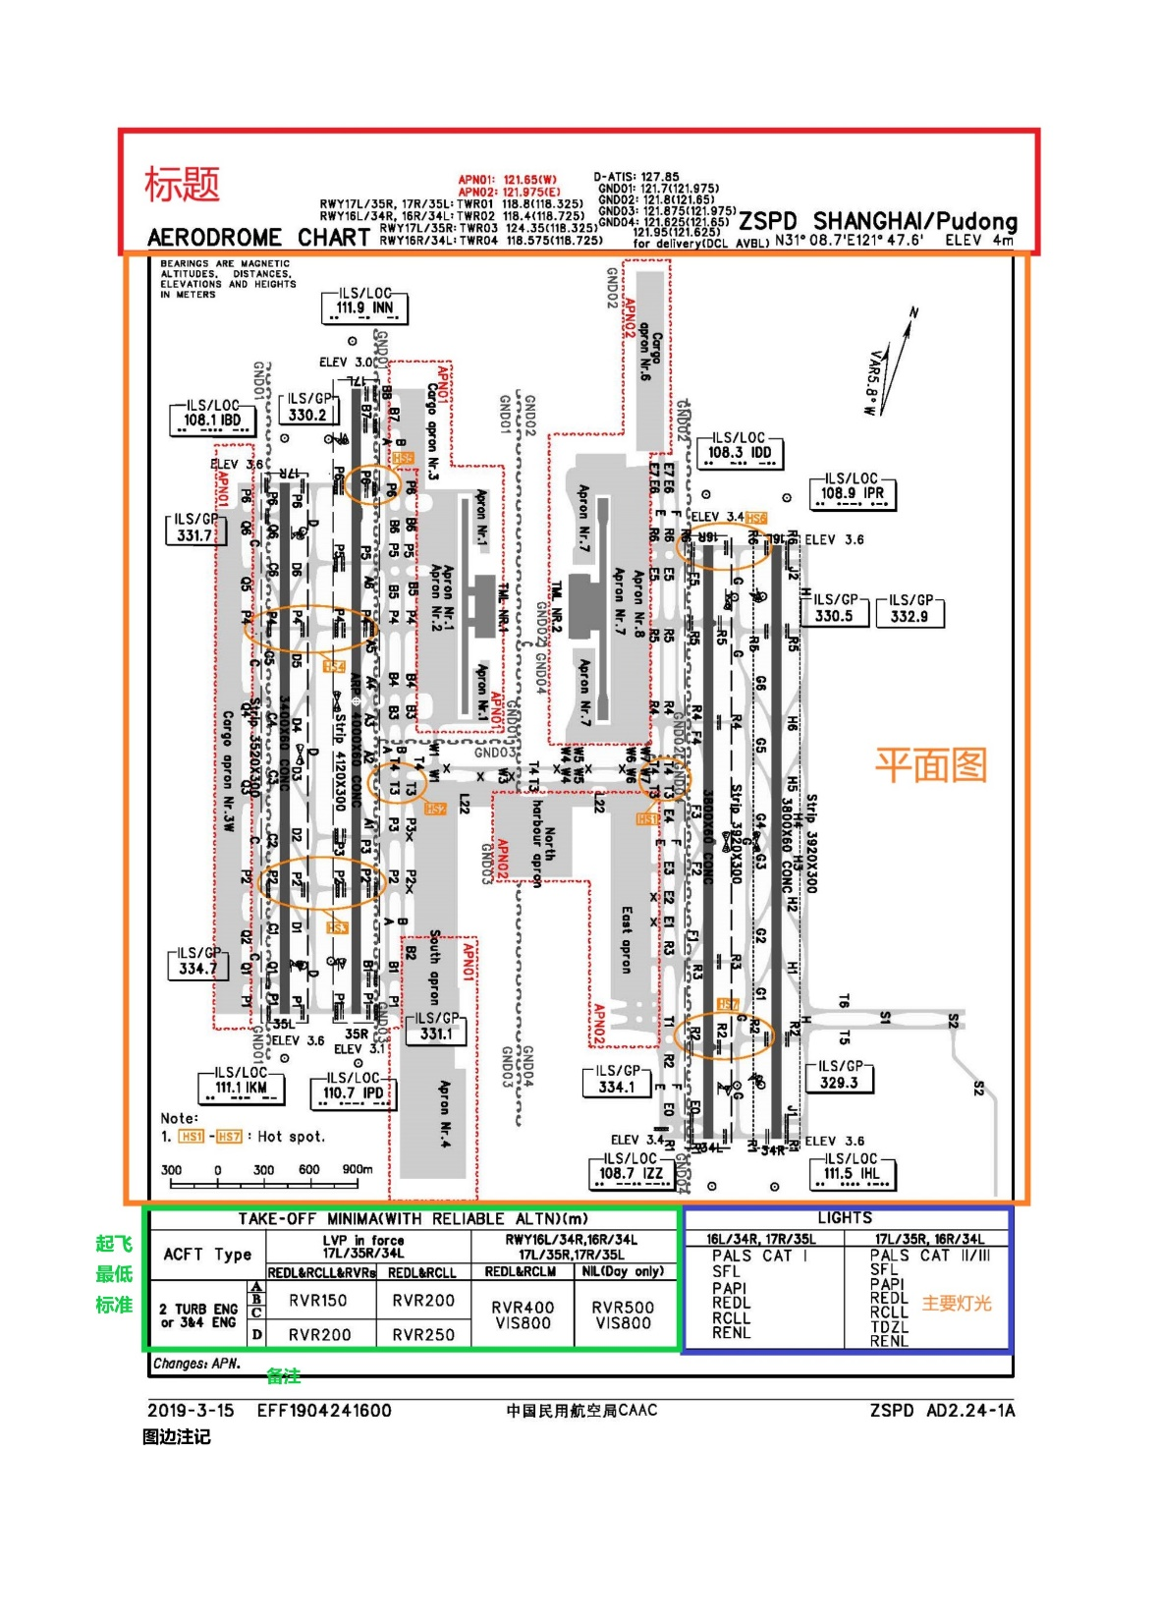

Slide 10
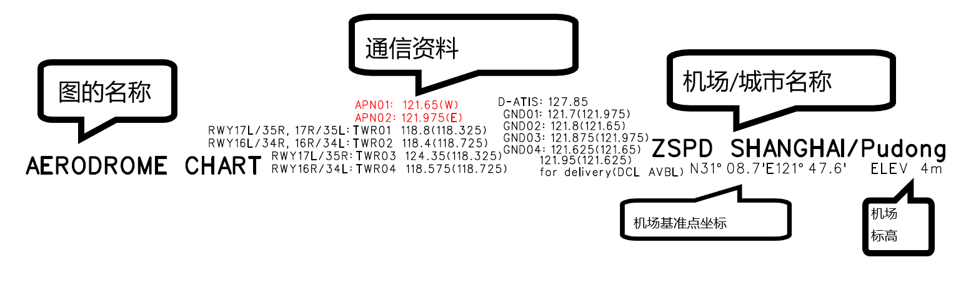

Slide 11
机场基准点坐标
机场基准点是一个标示机场地理位置的点。每个机场必须设置一个机场基准点，机场基准点应位于接近机场原始的或规划的几何中心，通常为机场主用跑道中线的中点，机场基准点在一次设定后一般保持不变。在上图所示的标题部分给出机场基准点的地理坐标，机场基准点的地理坐标精确到0.1'。在平面图部分会以符号标注机场基准点的位置

Slide 12
机场标高
机场标高是指起飞着陆区最高点的标高。通常以主跑道中线上最高点的标高作为该机场的标高，一般精确到0.1 m，标高数据应该由机场当局提供，帮助飞行员在使用修正海压（QNH）作为高度表基准完成起飞离场及进场、进近着陆过程中在使用修正海压（QNH）作为高度表基准完成起飞离场及进场、进近着陆过程中，了解航空器在空中时距离机场道面的垂直高度，因此需要在资料中给出机场标高的数据。在航图上机场标高会以米和英尺两种单位进行标注。

Slide 13
通信资料
在机场图上，通信资料包括航空器在机场运行所需的自动化设备和管制单位的通信信息，括号中的频率为备用频率。通信频率是航空器在机场道面上运行时会用到的频率。
ATIS 自动终端情报服务
DCL 数字化放行技术
Delivery 放行席位
GND 地面
APN 机坪
TWR 塔台
APP 进近（包括进场离场）
DEP 离场
ARR 进场

Slide 14
通信资料
目前我国空管使用的通信频率占用的频段为118.0～135.975 MHz，频率指配间隔为0.025 MHz，一般情况下塔台使用118.0～118.875 MHz和124.3～124.375 MHz，ATIS使用126.2～128.875 MHz范围中小数点后第一位数字为偶数的频率。如前图所示“D-ATIS 127.85”指自动终端情报服务的频率为127.85 MHz；“TWR01 118.8(118.325)”指01塔台席位的频率为118.80 MHz，备用频率为118.325 MHz；“GND01 121.7”指01地面席位的频率为121.70 MHz。在不同的机场图中给出的通信频率的信息可能会不同，这是因为不同的机场航空器在地面滑行时可能联系的管制席位不同。

Slide 15
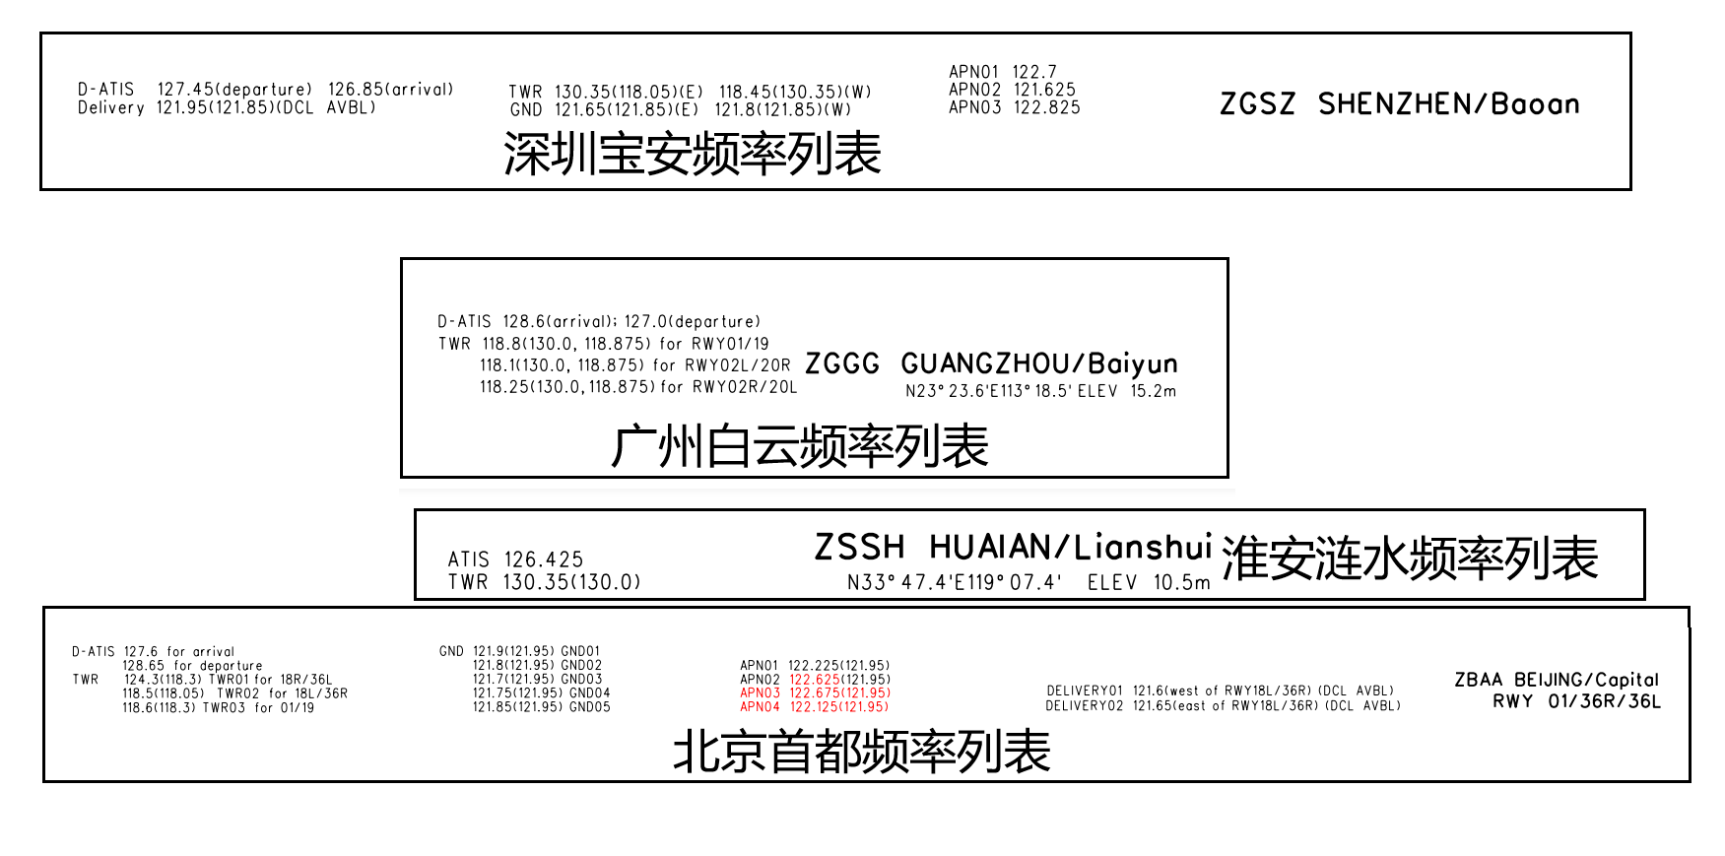
通信资料
在不同的机场图中给出的通信频率的信息可能会不同，这是因为不同的机场航空器在地面滑行时可能联系的管制席位不同。根据机场流量的不同，管制部门在塔台上划分的席位不同，流量较大的机场会在塔台上设置三个席位：放行席（DELIVERY）、地面席（GND）和塔台席（TWR），如深圳/宝安机场，如下图所示。对于一些流量更大的机场，会对席位进行更细的划分，如广州新白云机场的地面席位分为东地面席和西地面席，如下图
所示；首都机场的塔台席位按照所服务的跑道分为18R/36L、18L/36R、01/19，如下图所示。而对于流量很小的机场可能只设置一个塔台席位，如下图所示。

Slide 16
通信资料-自动终端情报服务（ATIS）
当机场的流量增大到一定程度时，为了有效地减少管制员与飞行员的通话量降低波道拥挤的情况，机场会提供ATIS服务即自动终端情报服务，通常称为机场通播。它是在繁忙的机场自动连续播放的信息服务，通常在一个单独的无线电频率上进行广播，包括主要的与飞行相关的信息，如天气、可用跑道、气压、高度表拨正值及使用频率等信息。机场通播一般仅限于一个机场，由空中交通服务部门负责准备和发布。飞行员通常在和管制员建立联系前收听通播了解相关情况，从而减少管制员的工作量。正常情况下，ATIS服务会在机场开放期间每30 min播发一次，每次播发根据内容长短，持续30～60 s。天气变化迅速时也可随时更新，依次以字母代码A，B，C，…，Z表示。在我国的国际机场，机场通播一般使用中文和英文交替循环播放。飞行员在与管制员首次联系时，应告知已收听ATIS，并告知收听ATIS的编号。

Slide 17
通信资料-自动终端情报服务（ATIS）
ATIS对于流量非常大的机场，分别提供ATIS for arrival及ATIS for departure。其中，ATIS for arrival是专门针对进场航空器使用的频率；ATIS for departure是专门针对离场航空器使用的频率。目前我国某些机场能够提供数据链自动终端情报服务（Data Link Automatic Terminal Information Service，D-ATIS），即通过数据链网络与航空器间实现数据链通信，使航空器能够通过甚高频（Very High Frequency，VHF）数据链与地面系统交换D-ATIS服务信息，如北京/首都、广州/白云、大连/周水子等机场都公布有D-ATIS的频率，如前图。具备地空数据链通信能力且装备有符合AEEC623标准的机载设备的航空器都能够使用D-ATIS服务。

Slide 18
通信资料-自动终端情报服务（ATIS）
对于不提供ATIS服务的机场，飞行员需通过管制员获取相关信息。既为进场又为离场航空器提供服务的通播包括下列各项内容。
机场名称：如，北京首都机场。
通播代码：如，情报通播Alpha。
观测时间：如，洞幺三洞世界协调时。
预计进近类别：如，预计ILS进近。
使用跑道：如，使用三六右跑道。
跑道的重要情况和刹车作用（必要时）：如，道面是湿的、刹车效应差。
过渡高度层（如有可能）：如果机场使用细则中规定了该机场的过渡高度及过渡高度层，在通播中提供该机场的过渡高度层。如，过渡高度层3 600 m。
其他必要的运行情报：如，三六左跑道末端有施工，滑行道Papa关闭。
地面风向、风速，包括重要变化。如，地面风三五洞度，六米每秒
能见度，跑道视程（可能时）。如，能见度四洞洞洞米。
天气实况：提供机场范围内现在的天气现象。如，轻雾。低于1 500 m或山区最低高度中的最大值的云，二者中择其较大者；积雨云；如果天气情报不明，提供垂直能见度：通过云量和云高来描述云的情况，云量用“少云、多云、阴天”表示，其后为云高值。例如：“少云300 m，多云900 m，阴天1 200 m”。
空气温度：如，三洞摄氏度。
露点湿度：如，两两摄氏度。
高度表拨正值：如，场压幺洞幺五、修正海压幺洞幺八。

Slide 19
通信资料-放行席
民航班机在出港前都需由空管部门给予放行许可，放行许可中应包括：目的地、使用跑道、航路飞行规则、航路巡航高度、离场程序、应答机编码。如有必要还应该包括：起始高度、离场频率、特殊要求等。飞行员通过放行席频率申请放行许可，标明该航班允许放行至目的地。放行许可中包括下列各项内容。
航空器呼号：如，CSN3101。
管制许可的界限：如，北京。
飞行的航路：如，计划航路。
跑道号和批准的离场程序：如，02L跑道、离场程序YIN06D。
起始爬升高度：如，1 200 m。
离场频率：如，119.7。
应答机编码：如，4523。ATIS&QNH：如，T&1012。
离场程序中未规定的必要的管制指令或者情报。

Slide 20
通信资料-放行席
目前有些机场为了解决人工话音预放行服务中出现的机场语音通信频道拥挤、话音歧义性等问题，采用了数字化起飞前放行（Pre-Departure Clearance，PDC）技术，飞行员通过数据链发送起飞许可请求，PDC系统接到请求后根据放行许可规则判断是否允许起飞，管制员操作生成相应的起飞前放行报文，取代传统的语音方式对航空器进行放行。在服务应用中，需要的飞行标志、应答机编码、离场航线、飞行高度层和机型等信息均可直接从系统中获得，管制员可在放行许可操作中附加上如离场频率等当地机场信息。该系统的使用能够大幅降低管制员、飞行员的工作强度和工作压力，减少管制中人为因素的影响及安全隐患，提高管制员的管制效率和安全性。

Slide 21
通信资料-地面席
飞行员得到放行许可后，航空器开始做起飞前准备、上客、装货等工作。准备好后，飞行员要向地面席位的管制员请求推出许可，在航空器得到推出许可后，方可启动发动机，叫做推出开车。在推出开车后，飞行员必须申请滑行，在得到许可后按照管制员给出的滑行路线，参照机场图、停机位置图使航空器滑行至跑道头等待位置。

Slide 22
通信资料-塔台席
航空器到达跑道入口等待位置时，飞行员需要联系塔台席位，申请起飞许可，管制员根据当时的实际情况，发布起飞许可，管制员给出可以起飞的指令，同时会告知起飞之后的初始爬升高度。

Slide 23
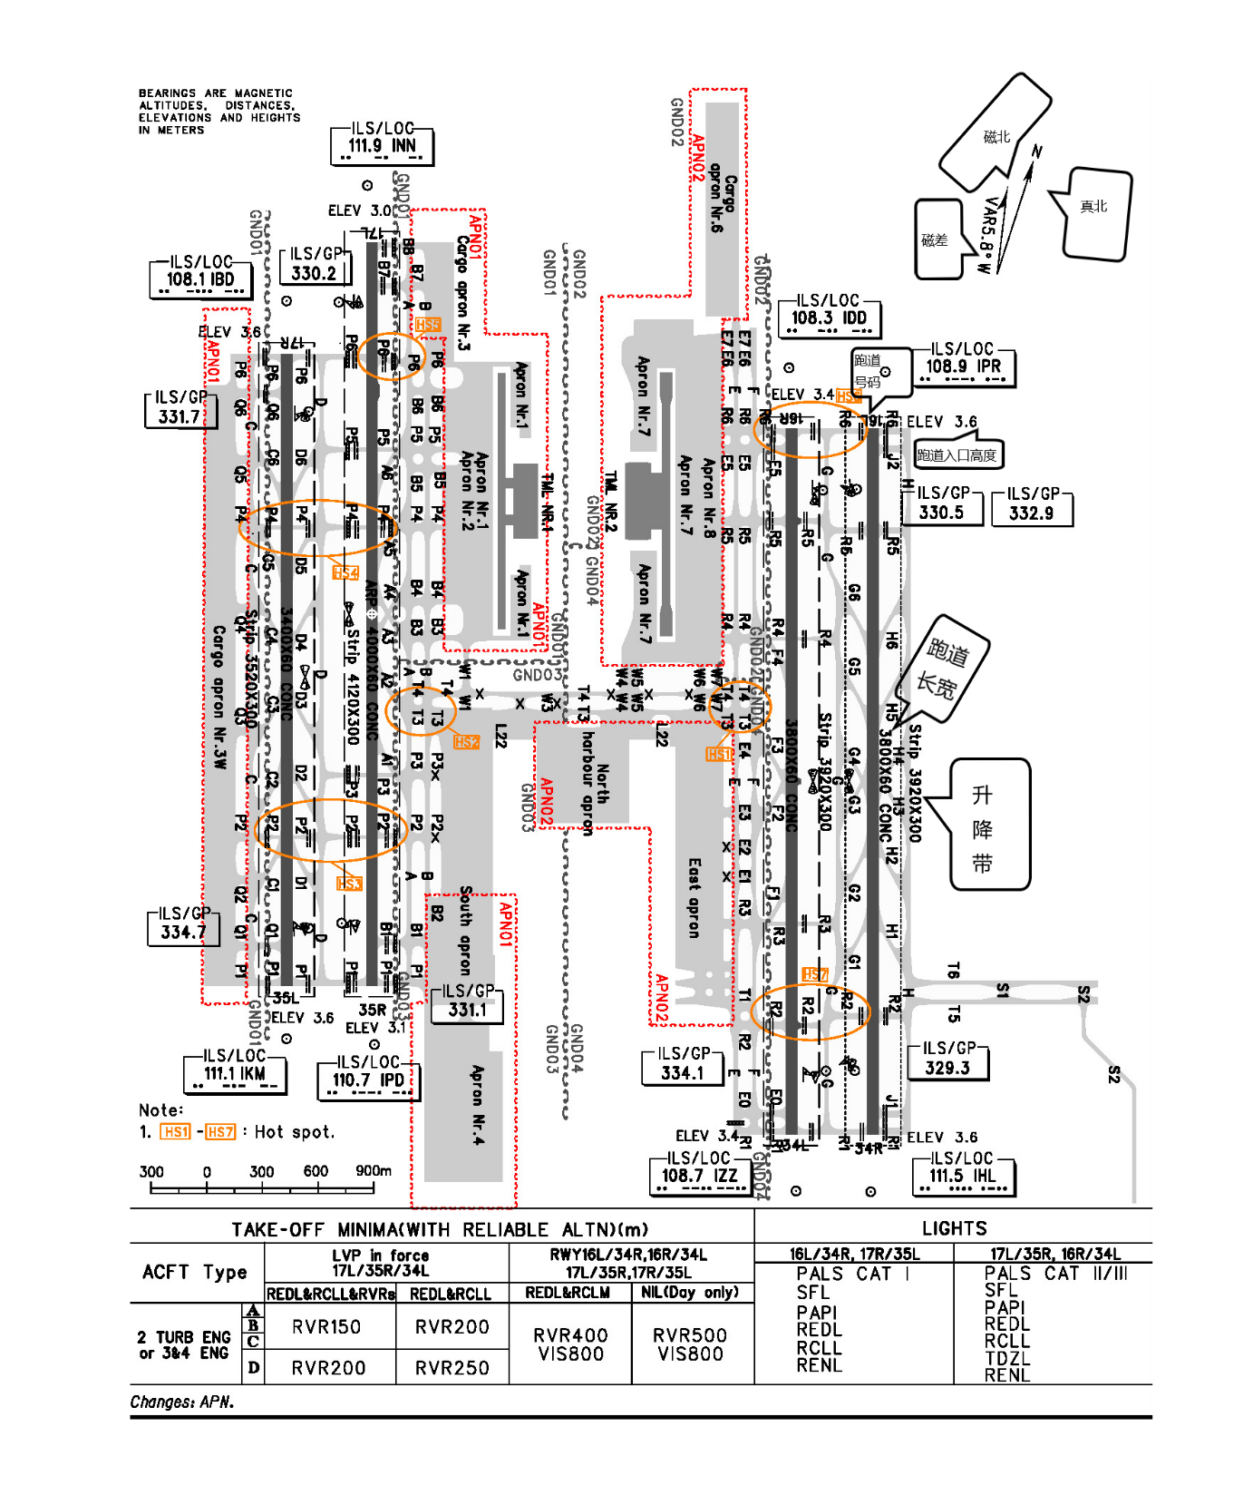

Slide 24
跑道信息
跑道构型
由于不同机场的容量需求（年起降架次）不同，因此不同机场的跑道数量及其跑道构型不同，多条跑道的跑道构型可以看做由以下四种跑道系统基本构型的组合。
单条跑道
单条跑道是跑道构型中最简单、最基本的一种，如贵阳龙洞堡机场、厦门高崎机场。
平行跑道
平行跑道是指跑道与跑道的中线平行或近似平行。如北京首都国际机场、上海浦东国际机场。
交叉跑道
交叉跑道是指机场内两条或更多条的跑道以不同方向互相交叉。如美国纽约肯尼迪机场等
开口V形跑道
两条跑道方向散开而不相交的称为开口V形跑道，如华盛顿杜勒斯国际机场跑道12/30和1L/19R构成开口V形跑道

Slide 25
跑道信息
跑道号码
跑道号码实际上反映了跑道的方位信息，跑道号码通常由两位数字组成，是以磁经线为基准，从进近方向看取接近跑道磁方位角度数十分之一的整数来编号。如果整数仅有1位，则应在该整数前加零；如果有多条平行跑道，在数字后加一个字母。在四条或更多条的平行跑道上，一组相邻跑道必须按最接近于磁方位角度数的十分之一来编号，而另一组相邻跑道则按次一个最接近于磁方位角度数的十分之一来编号。
在有平行跑道的情况下，数字后字母的选取依次为：
两条平行跑道：“L”、“R”；
三条平行跑道：“L”、“C”、“R”；
四条平行跑道：“L”、“R”，“L”、“R”；
五条平行跑道：“L”、“C”、“R”，“L”、“R”或“L”、“R”，“L”、“C”、“R”；
六条平行跑道：“L”、“C”、“R”，“L”、“C”、“R”。

Slide 26
跑道信息
跑道的长度和宽度
跑道长度和宽度标注在平面图的跑道中部附近。跑道的长宽以3 200×45标注，表示跑道的长度为3 200 m、宽度为45 m。飞行员了解跑道宽度能够帮助补偿错觉。在较窄的跑道着陆时，容易产生偏高的错觉，飞行员下降高度时可能导致低高度进近而危及飞行安全；相反在较宽的跑道着陆时将产生偏低的错觉，容易导致着陆目测高而重着陆。
跑道长度的确定需要根据航空器性能、机场净空、机场标高、所飞的航线、机场的地形、跑道的纵坡等因素进行综合分析来确定。一般来说，航空器越大、航程越远、航空器的起飞重量越大，要求的跑道越长；机场海拔越高、气温越高，要求的跑道越长。

Slide 27
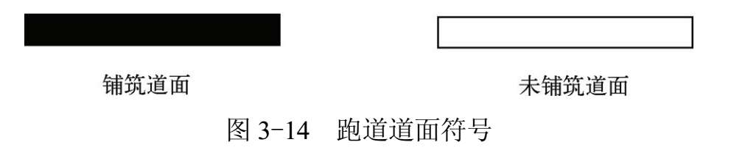
跑道信息
跑道道面
在机场图的平面图中，用不同的图形标绘跑道是否有铺筑面。用不同的简缩字表示不同铺筑面的类型。如，“ASPH”表示沥青；“CONC”表示水泥；“LATERITE”表示红土；“GRAVEL”表示砂砾。

Slide 28
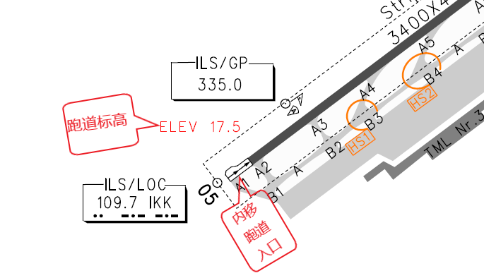
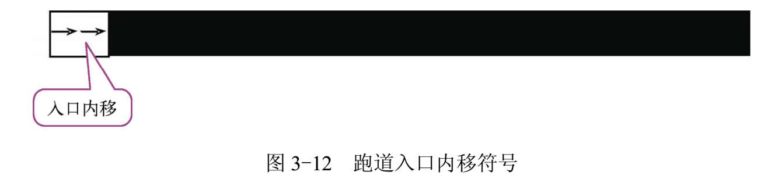
跑道信息
跑道入口标高和跑道入口内移
在机场图中，除标注机场标高外，还会在平面图的跑道端附近标注跑道入口标高，如右图3所示，05号跑道的跑道入口标高为17.5 m。下图所示为跑道入口内移在平面图中的符号。

Slide 29
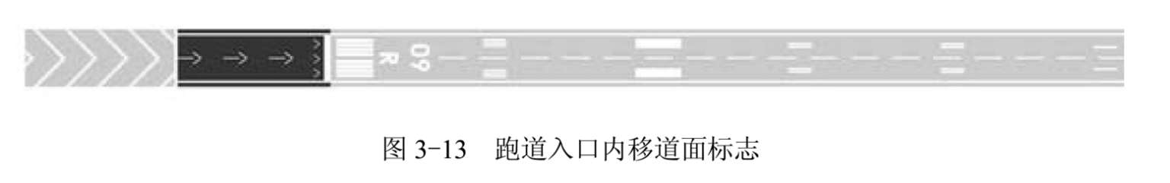
跑道信息
跑道入口内移
跑道入口内移是指跑道入口不位于跑道铺筑面的开始端，而是距跑道开始端有一定的距离。内移的这部分跑道不能用于航空器的着陆，只能用于起飞，或者是反方向着陆的航空器可以利用该部分跑道滑出。大部分的跑道入口内移是因为超障的原因，为满足对障碍物具有合适的超障余度，同时满足航空器对下降梯度的要求，因此采用跑道入口内移。这样同时可以保障离场的航空器最大限度地利用跑道。跑道入口内移也可能是因为跑道的开始端部分不再能够承受航空器着陆时的冲击，但该部分依然可以用于起飞，或者是反方向着陆航空器的滑出，因此采用跑道入口内移，在跑道上内移入口部分会有相应的道面标志，

Slide 30
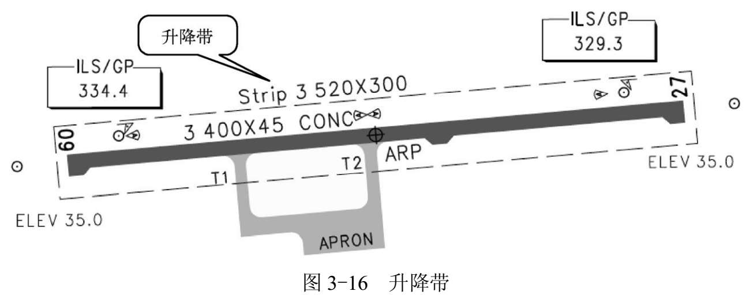
跑道信息
升降带
在机场图的平面图部分会标绘出升降带，并且图中会给出升降带的长度和宽度。飞行区必须设置升降带。升降带应包含跑道及停止道（当设置停止道时）。设置升降带的目的：
①减少航空器冲出跑道时遭受损坏的危险；
②保障航空器在起飞或着陆过程中在其上空安全飞过。

Slide 31
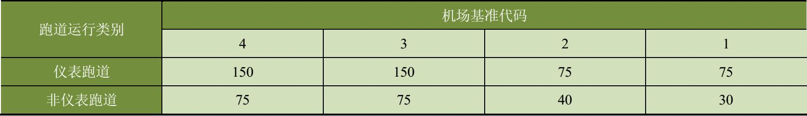
跑道信息
升降带
升降带应自跑道端（当设置停止道时应自停止道端）向外至少延伸：基准代码为2、3或4时，60 m；基准代码为1的仪表跑道时，60 m；基准代码为1的非仪表跑道时，30 m。升降带的宽度应不小于下表中规定的値。
为了保证航空器在起飞着陆过程中一旦冲出跑道时及着陆提前接地时的安全，升降带内跑道两侧附近的土质地区应平整并压实。为了保障航空器在起飞或着陆过程中在其上空安全飞过，位于升降带上可能对航空器构成危险的物体，应被认为是障碍物，并应尽可能地将其移去。除了为航行目的所需并满足有关易折要求的目视助航设施外，升降带在下列范围内不应有任何危及飞行安全的固定物体和运动物体：机场基准代号为4F，Ⅰ、Ⅱ、Ⅲ类精密进近跑道，跑道中线两侧各77.5 m；机场基准代字为3，基准代码为F及其以下的机场，Ⅰ、Ⅱ、Ⅲ类精密进近跑道，跑道中线两侧各60 m；机场基准代字为3，Ⅰ类精密进近跑道，跑道中线两侧各45 m

Slide 32
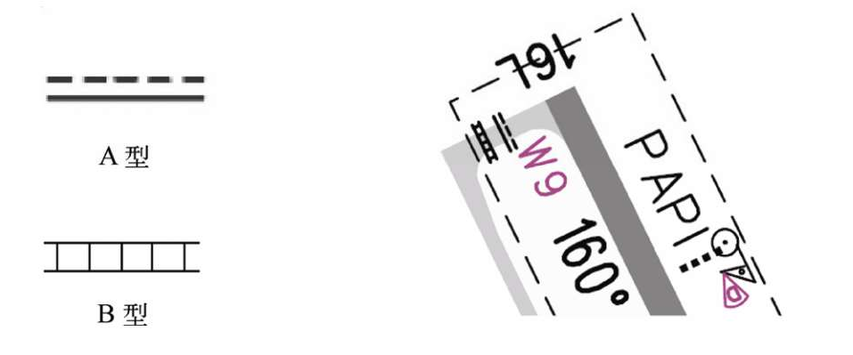
跑道信息
跑道等待位置标志
机场平面图上可能会出现如右图所示的两种跑道等待位置标志的符号：
A型和B型。《国际民用航空公约》附件14中规定，在滑行道上滑行道与跑道相交处，必须设立一个或几个跑道等待位置，并且跑道等待位置的设置必须使等待的航空器或车辆不侵犯无障碍物区、进近面、起飞爬升面或仪表着陆系统、微波着陆系统的临界/敏感区或干扰无线电助航设备的运行。
在滑行道与非仪表跑道、非精密进近跑道或起飞跑道相交处，必须设置A型跑道等待位置标志；在滑行道与Ⅰ类、Ⅱ类或Ⅲ类精密进近跑道相交处，如果仅设有一个跑道等待位置，必须设置A型跑道等待位置标志；如果设有两个或三个跑道等待位置，则最靠近跑道的等待位置标志必须是A型跑道等待位置标志，而其余离跑道较远的跑道等待位置标志必须为B型跑道等待位置标志。

Slide 33
磁差
磁差是真经线和磁经线之间的角度差，其大小取决于所在位置真北极和磁北极之间的相对位置关系。磁经线北端在真经线北端的西侧，称为负磁差（西偏磁差）。磁经线北端在真经线北端的东侧，称为正磁差（东偏磁差）。由于地球表面的磁力线的方向有连续的微小变化，在大多数地方的磁差不是长期不变的。通常标注的磁差为最接近制图日期、可以被5整除的年份的磁差。假定制图时间是1997年，则应注记1995年的磁差，并加注年变率。机场图的磁差在平面图中用真北、磁北及磁差进行标注。如前图所示 “VAR5.8°W”指磁北偏于真北西4.3°。

Slide 34
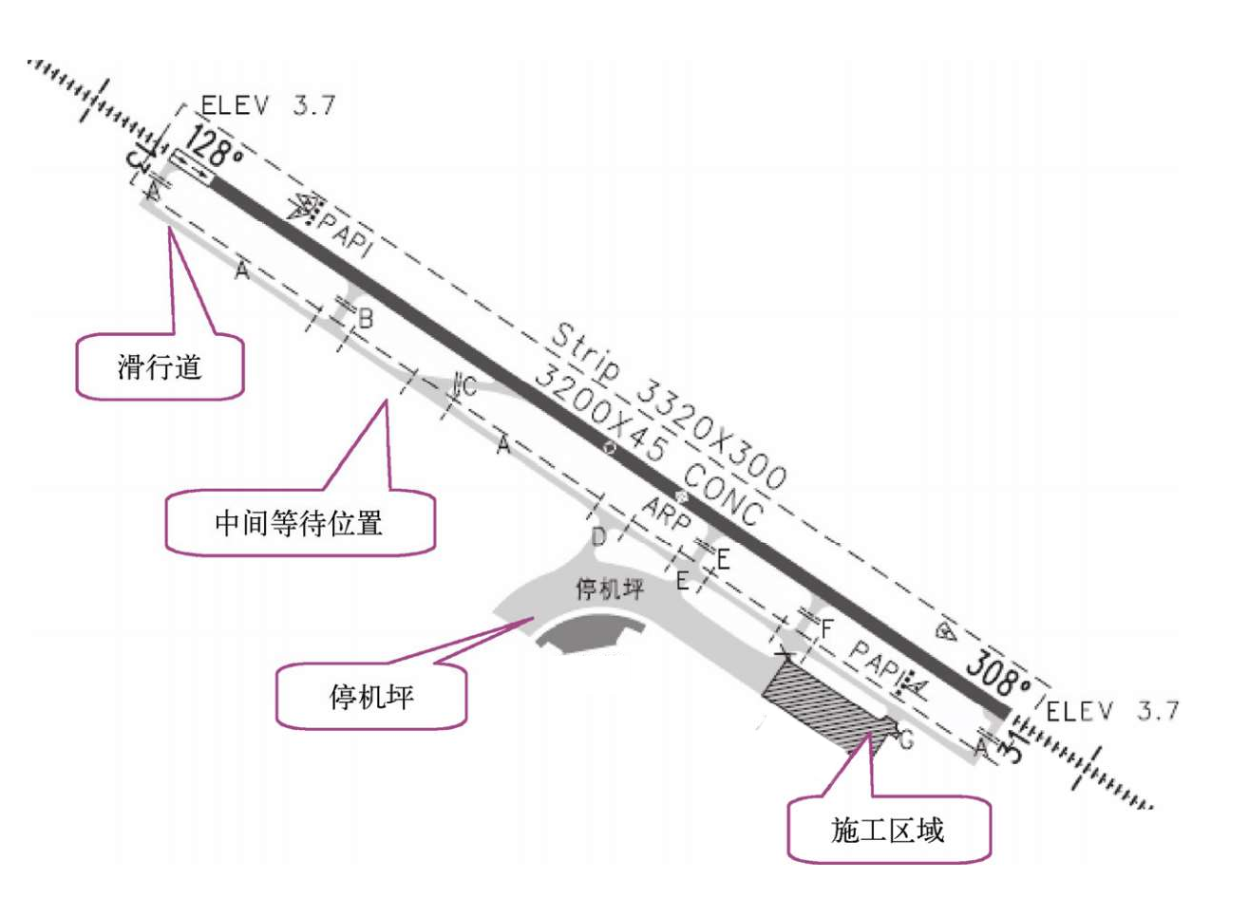

Slide 35
滑行道和停机坪
滑行道
滑行道的主要功能是提供从跑道到停机位置或维修机库去的路径，合理的滑行道设置与布局是机场保证飞行安全、提高地面运行效率的重要保障。滑行道除了飞行区的进口滑行道、旁通滑行道、出口滑行道、平行滑行道、联络滑行道等五种外，还有站坪及货机坪等机坪上的机坪滑行道和机位滑行通道两种。繁忙的机场上，为了使着陆航空器尽可能快地脱离跑道，把跑道腾出来供其他起飞或着陆的航空器使用，会设置快速出口滑行道所示，快速出口滑行道与跑道的夹角为25°～45°，但以30°为最佳。
停机坪
停机坪是指在陆地机场上划定的一块供航空器上下旅客、装卸货物或邮件、对航空器进行各种地面服务（机务维修、上水、配餐、加油、清洁等）的场地。机坪布局应根据机坪的类别、停放航空器的类型和数量、飞行停放方式、航空器间的净距、航空器进出机位方式等各项因素确定，一般可以分为单线式、指廊式、卫星厅式和车辆运送式四种布局方式。

Slide 36
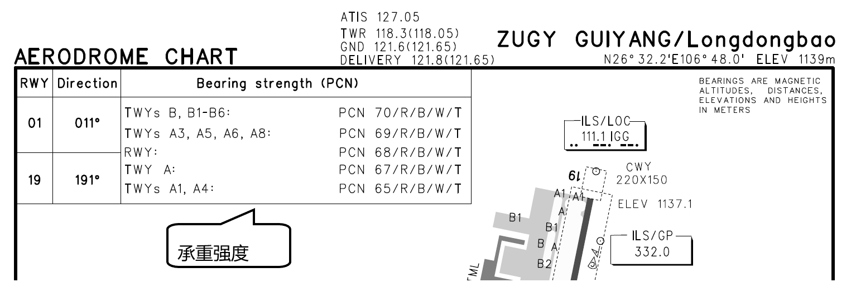
承重强度
在机场的平面图中会以道面强度报告的形式给出跑道、滑行道及停机坪的承重强度
跑道、滑行道和机坪的道面是为了给航空器提供一个平坦的，并在所有气象条件下都能安全行驶的表面。道面的整体结构应具有对于变形的抵抗能力和抗弯、抗压及抗磨耗的能力，防止施加的荷载对其造成破坏。道面结构是指由一层或多层加工过的材料组成的结构。

Slide 37
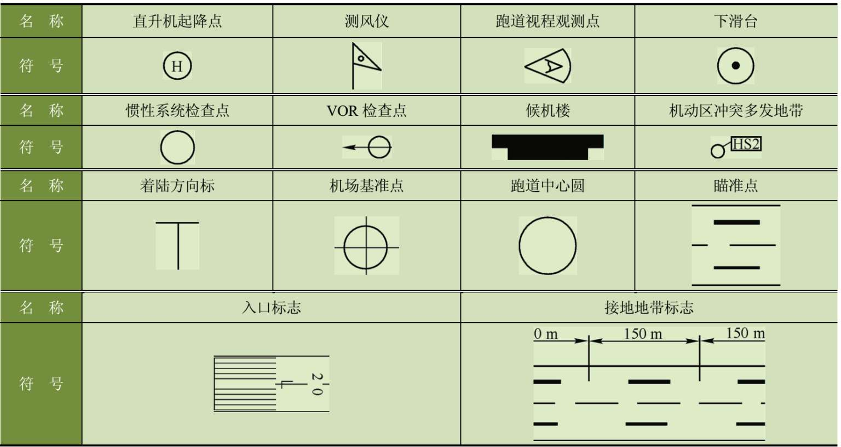
其他符号
机场图上采用各种不同的符号标绘机场主要建筑物、机场设施及各种道面标志，以帮助飞行员导航和制定飞行计划，

Slide 38
起飞最低标准
机场图的底部包括两个方面的内容：
起飞最低标准、每条起飞跑道的主要灯光系统。机场运行最低标准是指机场可用于起飞和进近着陆的运行限制。对于起飞，用跑道视程（RVR）和/或能见度（Visibility，VIS）表示，如需要，还包括云底高；
对于精密进近（Precision Approach，PA）和类精密进近（Approach Procedure with Vertical Guidance，APV），用决断高度/高（Decision Altitude/Height，DA/H）和VIS/RVR表示；
对于非精密进近（Non-Precision Approach，NPA）和盘旋进近，用最低下降高度/高（Minimum Descent Altitude/ Height，MDA/H）和VIS/RVR表示。

Slide 39
起飞最低标准
起飞最低标准是机场最低运行标准之一，是为了确保飞行员在起飞滑跑过程中获得目视引导。起飞最低标准用跑道视程（RVR）和/或能见度（VIS）表示，如需要，还包括云底高。确定起飞标准时，应能够确保在不利的情况下中断起飞或者关键发动机失效而继续起飞时，具有足够的目视参考以控制航空器。起飞最低标准一般只用能见度表示，但当起飞离场过程要求飞行员必须看清和避开障碍物时，在最低起飞标准中会公布云底高的信息，并在公布的程序中标出控制障碍物的确切位置。起飞标准中的云高至少应当高出控制障碍物60 m，且云高值按10 m向上取整。当在仪表离场程序中规定了一个安全飞越障碍物所要求的最小爬升梯度（或使用缺省值3.3%），并且航空器能满足规定的爬升梯度时，起飞最低标准可以仅用能见度表示。

Slide 40
起飞最低标准
当跑道起飞方向的RVR或VIS低于规定的起飞最低标准时，机组不得开始起飞。
机场用于起飞的最低标准不得低于该机场可用着陆方向着陆的最低标准，除非选择了适用的起飞备降机场。

Slide 41

图边信息
图边注记中会给出该图的出版时间、生效时间、出版单位及航图编号。如下图所示，该图的出版时间为2018年9月1日，EFF后的时间代表生效时间，即该图的生效时间为2018年10月10日，出版单位为中国民航局，航图编号为ZUGY AD2.24-1

Slide 42
灯光系统
在《中华人民共和国航空资料汇编》（AIP）中发布的航图标绘了各跑道的进近灯光系统、接地地带灯、精密进近航道指示系统、着陆方向指示灯、机场灯标、跑道入口灯、跑道末端灯、跑道中线灯、跑道边线灯。

Slide 43
进近灯光系统
进近灯光系统根据灯光系统的构型分为
简易进近灯光系统
Ⅰ类精密进近灯光系统
Ⅱ类精密进近灯光系统
Ⅲ类精密进近灯光系统。

Slide 44
简易进近灯光系统
简易进近灯光系统用于夜间和白天低能见度条件下的非精密进近跑道和基准代码为3或4的非仪表跑道。简易进近灯光系统如图3-20所示，包括单灯形式和短排灯形式，由一行位于跑道中线延长线上并尽可能延伸到距跑道入口不少于420 m处的灯具和一排在距跑道入口300 m处构成一个长18 m或30 m的横排灯具组成。简易进近灯光系统的灯具为恒定发光灯，构成横排灯的灯具设置在一条水平的直线上，垂直于中线灯并被其平分。横排灯的灯具必须布置得能够产生一种直线效果，横排灯灯具距离在1～4 m之间。构成中线的灯具纵向间距必须为60 m，只有在需要改善引导作用时可采用30 m间距。
如因自然条件不可能把中线灯延伸到距离跑道入口420 m，则应延伸到300 m处以包含横排灯。如这一距离也不可能，则应将中线灯尽实际可行地向外延伸，并将中线灯灯具改为由至少3 m长的短排灯组成。在进近灯光系统距跑道入口300 m处有横排灯的情况下，可在距入口150 m处增设一组横排灯。

Slide 45
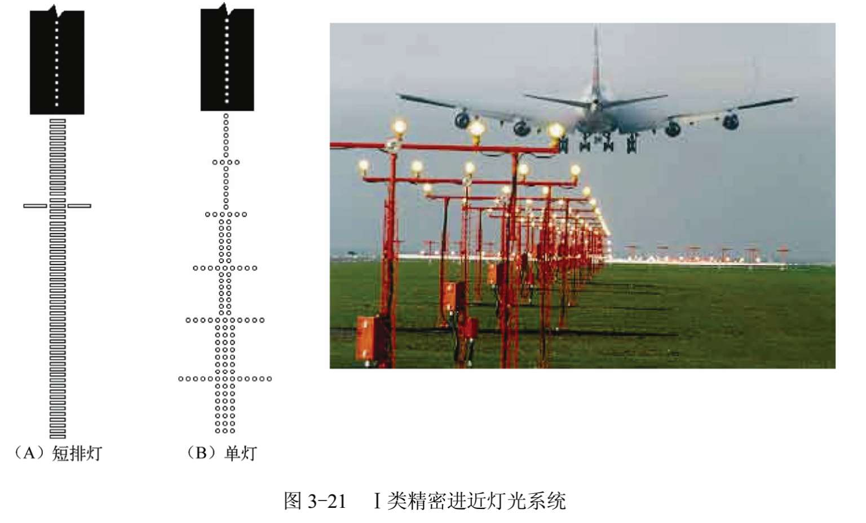
Ⅰ类精密进近灯光系统
Ⅰ类精密进近跑道需设置Ⅰ类精密进近灯光系统，该灯光系统必须由一行位于跑道中线延长线上并尽可能延伸到距跑道入口900 m处的灯具和一排在距跑道入口300 m处一个长30 m的横排灯组成，如图所示。

Slide 46
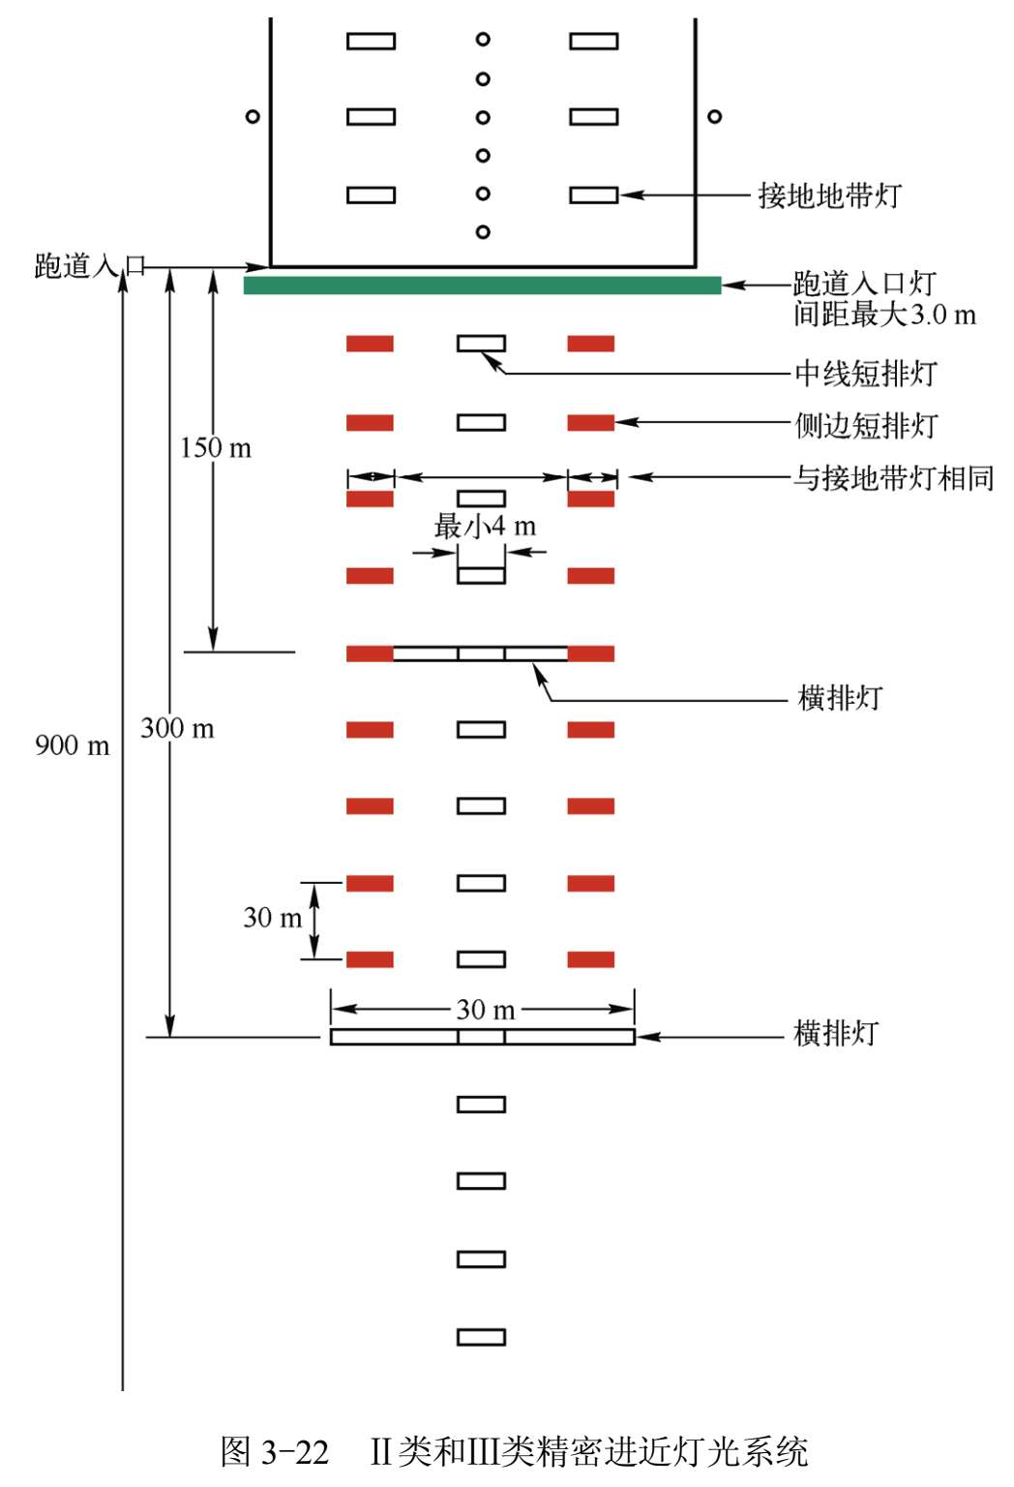
Ⅱ类和Ⅲ类精密进近灯光系统
Ⅱ类和Ⅲ类精密进近跑道需设置Ⅱ类和Ⅲ类精密进近灯光系统，该灯光系统必须由一行位于跑道中线延长线上并尽可能延伸到距跑道入口900 m处的灯具组成。此外，本系统还必须有两行延伸到距跑道入口270 m处的侧边灯及两排横排灯，一排在距入口150 m处，另一排在距入口300 m处，

Slide 47
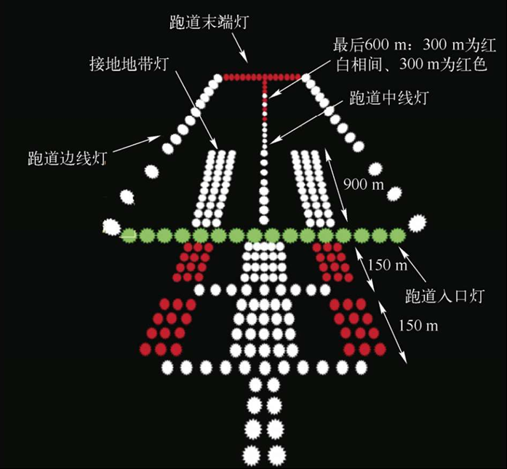
接地带灯
Ⅱ类和Ⅲ类精密进近跑道须设置接地地带灯。接地地带灯由嵌入式单向恒定发白光的短排灯组成，朝进近方向发光。从跑道入口开始至跑道入口后900 m按间距60 m[在跑道视程（Runway Visual Range，RVR）等于或大于300 m时使用的跑道上]或30 m（在RVR小于300 m时使用的跑道上）对称地设在跑道中线两侧，如右图所示。

Slide 48
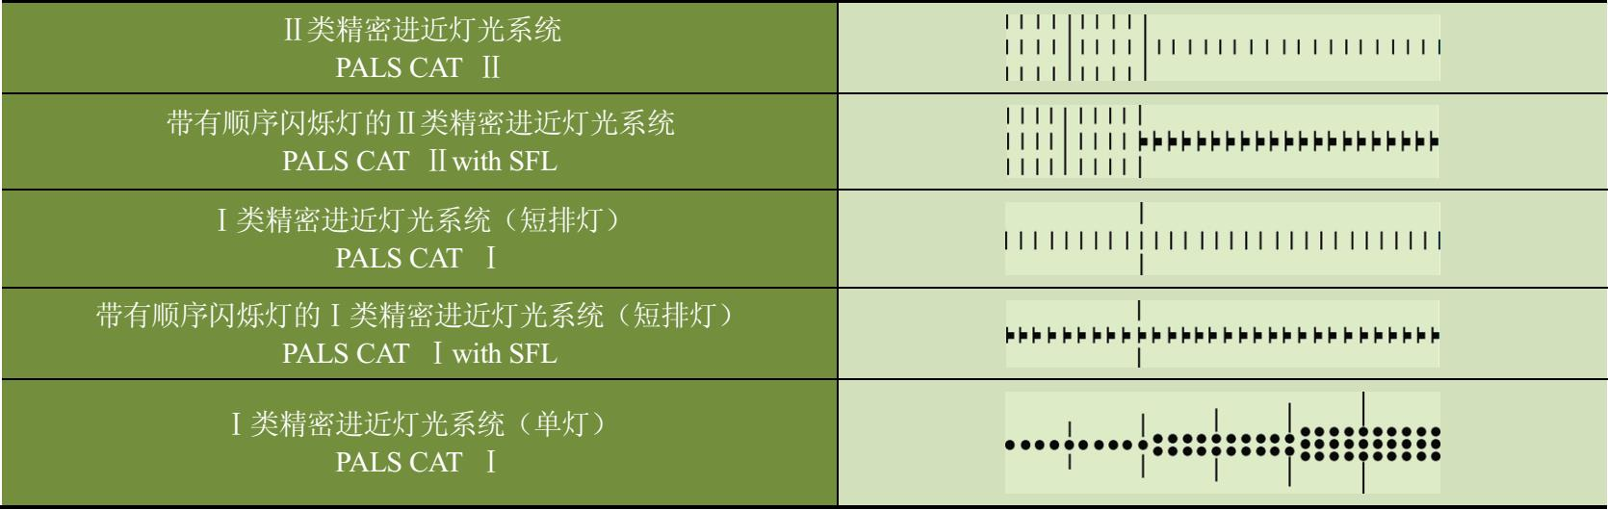
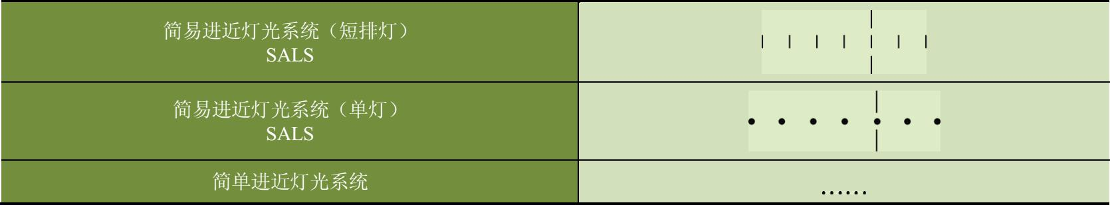
进近灯光系统的符号

Slide 49
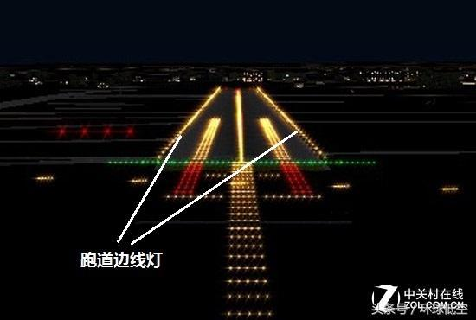
跑道边线灯
供夜间使用的跑道或昼夜使用的精密进近跑道，必须成行地沿跑道边缘或跑道边缘以外距离不大于3 m处均匀布置跑道边线灯。仪表跑道灯间距不得大于60 m，非仪表跑道灯间距不得大于100 m。跑道边线灯是可变白光的恒定发光灯，但以下情况除外：① 从起飞滑跑开始的一端看，跑道末端的600 m或跑道长度的三分之一（二者取最小值）这一段的灯光可显示黄色；② 在跑道入口内移的情况下，从跑道入口至内移入口之间的灯必须在进近方向显示红色

Slide 50
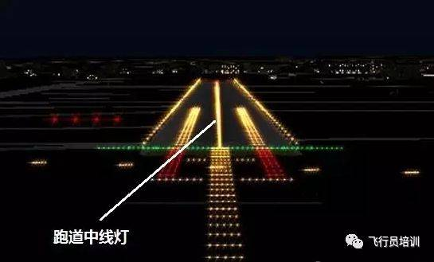
跑道中线灯
Ⅱ类和Ⅲ类精密进近跑道和供跑道视程低于400 m左右的最低标准条件下起飞的跑道必须设置跑道中线灯。跑道中线灯采用嵌入式灯具沿跑道中线全长布置，许可偏离跑道中线至多0.6 m。灯间距在Ⅱ类或Ⅲ类精密进近跑道上一般为15 m，在Ⅰ类精密进近跑道或其他设中线灯的跑道上一般为30 m。通常跑道中线灯自入口至距离跑道末端900 m范围内为白色；从距离离跑道末端900 m处开始至距离跑道末端300 m的范围内为红色与白色相间；从距离跑道末端300 m开始至跑道末端为红色；如跑道长度不足1 800 m，则应改为自跑道中点起至距离跑道末端300 m处范围内为红色与白色相间，

Slide 51
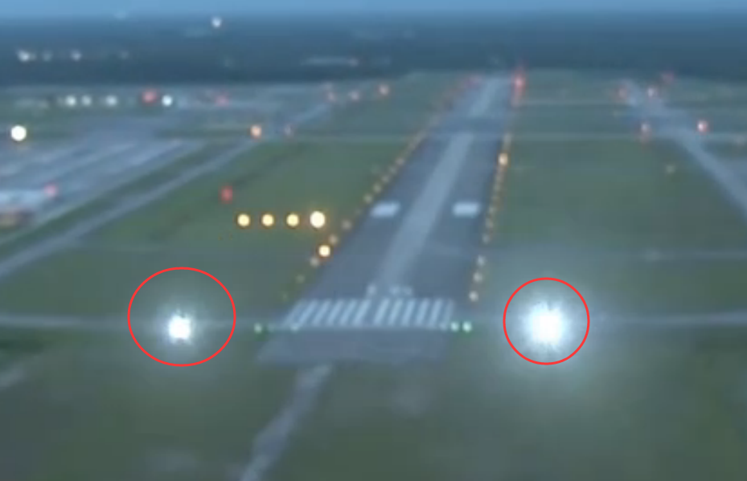
跑道入口识别灯
跑道入口识别灯应对称地设在跑道中线两侧、与跑道入口在同一条直线上，在跑道两侧边灯线以外约10 m处。跑道入口识别灯应为朝向进近着陆的航空器单向发光、每分钟闪光60次至120次的白色闪光灯。

Slide 52
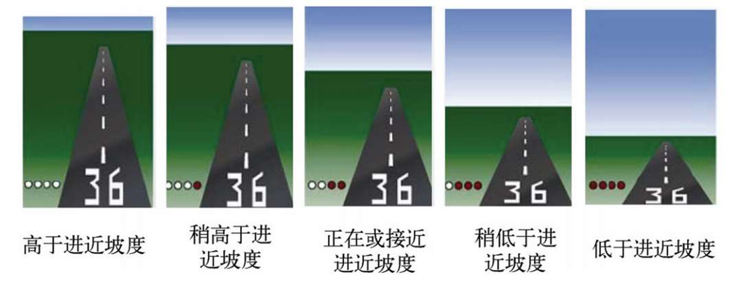
精密进近航道指示系统
精密进近航道指示系统由以4个等距设置的急剧变色的灯具组成。除非实际不可行外，该系统必须设在跑道的左侧。
精密进近航道指示系统的构造和布置必须使进近中的飞行员当正在或接近进近坡度时，看到离跑道最近的两个灯具为红色，离跑道最远的两个灯具为白色；当高于进近坡度时，看到离跑道最近的灯具为红色，离跑道最远的3个灯具为白色，在高于进近坡度更多时，看到全部灯具为白色；当低于进近坡度时，看到离跑道最近的3个灯具为红色，在低于进近坡度更多时，看到全部灯具为红色。如下图所示。

Slide 53
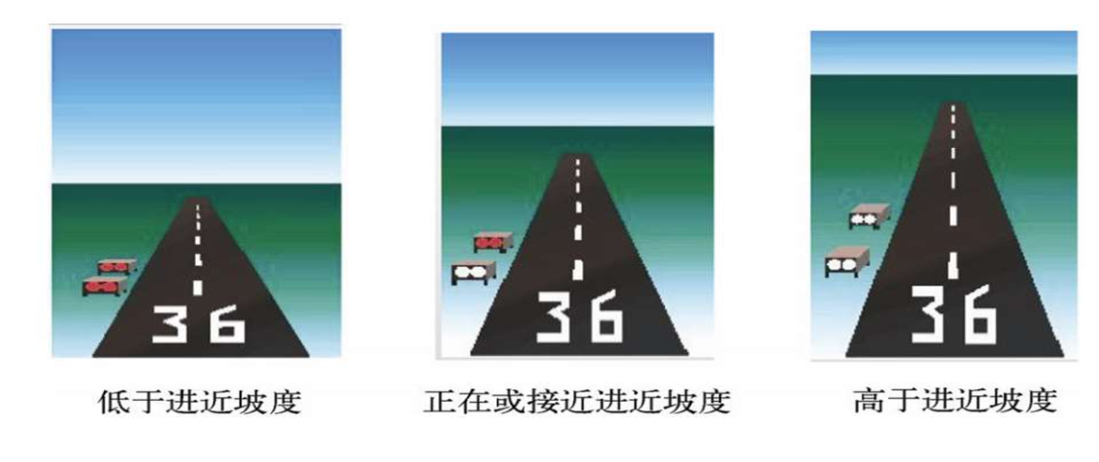
目视进近坡度指示系统
目视进近坡度指示系统由12个灯具组成，分上风灯组和下风灯组，设置在跑道两侧，每个灯具上部发射白色光束，下部为红色光束。当航空器在进近坡度上，飞行员看到下风灯为白色，上风灯为红色；当航空器高于进近坡度时，飞行员看到下风灯和上风灯均为白色；当航空器低于进近坡度时，飞行员看到上风灯和下风灯均为红色，如下图所示。
但目视进近坡度指示系统存在航道不够稳定、高度低于60 m时不够精确、维护面积大、在强阳光下不易区分粉红色和红色的缺点，目前已逐渐被PAPI所取代。

Slide 54
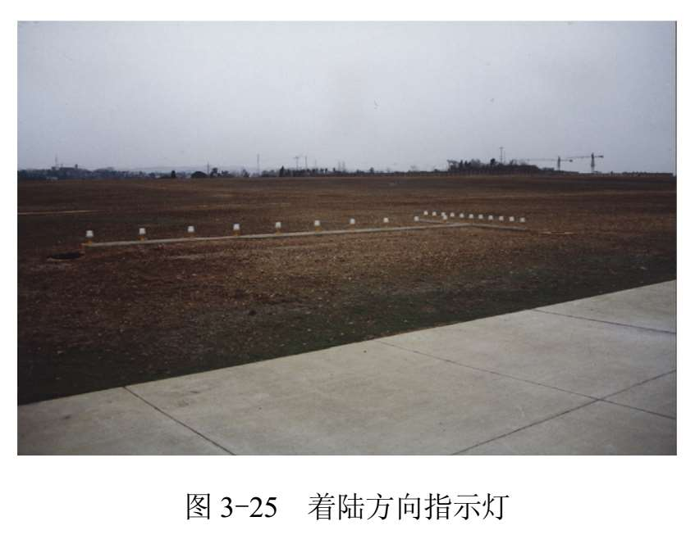
着陆方向指示灯
设置着陆方向标的跑道需供夜间使用时，着陆方向标“T”必须设有照明或以白色灯勾划其轮廓，如图3-25所示。

Slide 55
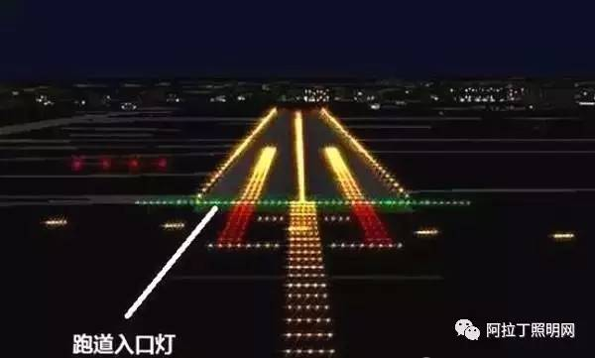
跑道入口灯
有跑道边灯的跑道必须设置跑道入口灯，只有跑道入口内移并设有跑道入口翼排灯的非仪表跑道和非精密进近跑道可以不设。跑道入口灯向跑道进近方向绿色单向发光。当跑道入口位于跑道端时，跑道入口灯必须设在垂直于跑道轴线的一条直线上并尽可能地靠近跑道端；当跑道入口自跑道端内移时，跑道入口必须设在跑道入口处的一条垂直于跑道轴线的直线上。对于非仪表跑道或非精密进近跑道，跑道入口灯至少有6个灯具；对于Ⅰ类精密进近跑道，跑道入口灯以3 m的间距等距设置；对于Ⅱ类和Ⅲ类精密进近跑道，跑道入口灯以不大于3 m的间距等距设置。

Slide 56
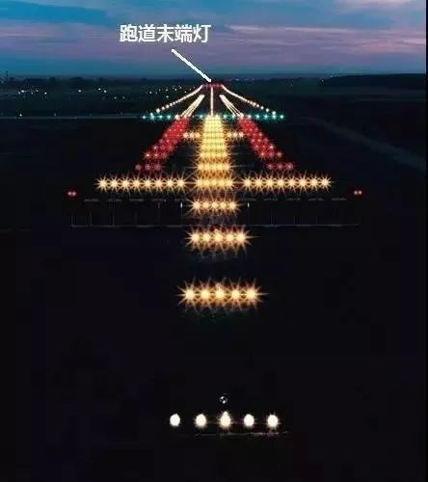
跑道末端灯
设有跑道边灯的跑道应设置跑道末端灯。跑道末端灯应设在跑道端外垂直于跑道中线的一条直线上，并尽可能靠近跑道端，距离应不大于3 m。 跑道末端灯至少应由六个灯组成，可在两行跑道边灯线之间均匀分布，也可对称于跑道中线分为两组，每一组灯应等距布置，在两组之间留一个不大于两行跑道边灯之间距离一半的缺口。Ⅲ类精密进近跑道的跑道末端灯除中间缺口外（如果设置），相邻灯具之间的距离应不大于6 m。

Slide 57
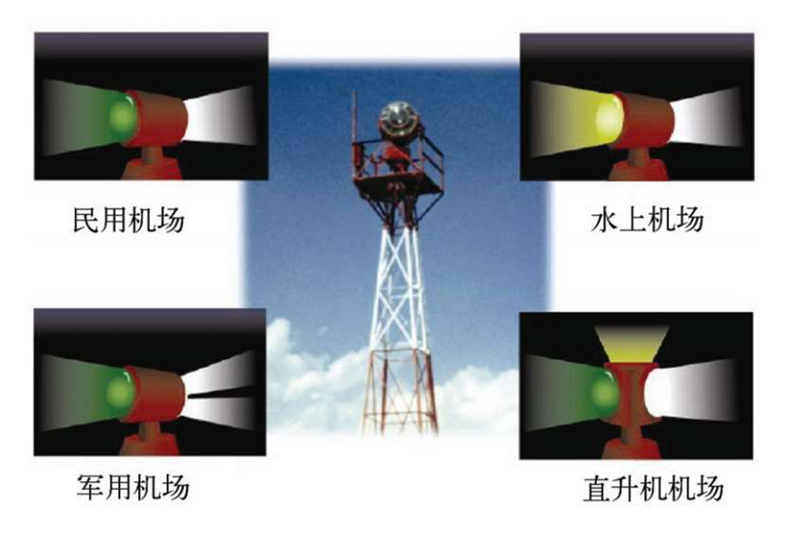
机场灯标
在考虑了使用机场的空运业务要求、机场的特征与周围环境对比明显及装有其他有利于寻找机场位置的目视助航设施以外，其他准备夜间使用的机场必须设置机场灯标。机场灯标必须设在机场内或机场附近。机场灯标的各重要方向不能被物体遮蔽，并对进近着陆中的飞行员不产生眩光。机场灯标必须显示有色与白色交替的闪光或仅显示白色闪光。总的闪光频率为20～30次/分。陆地机场的灯标为绿色和白色闪光，水上机场的灯标为黄色和白色闪光。

Slide 58
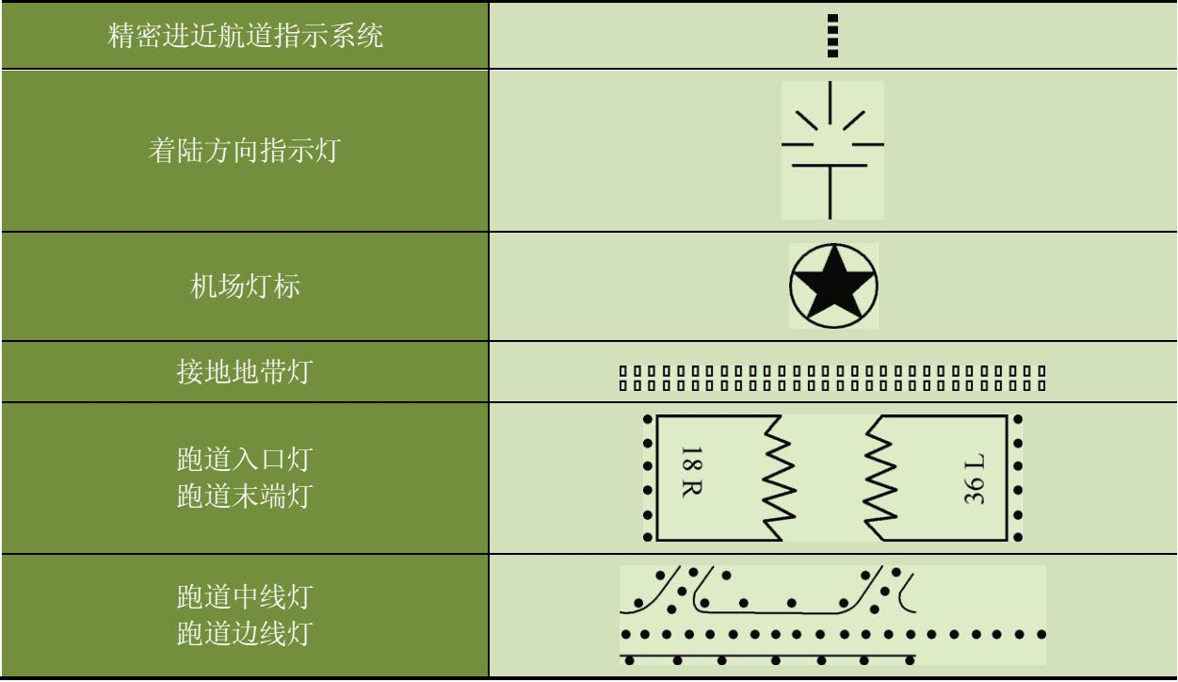
其他灯光系统符号

Slide 59
机场图表格中常见英文缩略语
PALS CATⅠ，Precision approach lighting system categoryⅠ，一类精密进近灯光系统；
PALS CATⅡ，Precision approach lighting system categoryⅡ，二类精密进近灯光系统；
PALS CATⅢ，Precision approach lighting system categoryⅢ，三类精密进近灯光系统；
SALS，Simple approach lighting system，简易进近灯光系统；
SFL， Sequential flashing light，顺序闪光灯
TDZL，Touchdown zone light，接地带灯
VASIS，Visual approach slope indicator systems，目视进近坡度指示系统；
PAPI，Precision approach path indicator，精密进近航道指示器；
HIRL，High intensity runway edge light，高强度跑道灯（边灯）；
MIRL，Medium intensity runway edge ligh，中强度跑道灯（边灯）；
RCLL，Runway center line lights，跑道中线灯；
REDL，Runway edge lights，跑道边灯。
REIL，Runway end identifier lights，跑道入口识别灯

Slide 60
停机位置图
根据《国际民用航空公约》附件4的规定，当由于资料繁杂而不能在机场/直升机场图上清楚地表示航空器沿滑行道进、出航空器停机位的地面活动所必要的详细资料时，建议提供机场地面活动图。由于航站设施复杂而不能在机场/直升机场图或机场地面活动图上清楚地注明资料时，建议提供航空器停放/停靠图。我国将停机位置图作为机场图的补充图，向飞行机组提供航空器在滑行道和停机位及航空器停放/停靠之间的地面活动的详细资料
停机位置图会覆盖所有停机坪、部分滑行道和与之相关的部分跑道，采用1∶10 000至1∶50 000的比例尺，可以看做机场图的局部放大，停机位置图上描述的大部分航图要素和机场图上的相同，只是强化了停机位的描述，并给出了每个停机位的坐标。

Slide 61
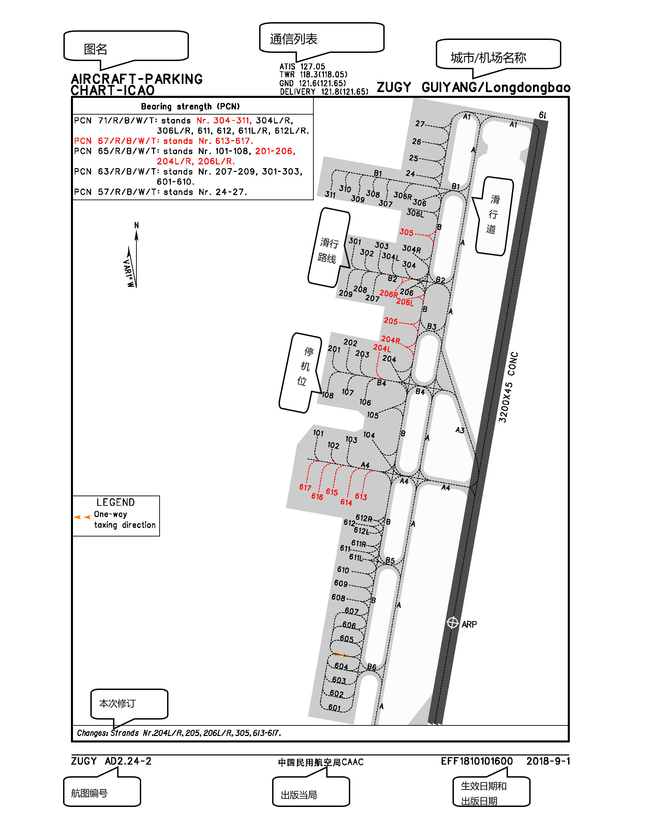

Slide 62
机场障碍物图-A型
机场障碍物图-A型又称运行限制图，它为有关人员确定航空器最大允许起飞重量提供必要的机场资料。在每次飞行前，公司运控人员必须确定航空器在当时条件下的最大允许起飞重量，以保证飞行的安全和经济性。而航空器最大允许起飞重量计算时必须保证航空器在起飞过程中的任一点发生临界发动机失效时，或出于其他理由，航空器必须能够中止起飞并在可用加速停止距离内停住，或能继续起飞并以规定的超障高度高于沿航迹的所有障碍物直至爬升到规定高度。因此在确定航空器最大允许起飞重量时，必须根据机场的跑道、停止道、净空道的长度、纵向梯度等准确数据，同时考虑起飞航径区内障碍物的高度，结合当时的大气温度、风速、气压等值，利用航空器的性能软件进行计算。为了提供确定起飞重量时使用的完整资料，包括可用道面和起飞航径区内的障碍物
本图为机场必备航图之一，所有供民用航空运输机使用的机场，在起飞航径区内有重要障碍物时，都应制作出版本图；起飞航径区内无重要障碍物而不需要此种图时，必须在相应的航行资料中予以说明。在有多条跑道的机场，要求每条跑道绘制一张机场障碍物图-A型；在一些地形较复杂，重要障碍物较多的机场，为了将重要障碍物绘于图上，致使制图范围较大，虽经调整比例尺，仍无法将图幅范围缩小到满意的尺寸，可以按起飞方向分别绘制单张图。

Slide 63
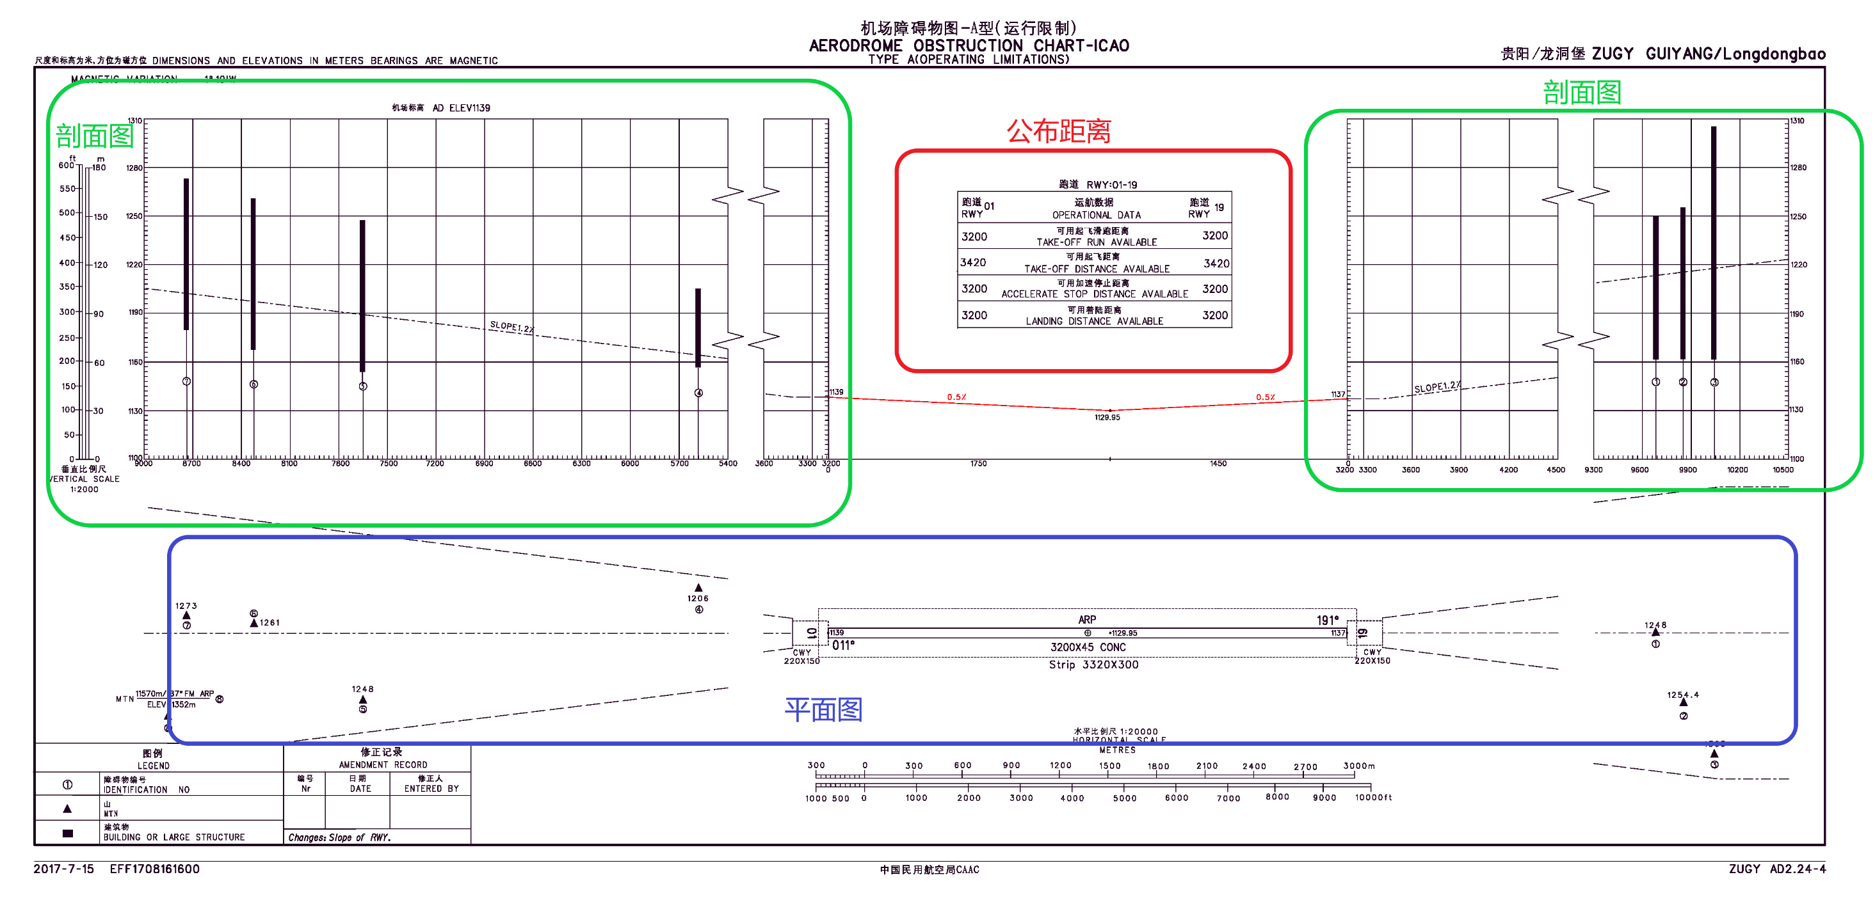

Slide 64
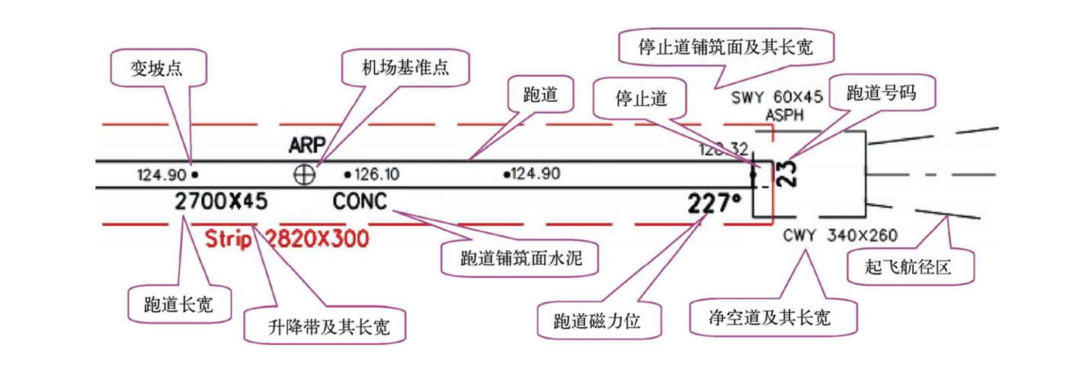
机场障碍物图-A型
平面图
机场障碍物图-A型的平面图包括的航图要素为：跑道、停止道、净空道、升降带、起飞航径区和重要障碍物。
跑道、停止道和净空道
跑道信息包括以实线标绘的跑道轮廓、跑道长宽、跑道号码、跑道磁方位及铺筑面的类型。停止道信息包括以虚线标绘的停止道轮廓、长宽及铺筑面的类型。净空道信息包括虚线标绘的净空道轮廓和长宽。如下图所示。
机场基准点和升降带
机场的升降带以细短虚线标绘在平面图中，如果机场基准点位于跑道上或升降带内，会在平面图中以ARP符号标注，如下图所示。

Slide 65
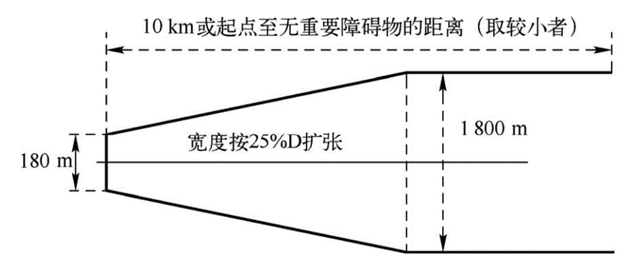
机场障碍物图-A型
起飞航径区
由于天气的影响及设备和飞行员操作误差，航空器不可能严格地保证在起飞标称航迹上飞行。为了保证飞行安全，在起飞标称航迹两侧规定一个区域，正常情况下，航空器不会偏出此区，该区域称为起飞航径区。起飞航径区是以起飞标称航迹在地面的正射投影为对称轴，在地面划定的一个对称区域。起飞航径区起始于起飞离场末端（跑道端或净空道端（如设有净空道）），起始宽度为180 m，以此宽度为基准，按25%D的扩张率增加至1 800 m，D为该点至起飞航径区起点的距离，起飞航径区终止于无重要障碍物的一点，或至10 km（5.4 NM）的距离，以较短者为准。起飞航径区的范围如右图所示。起飞航径区在平面图上以虚线进行标绘。

Slide 66
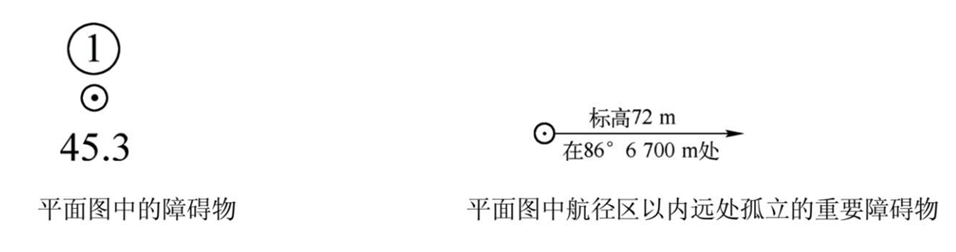
机场障碍物图-A型
重要障碍物
障碍物分为人工障碍物、自然障碍物和活动障碍物。人工障碍物包括烟囱、高压输电线、无线电发射电塔、通信线电杆、锥形物、塔形建筑和楼房等；自然障碍物包括大树、地形点（山头）、独立石和穿透航径区障碍物鉴别面的地形等。活动障碍物包括船舶、汽车和火车等。在平面图中并不描绘所有的障碍物，只是标绘重要障碍物。重要障碍物是指在起飞航径区内，穿透与起飞航径区起点相同的1.2%坡度面的障碍物。在平面图中会以符号标绘重要障碍物的信息，包括：每一重要障碍物的确切位置及表示障碍物类别的符号；每一重要障碍物的标高和识别编号。

Slide 67
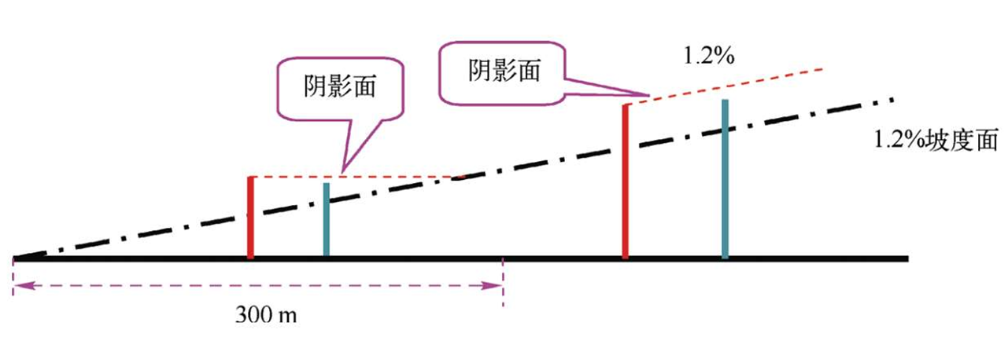
机场障碍物图-A型
重要障碍物
起飞航径区内的重要障碍物将在其身后产生阴影，此阴影是以障碍物的顶端为起点的一个面，称为障碍物阴影面。当障碍物距离起飞航径区起点的距离小于300 m时，障碍物阴影面为一个水平面，该水平面从障碍物的顶端开始向后延伸至下一个较高的障碍物或与1.2%的梯度面相交而终止；当障碍物距离起飞航径区起点的距离大于300 m时，障碍物阴影面为一个坡度面，该坡度面从障碍物的顶端开始以1.2%的梯度向上延伸。重要障碍物及重要障碍物产生的阴影如下图所示。机场障碍物图-A型中不标绘处于其他重要障碍物阴影面之下的障碍物。但是如果产生阴影的重要障碍物被拆除，则由于拆除而成为重要障碍物的物体会在机场障碍物图-A型中标出。如果穿透1.2%坡度面的障碍物是运动障碍物，如船只、车辆等，同样认为是重要障碍物，但运动障碍物不产生阴影。但是图中会标绘穿透障碍物阴影面的重要障碍物。

Slide 68
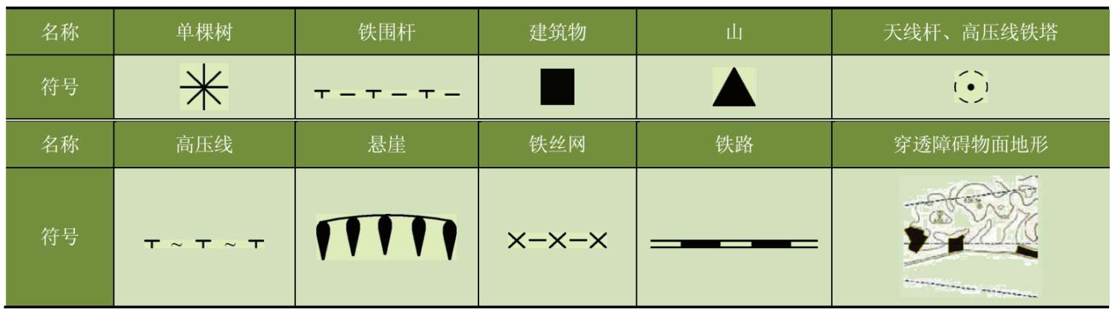
机场障碍物图-A型
平面图中障碍物的符号

Slide 69
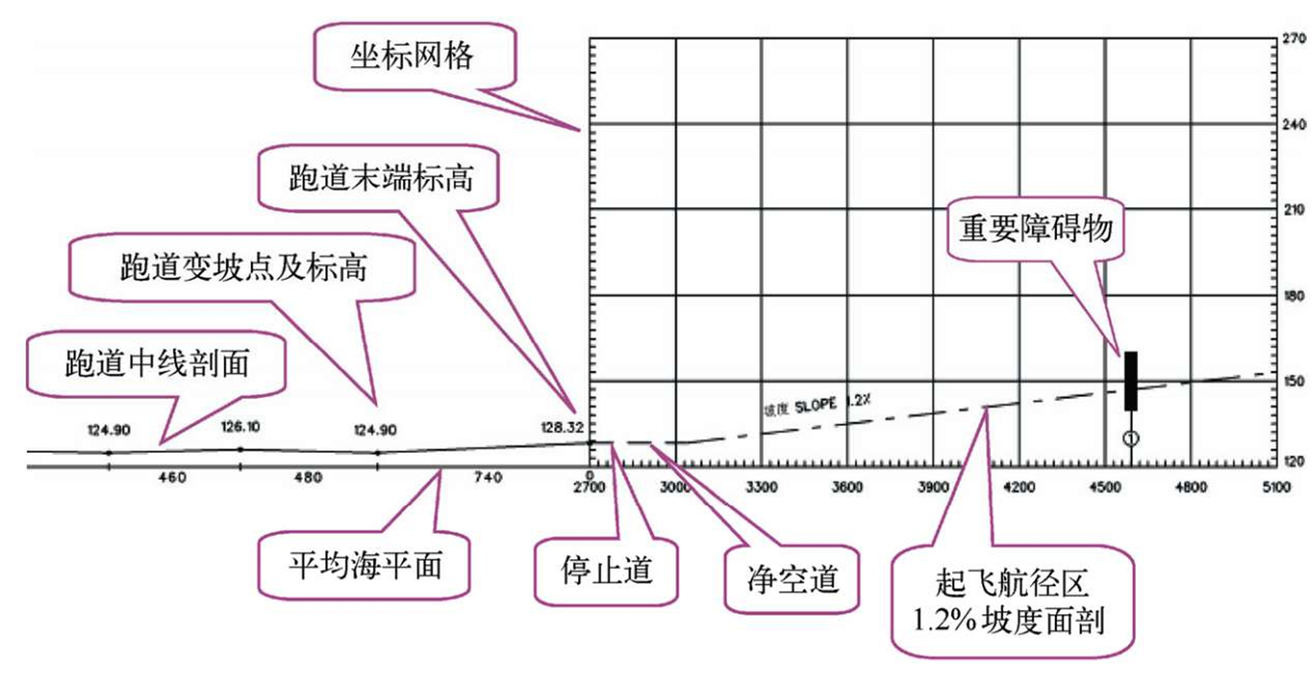
机场障碍物图-A型
剖面图
机场障碍物图-A型的剖面图位于全图的上半部，为跑道、停止道、净空道及起飞航径区内障碍物的一个侧视图。剖面图中包括的航图要素为：跑道、停止道、净空道、起飞航径区1.2%坡度面和重要障碍物，另外剖面图上会在除跑道外的整个剖面图上标注剖面图坐标网格，如右图所示。

Slide 70
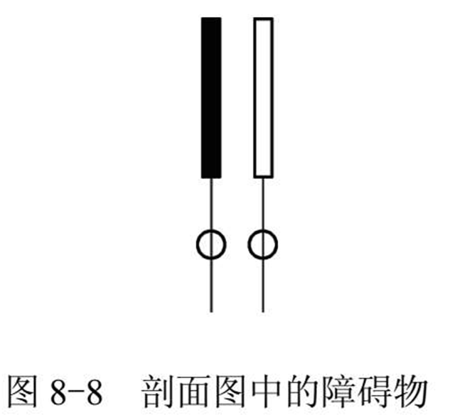
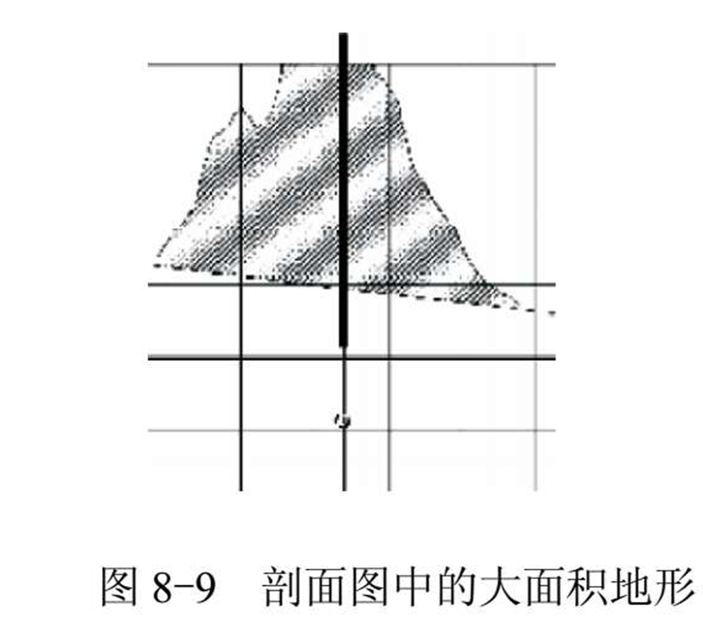
机场障碍物图-A型
剖面图
剖面图坐标网格
坐标网格水平坐标的零点为跑道可用起飞距离的起点，垂直坐标的零点为平均海平面，垂直网格以30 m为间隔，水平网格以300 m为间隔。
跑道、停止道和净空道
在剖面图上以粗实线表示跑道中线剖面，并在图上标注有跑道两端标高和变坡点标高。以虚线标绘与跑道关联的停止道和净空道。
起飞航径区1.2%坡度面
在剖面图上以细长短虚线表示起飞航径区1.2%坡度面的剖面，该剖面开始于起飞航径区的起点。
重要障碍物
在剖面图上以实心垂线表示障碍物，同时会给出障碍物的编号，如图8-8所示。对于穿透1.2%梯度面的地形以图8-9表示，图中会以粗虚线画出活动障碍物的活动范围。

Slide 71
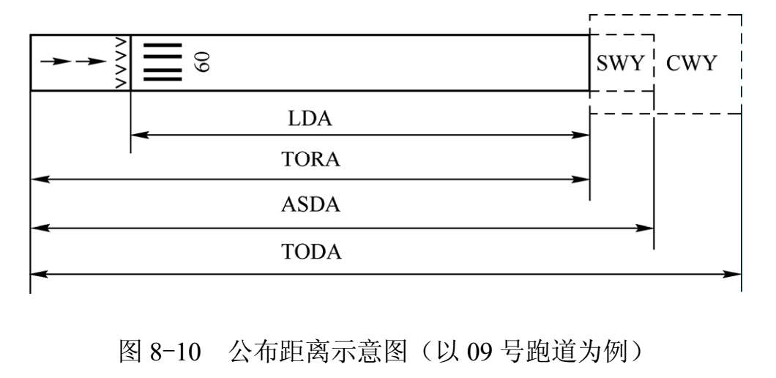
机场障碍物图-A型
公布距离
机场障碍物图-A型中会给出各条跑道的公布距离即可用起飞滑跑距离、可用起飞距离、可用加速停止距离和可用着陆距离。跑道公布距离的定义如下，其示意图如图8-10所示。
可用起飞滑跑距离（TORA）：公布的可用于航空器起飞时进行地面滑跑的跑道长度。
可用起飞距离（TODA）：可用起飞滑跑距离加上如设有净空道时净空道的长度。
可用加速停止距离（ASDA）：可用起飞滑跑距离加上如设有停止道时停止道的长度。
可用着陆距离（LDA）：公布的可用于并适用于航空器着陆时进行地面滑跑的跑道长度。
机场障碍物图-A型中跑道公布距离以图8-11所示的形式公布。当跑道一个方向不能使用而不提供公布距离时，该跑道的公布距离处会注明“不能用于起飞”、“不能用于着陆”、“不能用于起飞和着陆”或注上简语“NU”。

Slide 72
精密进近地形图
所有具备了Ⅱ类或Ⅲ类精密进近条件、供民航使用的机场，都应制作精密进近地形图。精密进近地形图可提供在划定的最后进近阶段区域内详细的地形剖面资料，使航空器经营部门正确估计地形对利用无线电高度表来确定决断高度的影响。
主要分为平面图和剖面图两部分。
平面图主要描绘地形等高线和地物的位置；
剖面图描绘跑道中线延长线的地形剖面图及其制图区域内对无线电高度表读数有影响或对决断高度有影响的地形地物。

Slide 73
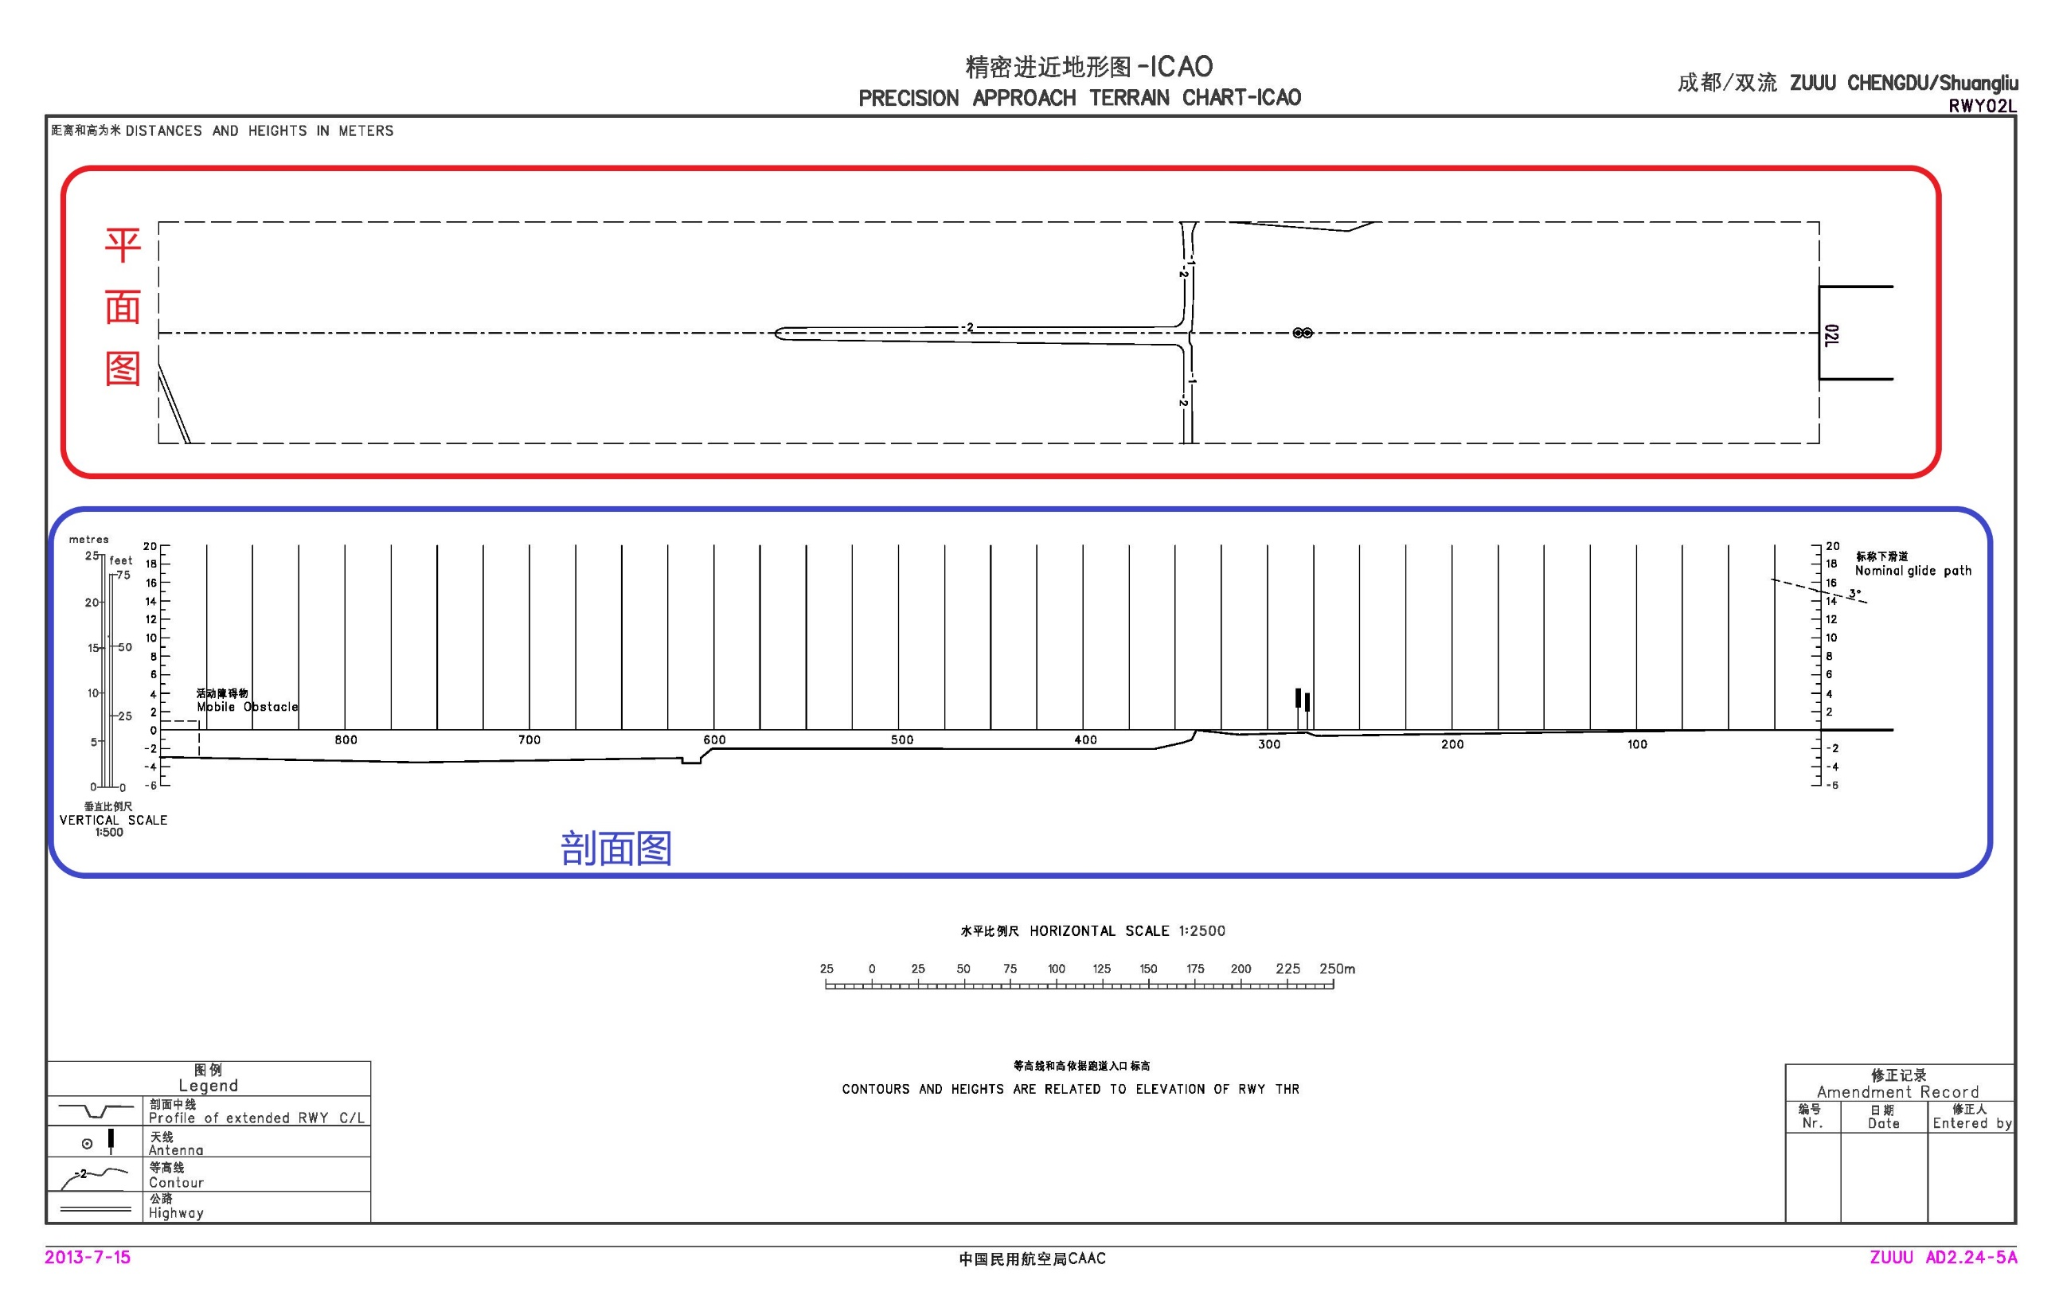

Slide 74
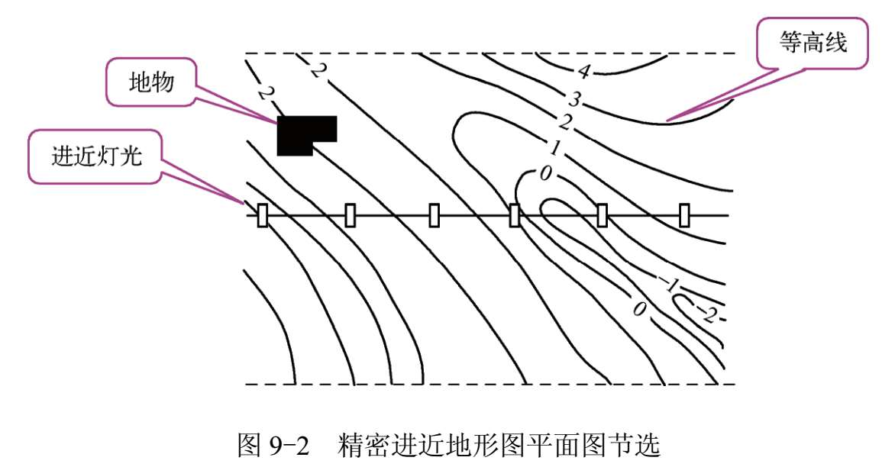
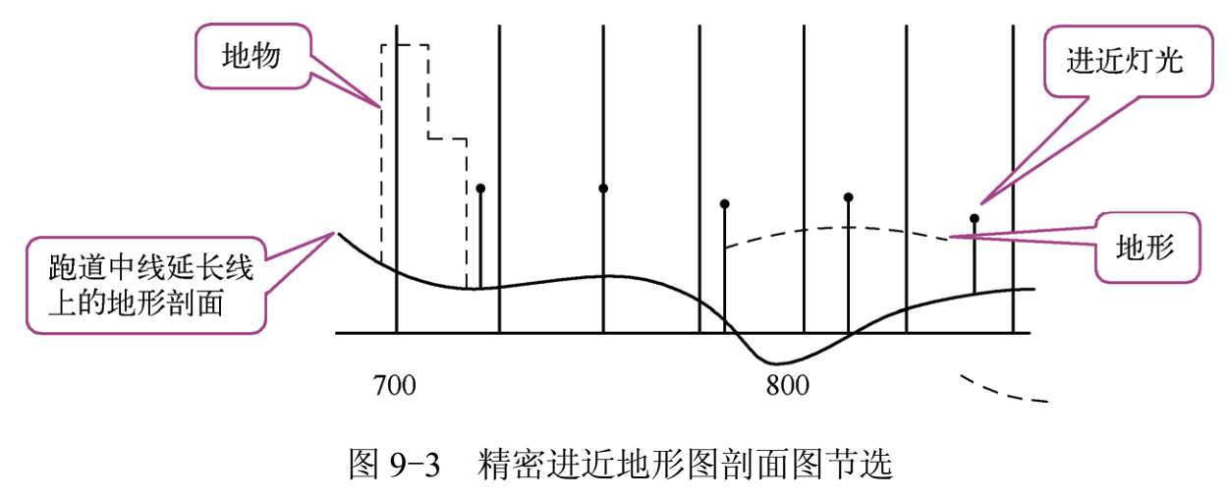
精密进近地形图
地形地物
在平面图中，区域内标绘等高距为1 m的等高线及地物的位置，如图9-2所示。等高线以入口标高为基准，平面图中会标出与地面高差大于或等于3 m，或可能影响无线电高度变化±3 m的地物。
在剖面图中，用实线绘制跑道中线延长线上的地形剖面线。区域内的地形，如果在跑道中线延长线剖面上的垂直投影与地形剖面相差±3 m以上，则用虚线绘出超过±3 m的部分。此虚线可在空中终止，如图9-3所示。
在跑道中线延长线剖面上的垂直投影与地形剖面相差±3 m以上的地物，用虚线在剖面图中绘出，并在平面图中用符号描绘，如图9-3所示。
如果进近灯光设施的整个或部分与地形剖面线的高度相差±3 m，则在平面图中应将该设施在制图区域的部分全部标绘出，如图9-2所示。在剖面图中，会把与地形剖面线的高度相差超过±3 m的那些进近灯光设施标绘出来。标绘出所有的符号应不影响对该图的判读效果，如图9-3所示。

Slide 75
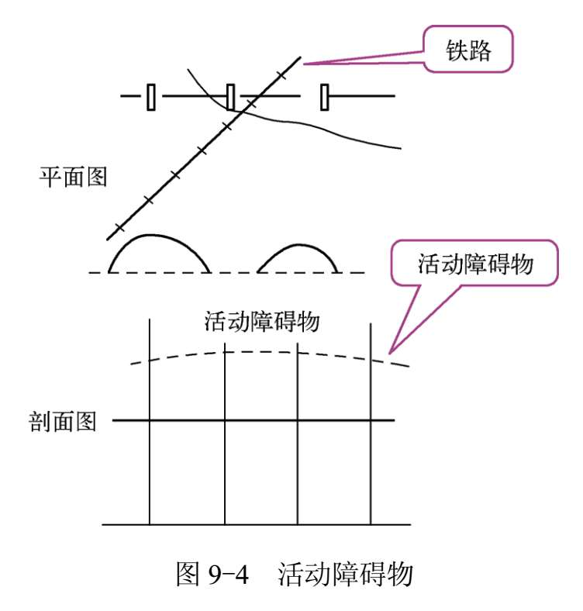
精密进近地形图
活动障碍物
区域内的活动障碍物，如火车、汽车等。如果它们的高度与地形剖面线的高度相差超过±3 m，应在剖面图中用虚线标绘，并注明“活动障碍物”。在平面图上，应该绘出相应的铁路或公路，如图9-4所示。

Slide 76
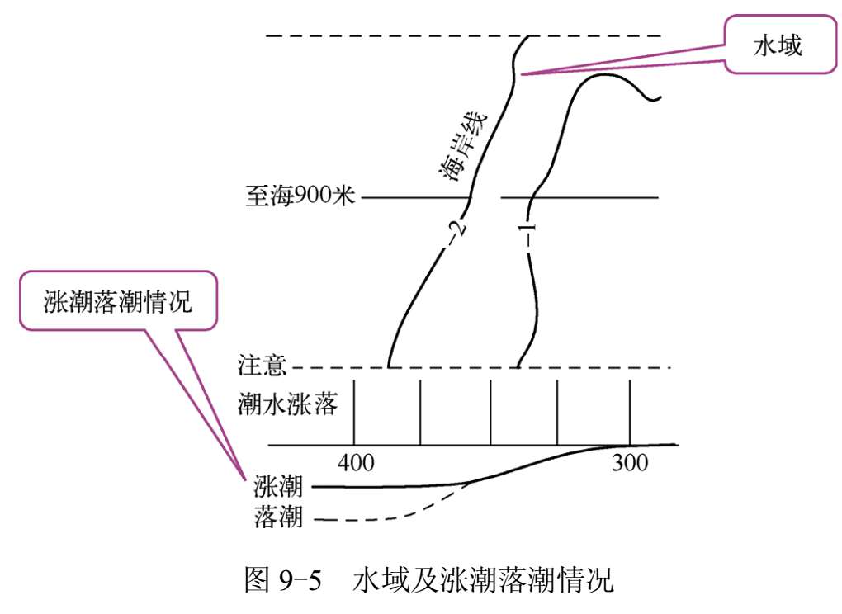
精密进近地形图
水域
在机场靠近水域的地方，当区域包含有潮水涨落影响的水域时，应把跑道延长线有关的潮水最大涨落情况标绘在图上。同时还应注上有关潮水涨落误差的警告，以便在潮水涨落范围内留有适当的余地，如图9-5所示。

Slide 77
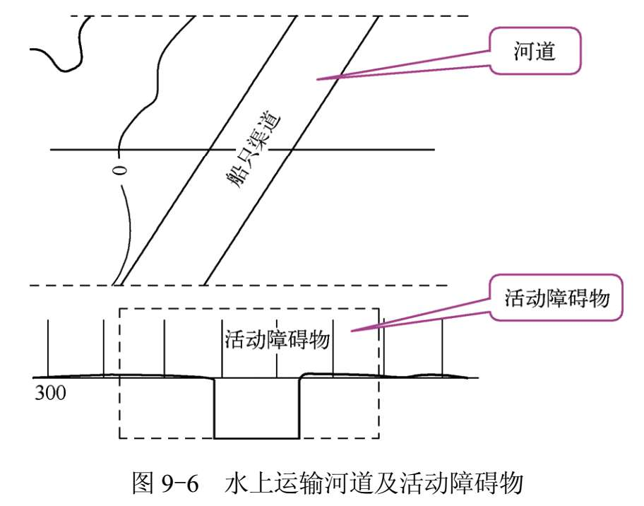
精密进近地形图
河道
如果范围内有水上运输河道，且河道与地形剖面相差±3 m，则应在平面图中将该河道表示出来。同时使用活动障碍物标绘方法，用虚线把可能来往于该河道上的最高船只的高度反映出来，并注明“活动障碍物”，如图9-6所示。

Slide 78
最低监视引导高度图
为了使飞行机组能够监控和交叉检查管制员使用ATS监视系统指定的高度，国际民航组织建议已建立引导程序但又不能在区域图、标准仪表离场图或标准仪表进场图中清楚标绘最低引导高度时，需提供ATC监视最低高度图。
本图主要分为标题、平面图和雷达引导程序说明三部分，该图按一定的比例尺绘制，以线段比例尺的形式标注，可以充分显示与引导程序相关的资料。

Slide 79
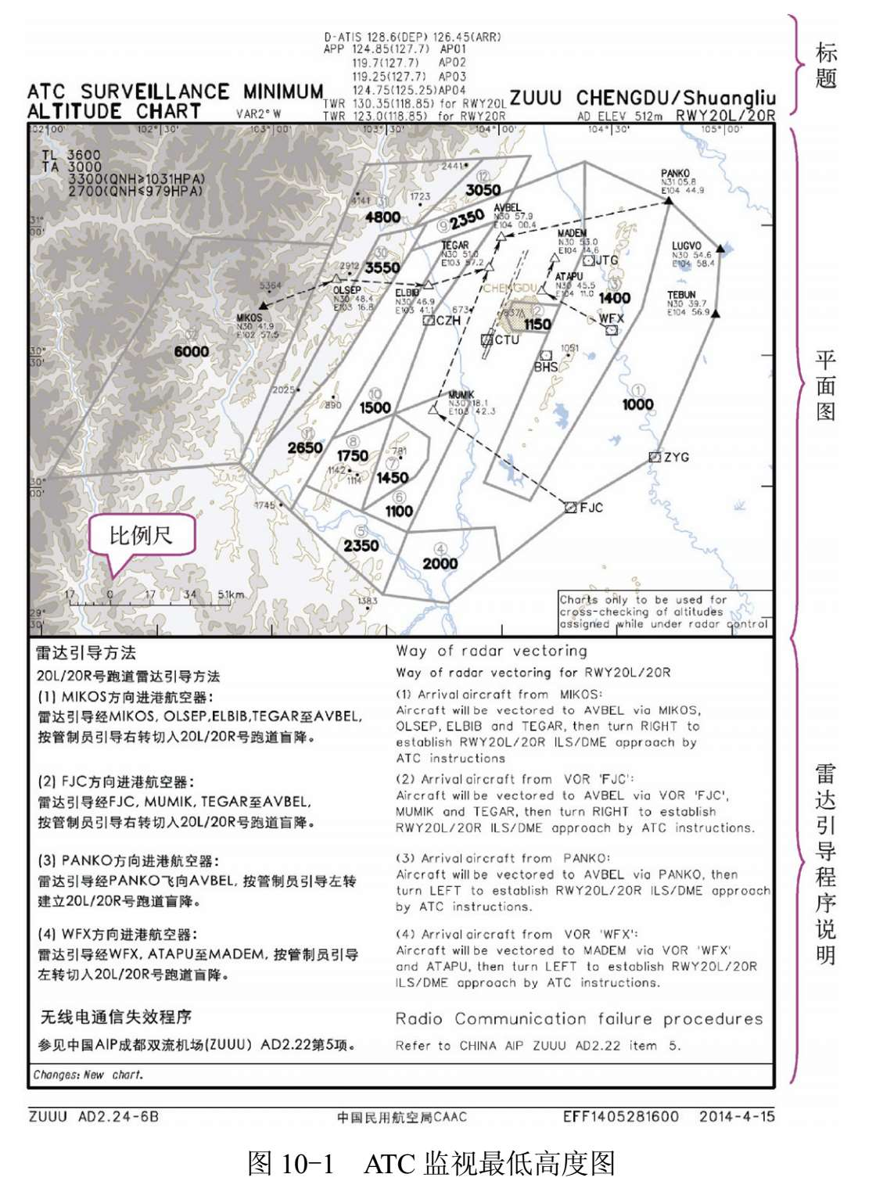

Slide 80
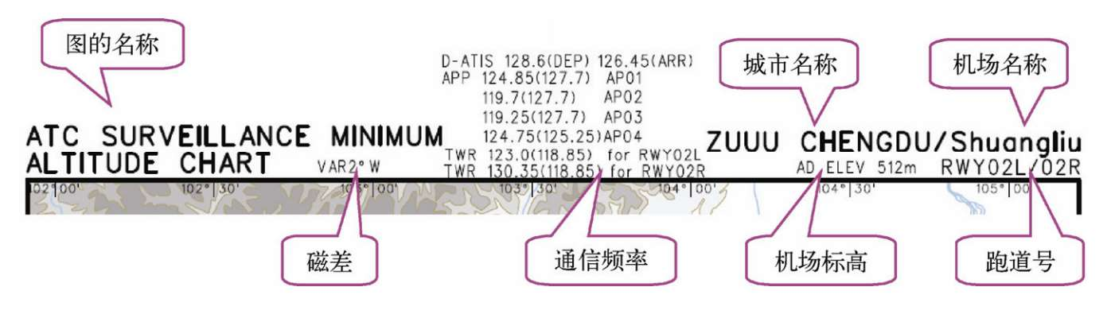
最低监视引导高度图
标题栏
ATC监视最低高度图的标题中包括图的名称、磁差、通信频率、机场标高、适用的跑道号及城市名称和机场名称，如下图所示。

Slide 81
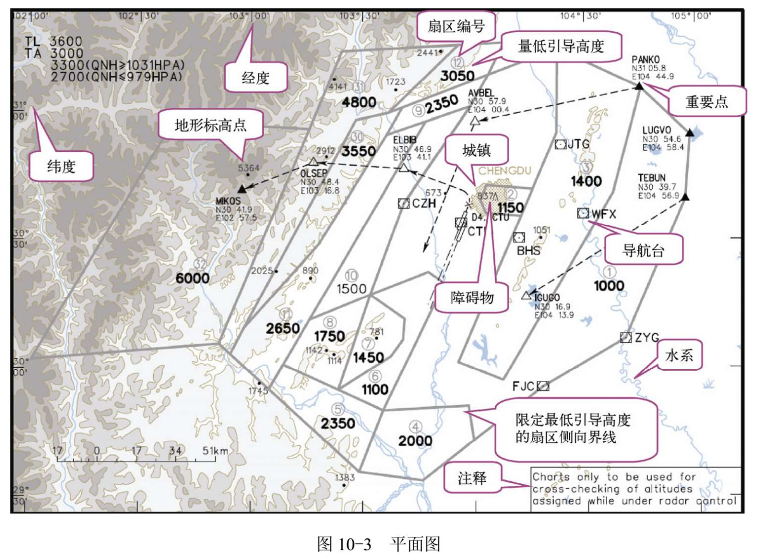
最低监视引导高度图
平面图
底图信息
经纬网格。图廓线的内侧绘制经纬度刻度线，标有经纬度值，采用30′的刻度间隔，如图10-3所示。
地形和人工地物。平面图中使用灰色描绘地形、棕色描绘城镇、蓝色描绘水系。水系包括所有开阔的水域、主要湖泊和河流。平面图中会标出由程序设计人员指定的相关标高点和障碍物，如图10-3所示。
注释信息。平面图中会描述使用该图应特别注意的事项，如图10-3中的注释信息，说明“该图仅用来交叉检查实施雷达管制时指定的高度”。

Slide 82
最低监视引导高度图
航空要素
机场。在平面图中以跑道轮廓表示机场，跑道轮廓不按比例尺绘制，但跑道轮廓可以显示跑道方向，如图10-3所示。
限制性空域。使用离场图中的描述方法标绘禁区、限制区和危险区及其识别名称。
空中交通服务系统。平面图中会标出已建立的空中交通服务系统的组成部分，包括有关的无线电导航设施及其识别标志、与标准仪表离场和进场程序相关的重要点、最低监视引导高度、最低监视引导高度的扇区编号及侧向界线等资料，如图10-3所示。

Slide 83
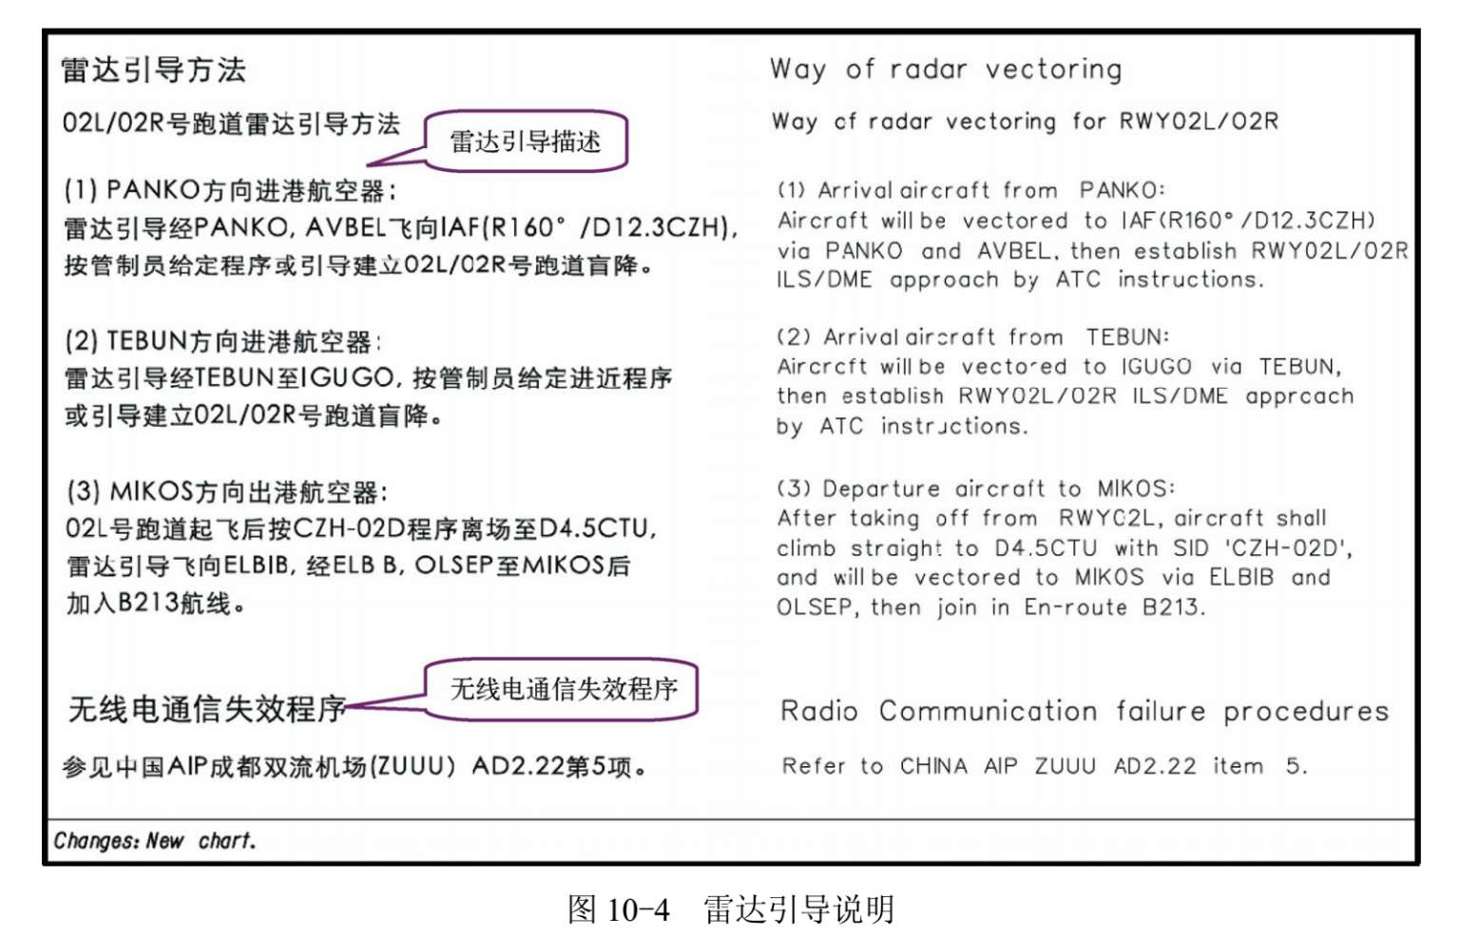
最低监视引导高度图
雷达引导说明
在该图的最下方为雷达引导说明，如图10-4所示。图中注明无线电通信失效程序参见《中华人民共和国航空资料汇编》成都双流机场（ZUUU）AD2.22第5项。

Slide 84

标准仪表离场图
离场程序的目的是使航空器起飞后从机场过渡到航路飞行。离场程序以标准仪表离场图（SID）的形式公布在航图手册中。飞行员按照离场图中公布离场程序飞行不仅可以满足超障要求，同时可以简化ATC指令，避免通信拥挤。

Slide 85

标准仪表离场图
离场图的标题中从左至右依次包含航图名称、磁差信息、通信频率列表、机场所在地名称、机场名称及适用的跑道号。

Slide 86

标准仪表离场图
在离场图的通信频率列表中一般会给出飞行员在离场过程中用到的通信频率，在不同机场的离场图中给出的通信频率可能会不同，一般会包括自动终端情报服务（ATIS）的频率、塔台（TWR）的频率和进近（Approach Control，APP）的频率。如果通信频率存在主用频率和备用频率，会把备用频率放在括号中进行标注。另外，有些机场根据不同的管制范围进一步划分了管制扇区，比如塔台可以按跑道分为不同的扇区，进近也可以根据流量需求划分为不同的扇区，如果存在扇区划分，会分别列出每一个扇区的频率。当有些通信频率开放时间有时效性时，会在括号中给出时间限制
如下图所示，贵阳龙洞堡机场ATIS的频率为127.05 MHz，；塔台的主用频率为118.30 MHz，备用频率为118.05 MHz；贵阳进近分为3个扇区，其中APP01表示第一扇区，其主用频率为126.05 MHz，备用频率为119.45 MHz，APP02表示第二扇区，其主用频率为119.025 MHz，备用频率为119.45 MHz。

Slide 87

标准仪表离场图
备注和图边注记
在图框的下方会标注出版时间、生效时间、出版单位和图幅编号。如下图所示，该图的出版日期2018年3月1日，生效日期2018年3月28日1600Z，出版当局为中国民用航空局，图幅编号为ZUGY AD2.24-7B，离场图的图幅编号由机场四字地名代码加1位数字和1个英文字母组成，标准仪表离场图的数字为7，字母一般跑道号较小的离场图使用字母A，跑道号较大的离场图使用字母B。

Slide 88
标准仪表离场图
标准仪表离场图的覆盖范围要求能清楚地表示起飞跑道至加入航路的那一点。因为不同机场离场航线的分布情况、机场和有关导航台的地理位置不同，因此根据不同机场的具体情况，比例尺的选用会不同，但是离场图一般不按比例尺绘制，如果不按比例尺绘制，会在图中注明“不按比例”。
离场图的平面图中主要给出每条离场程序名称、飞行航迹、高度、爬升梯度等信息，同时还给出了有关的速度限制、空域限制等限制条件。本节将从离场程序的命名、机场、导航台、定位点、飞行航迹、限制条件等方面进行介绍。

Slide 89
标准仪表离场图
离场程序命名
离场程序开始于起飞跑道的离地端（DER），即公布适用于起飞区域的末端（跑道端或净空道端（如果跑道设有净空道）），终止于加入航路的一个重要点或导航台。离场程序的命名有两种方式。通常以离场程序结束的航路点或导航台的识别标志加上数字编号及英文字母“D”来表示。例如，VMB-1D，其中VMB表示该离场程序的终止点，在这个点之后航空器就进入航路飞行，“D”表示Departure，即这是一条离场程序，数字1表示这是终止与VMB导航台的第一条离场程序。在一些较小的机场，因离场程序较少，采用以英文字母“D”加数字编号的形式作为离场程序的名称，如D-01、D-02。

Slide 90


标准仪表离场图
机场
在离场图中，起飞机场以跑道轮廓表示，跑道轮廓不按比例尺绘制，但跑道轮廓可以显示跑道方向，如右图所示。如果离场图的图幅范围内存在影响图中离场航线的机场，机场会以下表中的符号标注。

Slide 91
标准仪表离场图
离场程序由一系列的导航设施完成航迹引导，因此离场图中会绘制程序中用到的导航设施，并给出相应的导航设施识别信息。导航设施识别信息通常位于它所代表的导航设施符号附近，导航设施识别信息一般包含导航设施的名称、频率、识别标志及其相应的莫尔斯电码。
对于测距仪（Distance Measuring Equipment，DME），一般会给出DME的波道信息。

Slide 92
甚高频全向信标台
甚高频全向信标台（VHF Omnidirectional Radio Range，VOR）是一种近程无线电导航台，它与机载甚高频全向信标接收机配合使用，VOR信号发射机和接收机的工作频率是在108.0～117.8 MHz频段中小数点后一位是偶数的频率和112.0～117.9 MHz频段中的所有频率。VOR台站发射机发送的信号有两个：一个是相位固定的基准信号；另一个是相位变化的信号，同时像灯塔的旋转探照灯一样向360°的每一个角度发射，而向各个角度发射的信号的相位都是不同的，它们与基准信号的相位差自然就互不相同。根据处在VOR台不同方位线上的航空器机载接收机接收的基准相位和可变相位的差来确定航空器方位。

Slide 93

甚高频全向信标台
VOR台通常安装在航路或终端区内主要用来实现航迹引导和定位的功能。VOR台的实图及在离场图中的符号和识别信息如下图所示。识别信息框中的信息含义为：GUANZHUANG是VOR台的名称、114.7 MHz是该台的频率、PEK是该VOR台的识别标志，在我国VOR台的识别标志一般用3个字母表示。信息框的最下面一行为该导航台的莫尔斯电码。莫尔斯电码与导航识别标志的字母一一对应，飞行员通过收听莫尔斯电码确认所接收的导航设施是否正确。

Slide 94

甚高频全向信标台
字母与莫尔斯电码的对应关表

Slide 95
无方向性信标台
无方向性信标台（Non-Directional Beacon，NDB）是现今仍在使用中的最古老的电子导航设备，信号发射的频率范围为200～500 kHz，与NDB台站配合使用的机载接收机叫做自动定向仪（Automatic Direction Finder，ADF）。NDB台站向各个方向发射的信号都是一样的。当ADF接收到NDB的信号时，ADF的指针就指向NDB台站所在的方向，从而给出航空器和NDB台的相对位置关系。NDB台通常安装在航路或终端区内，主要用来实现航迹引导和定位的功能。NDB台按照所处的位置和所起的作用不同分为机场近距NDB台、机场远距NDB台、航路NDB台。机场近距NDB台通常设于跑道中线延长线上，距跑道着陆端900～1 200 m，机场远距NDB台通常设于跑道中线延长线上，距跑道着陆端6 500～11 100 m，航路NDB台一般设置在航路（线）上，通常设置在航路转弯点或机场进出点处。

Slide 96

无方向性信标台
NDB台的实图及在离场图中的符号和识别信息如下图
下图所示识别信息框中的信息含义为：HEXI是NDB台的名称，319 kHz是该台的频率，SB是该NDB台的识别标志，在我国NDB台的识别标志一般用2个字母表示，N27 44.3 E102 10.0为该台的经纬度坐标。

Slide 97
测距仪
测距仪DME是一种测距设备，工作在UHF频段，机载DME发射信号给地面台站上的DME，并接收地面DME应答回来的信号，测量发射信号与应答信号的时间差，取时间差的一半，就可计算出航空器与地面台站的直线距离，这一距离指的是航空器与地面台站的斜线距离。DME一般与VOR台和仪表着陆系统ILS配合使用。当DME与VOR台配合使用时，它们共同组成距离-方位极坐标定位系统，直接为航空器定位；当DME与ILS配合使用时，DME可以代替指点信标提供航空器进近和着陆的距离信息。DME与ILS台联合工作时，通常设置在下滑信标台，也可设置在航向信标台。与VOR台联合工作的DME台信号覆盖区至少应与VOR台的覆盖区相等；与ILS联合工作的DME台的信号覆盖区至少应与仪表着陆系统方位引导扇区的信号覆盖区相等。在测距仪覆盖区内，应答机对航空器的处理容量至少应为100架航空器。

Slide 98

VOR/DME合装台
VOR与DME组合使用，可以同时给出航空器的方位和航空器至导航台的距离。它在离场图中的符号及识别信息如下图所示。
所示识别信息框中的信息分为两部分，一部分是有关VOR的信息，其含义与VOR识别框中的相同；另一部分是有关DME的信息，其中CH 116X表示DME的波道信息。DME台的波道与VOR台频率的调谐关系见表4-3

Slide 99

VOR/DME合装台
DME台的波道与VOR台频率的调谐关系表

Slide 100


Slide 101

定位点
定位点是指利用一个或一个以上的导航设备来确定航空器位置的地理位置点，离场航线上设置的定位点，可为飞行员提供一种确定飞行进程的方法。离场图中出现的定位点有三种类型：位置报告点、转弯点（里程分段点）、区域导航航路点。位置报告点、转弯点的符号如右图所示。位置报告点分为强制性位置报告点和要求位置报告点，强制性位置报告点以实心的三角形表示，要求位置报告点以空心的三角形表示。位置报告点符号边上会标注位置报告点的名称，一般用五个字母组成的五字代码表示，右图中ALDAP为强制性位置报告点；转弯点（里程分段点）用“×”表示，一般位于转弯的位置或有高度限制的位置。

Slide 102
定位点
双台交叉定位
双台交叉定位就是飞行中通过测定的两条无线电位置线相交来确定航空器位置。交叉定位常用的定位方式包括：VOR/VOR、NDB/NDB、VOR/DME、NDB/DME，应尽可能使用相同的导航系统来确定，如VOR/VOR定位、NDB/NDB定位。只有在没有这种可能时，才使用混合定位，如利用NDB台的方位线与VOR径向线交叉定位。

Slide 103

定位点
双台交叉定位
定位点符号旁会标注相应的定位方式，定位信息中用“R径向线角度VOR识别标志”表示定位时利用了VOR的一条径向线，用“D DME距离数”表示定位时利用了一条距DME台某一DME距离的DME弧。如图4-10中EKIMU是由CHONGGU VOR/DME台‘CGT’的339°径向线和距其DME距离为9.6 NM的一条DME弧确定的，用“NDB识别标志 方位线角度”表示定位时利用了NDB的一条方位线。如右图的EKIMU在NANXIANG NDB台“PK”的115°方位

Slide 104

定位点
双台交叉定位
有一些定位信息是通过定位线给出的，定位线用带箭头的虚线表示，如图4-13所示的“R077°”表示DALIAN VOR/DME台‘DBL’的一条077°径向线，用来确定转弯位置；“FC269°”表示FUJIAZHUANG NDB台‘FC’的269°方位线，用来确定提前转弯点。VOR的径向线都是背向VOR台，箭头指向定位点，而NDB台的方位线恰恰相反，箭头指向NDB台。

Slide 105
定位点
飞越导航台定位
飞行员可以根据仪表的显示判断航空器是否过台，从而确定航空器的位置。当航空器在正上方飞越VOR台站时，水平状态指示仪（Horizontal Situation Indicator，HIS）的Flag指示由“To”变为“Off”，飞越台站后Flag变为“From”；当向台飞行的航空器飞越NDB台时，ADF的指针会在极短的时间内翻转180°。

Slide 106

飞行航迹
对每条离场程序飞行航迹的描述是平面图中最为关键的信息，是飞行员实施离场程序的依据
离场航线信息
离场航线用带有箭头的实线表示，如右图所示。有关航线的信息还包括：航线角、里程、高度、机型限制等信息。一般在离场航线段的起始位置会注明磁航线角，在航线段附近会标注该航段以千米为单位的里程信息，在某些航段或航线中的定位点对航空器的飞行高度有限制，会注明以米和英尺为单位的高度要求。如果离场程序中某些航段对航空器的类型有所限制，则会注明可以使用的航空器类型。

Slide 107


飞行航迹
离场航线信息
有些离场程序中包含盘旋爬升航线，在盘旋爬升航线附近会标注出航边飞行时间和两次过台的高度要求，如右图
在离场图中会用文字描述盘旋上升离场过程，右图中的盘旋离场程序在图中以文字注释的形式描述，如下图所示。
盘旋上升离场程序：离场航空器应跟随盘旋上升程序（虚线表示）上升至指定高度后，按ATC指令加入航线。

Slide 108

飞行航迹
离场航线基本形式
离场航线有直线离场和转弯离场两种基本形式。各个机场根据具体的净空条件、导航台布局和空域布局采用合适的离场方式。直线离场要求起始离场航迹与跑道中线方向相差15°以内，当起始离场航迹不经过跑道起飞末端时，在正切跑道起飞末端处的横向距离不得超过300 m，并且航空器高度达到跑道之上120 m之前，不允许改变航迹的方向。但只要实际可行，离场航迹应与跑道中线延长线一致，各种直线离场的方式如图4-17所示。离场航线要求大于15°的转弯时采用转弯离场，但航空器高度达到跑道之上120 m之前，不允许转弯。

Slide 109

飞行航迹
离场航线基本形式
例如右图中离场航线AND-3D的离场方式为直线离场。
转弯离场有指定高度转弯和指定点转弯两种方式
指定点转弯指航空器到达某一个点即可转弯。右图中离场航线PIKAS-1D为指定点转弯，即要求航空器在到达点D4. 1SHA（距SHA的DME距离4.1 NM）时可右转弯。

Slide 110

飞行航迹
离场航线基本形式
指定高度转弯指航空器的高度达到某一个值即可转弯
离场航线TEB-11D为指定高度转弯，即要求航空器的高度到达250 m时可实施左转弯。

Slide 111

飞行航迹
航迹引导
传统的无线电导航航路的航迹引导由无线电导航设施提供，在直线离场中要求航空器在20 km内取得航迹引导，而在转弯离场中要求航空器在转弯之后10 km内取得航迹引导。在离场程序中航迹引导主要是由VOR的径向线或NDB的方位线来提供。在离场图中靠近导航台符号的位置标注VOR的径向线信息或NDB的方位信息。如右图所示，TUM-12D离场航线过JINAN VOR台‘YQG’后由VOR台‘YQG’的318°径向线提供航迹引导。而DYN-21D离场航线过DANGJIAZHUANG NDB台后由DANGJIAZHUANG NDB台的方位线提供航迹引导，航空器飞行过程中应保持009°的电台磁方位飞行。

Slide 112
飞行航迹
爬升梯度
在航空器离场过程中，要求航空器相对于障碍物保持一定的超障余度，除非另有说明，否则离场爬升的最小爬升梯度为3.3%。如果3.3%的爬升梯度不能满足离场程序设计中对超障余度的要求，则在离场图的平面图部分会注明特定的爬升梯度。如右图所示，起始爬升的爬升梯度要求大于等于4%，在达到SID程序所要求的高度之前必须保持这个爬升梯度。

Slide 113

飞行航迹
限制性空域
如果离场图的制图范围内有限制性空域，包括禁区、限制区、危险区，则图中会标绘出所有这些限制性空域的范围、代码及其有活动的时间。
每个限制性空域都有一个代码，包括三部分内容：
第一部分为区域代码，表示限制性空域所属的情报区，用情报区四字地名代码的前两位表示；
第二部分表示限制性空域的类型，其中“P”代表禁区，“R”代表限制区，“D”代表危险区；
第三部分表示限制性空域的编号；
限制性空域的符号及描述如右图所示，ZL（R）326代表兰州情报区的第326号限制区。

Slide 114
高度表拨正程序
航空器在不同的飞行阶段，需要飞行员拨正高度表基准值，采用不同的基准面测量高度，这是由气压式高度表的测量原理决定的，即高度表是将测量的气压值与设定的基准面气压值的差值换算为航空器所在位置相对于设定的基准面的高度差值。高度表设定的基准面气压值一般有机场场面气压（QFE）、修正海平面气压（QNH）和标准大气压（QNE），在不同的情况下和不同的飞行阶段航空器将采用不同的基准面气压值。

Slide 115

高度表拨正程序
为便于管制员和飞行员明确不同高度基准面的有效使用区域，并正确执行高度表拨正程序，高度表拨正值的适用范围在水平方向上用QNH适用区域的侧向界限作为水平边界，在垂直方向上用过渡高度和过渡高度层作为垂直分界。因此在离场图中会公布过渡高度层（Transition Level，TL）、过渡高度（Transition Altitude，TA）或过渡高（Transition Height，TH）以及使用机场修正海平面气压区域水平边界，如右图所示。

Slide 116
高度表拨正程序
机场场面气压（QFE）
机场场面气压（QFE）简称场压，是指航空器着陆区域最高点的气压。场面气压高简称场压高，当高度表气压基准拨正场面气压值时，高度表的示数即为场面气压高。采用场面气压高可以方便判断航空器距跑道的垂直距离。但在航图上地形和障碍物的最高点用标高表示，标高是距离平均海平面的垂直距离，因此飞行员不能直观得出航空器距地形及障碍物的垂直距离。因为高原机场的场压很低，多数航空器的高度表气压刻度窗无法调到那么低的气压值，所以高原机场飞行无法使用QFE。终端区内不同机场的场压不同，造成同一终端区内航空器的高度表基准不同，因而使得管制员无法判断航空器之间的垂直间隔，因此QFE不适用终端区内，同理不适用于航线运行。因此场压高只适用于进近、起飞和着陆阶段。

Slide 117
高度表拨正程序
修正海平面气压（QNH）
修正海平面气压（QNH）是指将观测到的场面气压，按照标准大气条件修正到平均海平面的气压，即QNH=QFE+机场标高/气压递减率。当高度表气压基准拨正至QNH值时，高度表示数为海压高度。采用QNH能方便地判断航空器距离障碍物的垂直距离，因为航空器与地面障碍物使用相同的基准面，即平均海平面。QNH拨正值的使用不受高原机场的限制，并且因终端区内大气条件近似相等，终端区内由不同机场的QFE修正得到的QNH近似相等，因此QNH可以适用于终端区内。但因航线飞行距离远大于终端区，根据相距较远的不同机场的QFE修正得到的QNH值相差很大，无法满足同一管制区内使用统一基准面的要求，因此QNH不适用于航线运行。
统筹考虑QNH和QFE的优缺点，我国民用机场在2001年8月至2002年8月分三批完成了高度表拨正程序改革方案，不再使用QFE，在终端区使用QNH。但目前我国部分军民合用机场依然在使用QFE。

Slide 118
高度表拨正程序
标准大气压（QNE）
标准大气压（QNE）是指标准大气条件下海平面的气压，其值为1 013.2 hPa（760 mmHg）。当高度表气压基准拨正至QNE值时，高度表示数为标准气压高度。采用QNE作为高度表拨正值，可以满足同一管制区使用统一基准面的要求，因此适用于航线飞行阶段。
气压基准面的示意图如右图所示。

Slide 119

高度表拨正程序
气压基准面的示意图如下图所示

Slide 120
高度表拨正程序
我国大部分机场会公布TL、TA，下面将详细介绍机场TL、TA的建立规定和高度表拨正程序。
建立机场过渡高度和过渡高度层的原则
过渡高度层高于过渡高度，且二者垂直距离至少为300 m，但不应大于600m。
公布的过渡高度层一般不随气压的变化而调整，当气压变化到一定程度时，为了确保在气压变化很大的情况下，过渡夹层有安全合理的垂直空间，相应地调整过渡高度。具体调整方法如下：当机场修正海压小于979 hPa（含）时，过渡高度应降低300 m；当机场修正海压大于1 031 hPa（含）时，过渡高度应提高300 m。
过渡高度不得低于仪表进近程序的起始进近高度。
终端区的上限高度应尽可能与过渡高度一致，以便于管制调配。
两个或两个以上机场之间距离较近、需要建立协调程序时，应建立共同的过渡高度和过渡高度层，这个共用的过渡高度和过渡高度层必须是这些机场规划的过渡高度和过渡高度层中最高的。

Slide 121

高度表拨正程序
建立机场过渡高度和过渡高度层的规定

Slide 122
高度表拨正程序
离场航空器。起飞前，发给航空器滑行许可中必须包括QNH高度表拨正值。航空器在过渡高度以下飞行，其垂直位置用高度表示。在爬升过程中航空器保持本场QNH，直至到达过渡高度。在穿越过渡高度时，航空器立即将高度表的气压刻度调整到QNE，其后航空器的垂直位置用飞行高度层表示。离场航空器在过渡高度以下穿越QNH高度表拨正水平边界时，必须将高度表气压刻度调到QNE，其后航空器的垂直位置用飞行高度层表示。
航路、航线飞行。在未建立过渡高度和过渡高度层的区域和航路、航线飞行阶段，使用标准大气压的高度表拨正，按照规定的飞行高度层飞行。
进场航空器。在进近许可和进入起落航线许可中应包括QNH拨正值，航空器在过渡高度层或以上飞行，其垂直位置用飞行高度层表示。进场航空器在下降穿过机场的过渡高度层，或者航空器在过渡高度以下进入QNH高度表拨正水平边界时，应立即将高度表气压刻度调到机场的QNH值，其后航空器的垂直位置用高度表示。
飞越机场的航空器。在过渡高度层或者以上飞越机场的航空器，高度表拨正值使用QNE；在过渡高度以下飞越机场的航空器，在QNH高度表拨正水平边界内飞行时，其高度表拨正值使用QNH。当航路或航线的飞行高度层恰在过渡夹层，又需要通过QNH高度表拨正区域的水平边界时，航空器应按照管制员的指令改飞其他飞行高度层。因为为了保证飞行安全，过渡夹层不得用于平飞。

Slide 123
最低扇区高度
离场图中会标注最低扇区高度（Minimum Sector Altiutude，MSA），它是紧急情况下需偏离标准进离场航线时，在规定扇区内可以使用的最低高度。最低扇区高度是以归航台为中心，46 km（25 NM）为半径所确定的区域（包括5 NM的缓冲区）内，通常按照地形和障碍物情况，将整个区域划分成几个扇区，每个扇区的最低安全高度等于扇区内最高障碍物标高加上至少300 m的超障余度，然后以50 m向上取整。在山区，最低超障余度应予以增加，增加的数值最大可达300 m，即山区的最低超障余度应为300～600 m。

Slide 124

最低扇区高度
离场图中最低扇区高度标注方式如图4-21所示，图中会标注归航台、扇区划分边界及每个扇区的最低安全高度。若存在两个重要的归航台，可依据这两个台分别划设扇区并计算最低扇区高度，并使用两个46 km圈的并集形式体现MSA。
右图中青岛机场的归航台为QINGDAO VOR台‘TAO’，分为四个扇区，
其中向台磁航向90°至向台磁航向225°之间的最低扇区高度为900米；
向台磁航向225°至向台磁航向270°之间的最低扇区高度为1400m；
其中向台磁航向270°至向台磁航向360°之间的最低扇区高度为1800米；
其中向台磁航向360°至向台磁航向090°之间的最低扇区高度为900米

Slide 125
离场图图例
本章主要根据ZSNB-7A来讲解，希望大家找到航图跟着航图一步一步看；一步一步了解

Slide 126


Slide 127
离场图图例
采用传统导航方式
飞行员在离场准备时，首先掌握离场图中的关键信息。如图所示的宁波/栎社机场13号跑道的传统离场程序图，假设选择使用AND-13D离场，图中的标注为执行该离场程序的关键信息。
标注1：离场过程中会使用到的通信频率。机场通播的频率为126.45 MHz，塔台的主用频率为118.35 MHz，备用频率118.7 MHz和130.0 MHz，进近的主用频率为125.45 MHz，备用频率119.55 MHz。
标注2：过渡高度和过渡高度层。当QNH≤1 031 hPa，过渡高度为2 700 m；当QNH≥1 031 hPa，过渡高度为3 300 m；当979 hPa<QNH<1 031 hPa，过渡高度为3 000 m，过渡高度层为3 600 m。
标注3：使用该离场图的注意事项。离场转弯的最大指示空速为350 km/h。
标注4：最低扇区高度。扇区划分以LISHE NDB台/BK/227 kHz为中心，以90°方位线和320°方位线分成两个扇区，其中一个扇区的最低安全高度为1 400 m，另一个扇区的最低安全高度为1 650 m。

Slide 128
离场图图例
采用传统导航方式
标注5：程序名称，程序名为AND-13D。by ATC指该程序的使用必须获得ATC的许可。
标注6：离场程序的终止点。离场程序AND-13D的终止点为ANDONG VOR/DME台，识别标志为AND，频率为114.8 MHz，DME波道为95X。
标注7：转弯点。由距NGB台的DME距离3.2 NM的DME弧确定。
标注8：高度限制。过点高度要求1 000 m（含）以上或ATC指定的高度。
标注9：定位信息。该定位点由双NDB台定位。与中指点标合装在一起的NDB台“L”/262 kHz的55°方位线和栎社NDB台‘BK’/227 kHz的325°方位线相交确定。
标注10：离场航线信息。由栎社NDB台至庵东VOR台的航线角为350°，航段里程为41 km。

Slide 129
离场图图例
假设航空器沿离场程序AND-13D离场，该离场程序的实施方法为：在VOR导航控制盒上调谐NINGBO VOR台‘NGB’的频率116.3 MHz，把ADF接收机调到LISHE NDB台‘BK’的频率227 kHz，另一个ADF接收机调到NDB台‘L’的频率262 kHz；航空器从13号跑道起飞后保持跑道磁向128°飞行，当DME的示数显示3.2时，右转使NDB台‘BK’的ADF接收机的指针指向325°向NDB台‘BK’飞行，且当NDB台‘L’的ADF接收机的指针指向55°时，航空器此时的最低高度为1 000 m或ATC指定的高度；航空器过NDB台‘BK’后，NDB台‘BK’的ADF接收机的指针指向170°，航空器背台飞行，在VOR导航控制盒上调谐ANDONG VOR台‘AND’的频率为114.8 MHz，在NDB台‘BK’和ANDONG VOR台‘AND’的中间位置，改为由ANDONG VOR台‘AND’提供航迹引导，航空器沿着ANDONG VOR台‘AND’的170°径向线飞至ANDONG VOR台。在离场过程中，如果航空器的高度达到3 000 m（假设979hPa<QNH<1 031 hPa），飞行员将其中一块高度表气压值拨正为标准大气压1 013.25 hPa，另一块保持QNH值，当航空器的高度到达3 600 m时，两块高度表气压值均拨正为标准大气压1 013.25 hPa。

Slide 130
基于性能导航
基于性能导航（Performance-based Navigation，PBN）的导航方式是国际民用航空组织（ICAO）在整合各国区域导航（Area Navigation，RNAV）和所需导航性能（Required Navigation Performance，RNP）运行实践和技术标准的基础上，提出的一种新型运行概念。它将航空器先进的机载设备与卫星导航及其他先进技术结合起来，涵盖了从航路、终端区到进近着陆的所有飞行阶段，提供了更加精确、安全的飞行方法和更加高效的空中交通管理模式。PBN的引入体现了航行方式从基于传感器导航到基于性能导航的转变。PBN是一种导航方式，规定了区域导航系统内航空器沿ATS航路、仪表进近程序和空域飞行时的性能要求，通过空域运行所需的精度、完整性、连续性、可用性和功能性来确定性能要求。

Slide 131

基于性能导航
在传统程序设计中航空器导航是基于地面无线电导航设施的信号进行向背台飞行。这种导航方式的最大缺点就是飞行路线受地面导航源位置的限制，常常导致飞行路线增长。如果要优化飞行程序，又会受到地基无线电导航设备安装位置和成本限制，并且保护区相对较大，导航系统误差会随着航空器距离导航设施的增大而增大。PBN技术是一种基于性能的运行，对使用程序或航路的航空器的导航能力进行严格、明确的规定，确保了飞行轨迹的持续性、可靠性和预测性，减小超障评估区域。对于设计者来说最大的变化是设计时不用依赖导航源，而只考虑导航标准。正确选择导航标准应根据空域情况、可用的导航设施类型、机载设备和航空器运行能力，同时还要考察航空器营运人、飞行员、空中交通服务提供各个方面的能力才能确定。当这些要求都满足时，不管是什么导航设施，都可以采用统一的设计准则来设计航路点和路线，只需要根据超障和间隔标准的不同而进行适当调整，大大简化了程序设计工作，传统导航方式和PBN导航方式的对比如右图所示。

Slide 132
基于性能导航
导航规范是指为了在某一指定空域内支持PBN运行而对航空器和飞行机组提出的一系列要求。PBN包括两种导航规范：RNAV和RNP。公布时使用RNAV X和RNP X。无论对指定的RNP还是指定的RNAV而言，数字“X”都指预期在该空域、航路或程序范围内，所有运行的航空器至少在95%的飞行时间里都可以达到的横向精度为X海里，且这只表示精度的要求，同样精度的RNP和RNAV运行的主要差别在于RNP运行要求机载性能监视与告警的要求，而RNAV运行则需要运用ATS监视设施辅助来保证航空器的安全。机载性能监视和告警能使飞行机组人员自主发现RNP系统是否达到导航规范所要求的导航性能，它与侧向和纵向导航均相关。因此RNP运行可以自行发现航空器位置和导航性能的误差，并通过告警告知飞行员，在缺乏监视设施的区域可以增加空域系统的安全性。

Slide 133

基于性能导航

Slide 134
基于性能导航
目前出现的RNP10导航规范，实际上为RNAV10，主要用于在洋区或偏远地区航路阶段运行；RNAV5用于陆地空域的航路阶段运行；RNAV1和RNAV2用于陆地空域的航路运行、离场阶段、进场阶段和进近程序中起始进近和中间进近阶段的设计，支持的导航设备有GNSS、DME/DME、DME/DME/IRU。其中RNAV1应用较广泛，主要应用于有雷达环境的终端区运行；RNAV4用于在洋区或偏远地区空域的航路阶段运行。基本RNP1用于大陆地区空域航路、离场阶段、进场阶段、进近程序中起始进近和中间进近阶段的设计，此规范对ATS监视设施和交通密度无限制，因此可以在无雷达环境下使用；RNP APCH用于最后进近航段使用精度0.3的直线进近航段，可以配合使用Baro-VNAV功能；RNP AR APCH用于进近程序的规范，可支持多种RNP规范，最后进近航段使用精度0.3～0.1的直线或固定半径转弯航段的设计。支持RNP导航规范的导航设备只有GNSS。程序的不同航段乃至同航段的不同阶段可使用不同的规范来设计。

Slide 135


区域导航航路点
区域导航航路点（Way-point）是用于确定一条区域导航航线或确定使用区域导航的航空器的飞行航径而规定的地理位置，分为飞越航路点和旁切航路点。离场图中的符号如左图所示。旁切航路点（Fly-by way-point）要求在到达该点之前转弯使航空器切入下一段航路或程序的航路点，飞越航路点（Flyover way-point）为加入下一段航路或程序而飞越该点后开始转弯的航路点，如右图所示。

Slide 136
RNAV离场图图例
本章主要根据ZSNB-7C来讲解，希望大家找到航图跟着航图一步一步看；一步一步了解。

Slide 137


Slide 138
RNAV离场图图例
标注1：离场程序类型。表明该离场程序为RNAV离场。
标注 2：离场程序导航规范和导航源。离场程序的导航规范为基本RNP 1，导航源为GNSS。
标注3：离场过程中会使用到的通信频率。其中机场通播的频率为126.45 MHz，塔台的主用频率为118.35 MHz，备用频率118.7 MHz和130.0 MHz，进近的主用频率为125.45 MHz，备用频率119.55 MHz。
标注4：过渡高度和过渡高度层。其中当QNH≤1 031 hPa，过渡高度为2 700 m；当QNH≥1 031 hPa，过渡高度为3 300 m；当979 hPa<QNH<1 031 hPa，过渡高度为3 000 m，过渡高度层为3 600 m。
标注5：最低扇区高度。扇区划分以LISHE NDB台‘BK’/227 kHz为中心，以90°方位线和320°方位线分成两个扇区，其中一个扇区的最低安全高度为1400 m，另一个扇区的最低安全高度为1650 m。

Slide 139
RNAV离场图图例
标注6：程序名称，程序名为AND-63X。其中by ATC是指该程序的使用必须获得ATC的许可。
标注7：转弯要求高度。离场起始初始转弯要求大于200米。
标注8：航路点，包括航路点符号、名称及过点高度要求。航路点的符号表示该航路点为旁切航路点，名称NB306，过点高度为1500 m，该高度为建议高度。在PBN程序中过点高度的要求会使用下划线或上划线，如果在NB306的过点高度1500处加下划线，表示航空器在该点的最低高度为1500 m；如果在NB306的过点高度1500处加上划线，表示航空器在该点的最高高度为1500 m；如果在NB306的过点高度1500 m处既加上划线又加下划线，表示过该点的强制高度为1500 m。
标注9：离场航线信息。由航路点NB307至ANDDONG VOR台的航线角为350°，航段里程为41 km。

Slide 140
RNAV离场图图例
假设航空器沿离场程序AND-63D离场。该离场程序的实施方法为：航空器从13号跑道起飞后保持跑道磁向128°飞行，当高度表的示数显示200 m时右转飞行至航路点NB306，并要求航空器此时的高度为1 500 m，最大表速350KMH；然后沿308°航线角飞行7 km至航路点NB109，此时要求航空器的高度为1 800 m，右转沿38°航线角飞行10 km至航路点NB307，左转沿350°航线角飞行41 km至ANDONG VOR台。

Slide 141
标准仪表进场图
标准仪表进场图（STAR）向机组提供从航路阶段过渡到进近阶段的资料，使其能够遵守规定的标准仪表进场航线飞行。进场航线开始于脱离航路飞行的点，终止于起始进近定位点（Initial Approach Fix，IAF），可以认为进场程序是航路飞行和进近程序的过渡。
标准仪表进场图的覆盖范围要求能清楚表示航路终点至起始进近定位点的各航段情况。因为不同机场进场航线的分布情况、机场和有关导航台的地理位置不同，因此根据不同机场的具体情况，比例尺的选用会不同，但是进场图一般不按比例尺绘制，如果不按比例尺绘制，会在图中注明“不按比例”，如果按一定的比例尺绘制，图中会给出线段比例尺。

Slide 142


Slide 143

标准仪表进场图
进场图的标题中从左至右依次包含航图名称、磁差信息、通信频率列表、机场所在地名称、机场名称及适用的跑道号，如图6-2所示。
在进场图的通信频率列表中一般会给出飞行员在进场过程中用到的通信频率，在不同机场的进场图中给出的通信频率可能会不同，一般会包括自动终端情报服务（ATIS）的频率、进近（APP）的频率和塔台（TWR）的频率。进场图通信频率的表述方法同离场图通信频率的表述方法相同。

Slide 144

标准仪表进场图
备注和图边注记
在图框的下方会标注出版时间、生效时间、出版单位和图幅编号。如下图所示，该图的出版日期2019年2月15日，生效日期2019年3月27日1600z，出版当局为中国民用航空局，图幅编号为ZSSS AD2.24-9A，进场图的图幅编号由机场四字地名代码加一位数字和一个英文字母组成，标准仪表进场图的数字为7，字母一般跑道号较小的进场图使用字母A，跑道号较大的进场图使用字母B。

Slide 145
标准仪表进场图
进场程序命名
进场程序开始于航路终止点，即从该点起航空器结束航路阶段的飞行，开始进场阶段的飞行。进场程序的命名有两种方式，通常以进场程序开始的航路点或导航台的识别标志加上数字编号及英文字母“A”来表示。例如，AND-2A。其中，‘AND’表示该进场程序的起始点，在这个点之后航空器就结束航路飞行；“A”表示Arrival，即这是一条进场程序；数字2表示进场程序的编号。在一些较小的机场采用以英文字母“A”加数字编号的形式作为进场程序的名称，如A-01、A-02。
机场
在平面图中，着陆机场以跑道轮廓表示，跑道轮廓不按比例尺绘制，但跑道轮廓可以显示跑道方向，
平面图中的其他航图要素
进场图平面图中的导航台、定位点、飞行航迹、高度、速度限制、空域限制、高度表拨正值、最低扇区高度等航图要素的描述方法和离场图相似，如图6-1中所示。进场图中还会描述等待程序，等待程序各要素的描述方法及加入等待程序的方法和航路图中等待程序相似，只有出航时间的描述方法不太相同，进场程序中等待程序的出航时间以“①”表示出航时间1 min。

Slide 146
进场图图例
飞行员在做进场准备时，首先掌握进场图中的关键信息，确定自己的航空器能够遵照标准仪表进场图（Standard Instrument Arrival，STAR）STAR所公布的要求和限制进行飞行。如下图所示，宁波/栎社机场13号跑道的传统进场程序图，如果选择使用HSN-3A程序进场，该进场图中用数字标注的内容为该进场图的关键信息。
本章主要根据ZSNB-9A来讲解，希望大家找到航图跟着航图一步一步看；一步一步了解。

Slide 147


Slide 148
进场图图例
标注1进场过程中会使用到的通信频率。其中，机场通播的频率为126.45 MHz；塔台的主用频率为118.35 MHz，备用频率118.7 MHz和130.0 MHz；进近的主用频率为125.45 MHz，备用频率为119.55 MHz。
标注 2过渡高度和过渡高度层。其中，当QNH≤1 031 hPa，过渡高度为2 700 m；当QNH≥1 031 hPa，过渡高度为3 300 m；当979 hPa<QNH<1 031 hPa，过渡高度为3 000 m。过渡高度层为3 600 m。
标注 3使用该进场图的注意事项。起始进近的最大指示空速为380 km/h，等待程序的最大指示空速为400 km/h。
标注4最低扇区高度。扇区划分以栎社NDB台/BK/227 kHz为中心，以90°方位线和320°方位线分成两个扇区，其中一个扇区的最低安全高度为1 400 m，另一个扇区的最低安全高度为1 650 m。
标注5程序名称。程序名为HSN-3A，其中by ATC是指该程序的使用必须获得ATC的许可。

Slide 149
进场图图例
标注 6进场程序的起始点。进场程序HSN-3A的起始点为ZHOUSHAN VOR/DME台/HSN/112.3MHz/70X。
标注 7高度限制。过定位点高度要求2700 m或由ATC指定。
标注8定位信息。该定位点由舟山VOR /DME双台定位，该定位点在舟山‘HSN’台的273°径向线，距‘HSN’DME台的DME距离为19.0 NM。
标注9进场航线信息。由定位点‘R077°D16.0NGB’至宁波VOR/DME台的航线角为257°，航段里程为30 km。
标注 10起始进近定位点（IAF）。名称为宁波VOR/DME台，识别标志NGB，频率116.3 MHz，波道CH 110X，航空器在该点的高度为1 200 m。

Slide 150
进场图图例
假设航空器沿进场程序HSN-3A进场，该进场程序的实施方法为：在VOR导航控制盒上调谐ZHOUSHAN VOR台/HSN的频率112.3 MHz，沿着HSN的273°径向线，飞至距HSN的DME距离19.0 NM的定位点，航空器在该点的程序高度应为2 700 m（或由ATC指定），在VOR导航控制盒上调谐NINGBO VOR台/NGB的频率116.3 MHz，继续沿273°径向线飞行至一定位点，该定位点在NGB台的77°径向线上，距NGB台的DME距离16.0 NM，航空器在该点的程序高度应为2 700 m/（或由ATC指定），在该点左转沿NGB的77°径向线进行向台飞行，直至NGB台的上空，在NGB台上的程序高度为1 200 m。
在从定位点‘R273°D19.0HSN’至VOR台NGB的过程中，根据航空器在这两个点上的高度限制、航段里程及ATC指令（如果高度限制由管制员给出），飞行员应预先做出下降计划。下降计划可以按两种方式执行，第一种方式是根据航段两端的高度差及航段里程，由FMC计算下降率，确定下降顶点并保持该下降率下降高度；第二种方式是采用飞行员指定下降率和下降顶点的方式下降。采用第二种方式时应选择合适的下降率，如果指定的下降率过大，会超出航空器下降性能极限，而下降率过小则会导致到达前方航路点时的高度过高。

Slide 151
进场图图例(PBN)
PBN进场程序一般采用的导航规范有两种：RNAV1和基本RNP1。宁波/栎社机场13号跑道的PBN进场程序图采用的导航规范为基本RNP1，假设采用HSN-53F进场程序进场，则后图中的标注为进场图的关键信息。
本章主要根据ZSNB-9C来讲解，希望大家找到航图跟着航图一步一步看；一步一步了解。

Slide 152


Slide 153
进场图图例(PBN)
标注1进场程序类型。表明该进场程序为RNAV进场。
标注2进场程序导航规范和导航源。进场程序的导航规范为基本RNP 1，导航源为全球卫星导航系统GNSS。
标注3进场过程中会使用到的通信频率。其中，机场通播的频率为126.45 MHz；塔台的主用频率为118.35 MHz，备用频率为118.7 MHz和130.0 MHz；进近的主用频率为125.45 MHz，备用频率为119.55 MHz。
标注4过渡高度和过渡高度层。其中，当QNH≤979 hPa，过渡高度为2 700 m；当QNH≥1 031 hPa，过渡高度为3 300 m；当979 hPa<QNH<1 031 hPa，过渡高度为3 000 m。过渡高度层为3 600 m。
标注5最低扇区高度。扇区划分以栎社NDB台/BK/227 kHz为中心，以90°方位线和320°方位线分成两个扇区，其中一个扇区的最低安全高度为1 400 m，另一个扇区的最低安全高度为1 650 m。

Slide 154
进场图图例(PBN)
标注6程序名称。程序名为HSN-53F，其中by ATC是指该程序的使用必须获得ATC的许可。
标注7航路点。包括航路点符号、名称及过定位点高度要求，航路点的符号表示该航路点为旁切航路点，名称NB302，过定位点高度为2 700 m。
标注8进场航线信息，由航路点NB209至宁波VOR台的航线角为255°，航段里程为25 km。
标注9高度限制。要求航空器在航路点NB109的最低高度为1 800 m。

Slide 155
进场图图例(PBN)
假设航空器沿进场程序HSN-53F进场，该进场程序的实施方法为：航空器从ZHOUSHAN VOR/DME台‘HSN’沿273°航线角飞行35 km飞向点NB302，并要求航空器在该点的程序高度为2700 m，然后继续沿273°航线角飞行28 km至航路点NB209，航空器在该点的程序高度为2700 m，左转沿航线角255°飞行25 km至宁波VOR/DME台‘NGB’，继续左转沿218°航线角飞行10 km至NB303，右转沿308°航线角至航路点NB109。NB109为起始进近定位点，从该点开始航空器将开始进入进近飞行阶段，航空器在该点的最低高度要求为1 800 m。在从航路点NB209至NB109的过程中，根据航空器在这两个点上的高度限制、航段里程及ATC指令（如果高度限制由管制员给出），飞行员应预先做出下降计划，下降计划可以根据航段两端的高度差及航段里程，由FMC计算下降率，确定下降顶点并保持该下降率下降高度。

Slide 156
仪表进近图
仪表进近图是仪表进近程序和复飞程序的直观描述，仪表进近程序是根据机载飞行仪表及地面导航设备的引导而对障碍物保持规定的超障余度所进行的一系列预定的机动飞行。这种机动飞行是从起始进近定位点或从规定的进场航路开始，直至能够完成着陆为止；如果不能完成着陆，则开始进行复飞，加入等待或重新开始航路飞行。仪表进近程序包括起始进近航段、中间进近航段、最后进近航段、复飞航段及相关的等待航线。

Slide 157

仪表进近图
起始进近航段由起始进近定位点（IAF）开始，至中间进近定位点（Intermediate Approach Fix，IF）结束，主要用于航空器消失高度，并通过一定的机动飞行，完成对准中间进近航迹；中间进近航段位于中间进近定位点（IF）和最后进近定位点（Final Approach Fix，FAF）/最后进近点（Final Approach Point，FAP）之间，主要用于调整航空器的外形，减小飞行速度、少量消失高度，调整好航空器的位置，为最后进近做好准备；最后进近航段是完成航迹对准和下降着陆的航段，其仪表飞行部分是从最后进近定位点（FAF）/最后进近点（FAP）开始，至建立目视飞行或复飞点（Missed Approach Point，MAPt）结束。

Slide 158

仪表进近图
仪表进近图一般用彩色印刷，使用蓝色表示水系，使用绿色表示区域最低高度，使用灰色表示地形、地物等底图要素，使用黑色表示航行要素。本图的图幅范围一定要充分包括仪表进近程序的各个阶段及预定的进近方式可能需要的附加区域。仪表进近图分为平面图、剖面图、机场着陆最低标准和附加资料四个部分，

Slide 159

仪表进近图
标题栏
进近图的标题栏中从左至右依次包含航图名称、磁差信息、机场标高和跑道入口标高、通信频率列表、机场所在地名称、机场名称、进近程序标识及适用的跑道号。
与进离场图不同的是，在进近图的标题栏中会给出机场标高、用于着陆的跑道入口标高及进近程序名称。机场标高、用于着陆的跑道入口标高使用米制和英制两种单位公布。如下图所示，上海/虹桥机场的机场标高为3 m，18L跑道入口标高为1.9 m。进近程序标识采用提供最后进近航迹引导的导航设施来命名，图中ILS/DME表示在该图描述的进近程序中，给最后进近阶段提供航迹引导的导航设施为仪表着陆系统（Instrument Landing System，ILS）和DME台，并且需要时在程序标识前附加对导航设备的要求。

Slide 160
仪表进近图
根据仪表进近程序最后进近阶段所使用的导航设备及其精度，可分为
精密进近程序（PA）
是指使用精确方位和垂直引导并根据不同的运行类型规定相应最低标准的仪表进近，如ILS进近、微波着陆系统进近（Microwave Landing System，MLS）、（GBAS Landing System，GLS）进近。
类精密进近程序（LPV）
是指有方位引导和垂直引导，但不满足建立精密进近和着陆运行要求的仪表进近，如RNP APCH程序、RNP AR程序。
非精密进近程序（NPA）
指有方位引导，但没有垂直引导的仪表进近，如VOR进近、NDB进近、航向台（LOC，Localizer）进近。
通常一张仪表进近图中只描述一种进近类别的进近程序，如VOR/DME进近图中所有的进近程序都是VOR/DME进近。但也有例外，如ILS进近程序图中除了描述ILS进近，还会同时描述下滑台（Glide Path，GP）不工作的进近程序。如上图所示，图中不仅描述了ILS正常工作的进近程序，同时也描述了下滑台不工作时的进近程序，但程序命名中使用ILS/DME

Slide 161

仪表进近图
航图中常用的进近程序标识及其含义

Slide 162

仪表进近图
RNAV ILS/DME y RWY08”表示中间进近定位点之后采用ILS/DME进行航迹引导，起始进近阶段的导航规范与进场图保持一致，贵阳机场01号跑道采用的导航规范为RNP 1，因此起始进近的导航规范为RNP 1

Slide 163

仪表进近图
在机载导航数据库规范ARINC 424中，对进近程序的识别规定了6个位，由字母和数字组成：第1位代表进近类型的字母，I代表ILS进近，L代表LOC进近，D代表VOR/DME进近，V代表VOR进近，Q代表NDB/DME进近，R代表RNAV进近，J代表GLS进近；第2、第3、第4位是跑道号码，如05L、36R；第5位可为字母或数字，用于区分同一跑道有多个相同类型的进近程序；第6位是空白。由于某些航空电子系统只能装载一个相同进近类型的进近程序，按照国际民航组织（ICAO）的要求，同一机场同一跑道拥有两个及以上相同标识的进近程序，则应该在标识中增加一个字母后缀加以区分。例如，成都双流机场02L跑道公布了两个ILS/DME进近程序，因此在标识中增加了一个字母后缀进行区分，以保证两个进近程序都可以编入导航数据库，如下图所示。

Slide 164
仪表进近图
为了符合ICAO的要求，保证所有的进近程序都能编入导航数据库，我国规定对同一机场同一跑道拥有两个以上相同标识的进近程序，在程序标识中增加后缀进行区分；在程序标识中导航设备名称与跑道编号之间增加小写字母后缀，中间留一空格；后缀从字母z开始编起，程序标识相同的第一个程序增加后缀z，下一个程序增加后缀y，以此类推，如“ILS/DME z RWY02L、ILS/DME y RWY02L”。并将程序中较常用、较重要的程序使用后缀z，不常用的及备用的程序使用y、x等以此类推的后缀。同一条跑道若既有ILS/DME程序，又有ILS程序，则在程序标识中增加后缀加以区分；同一条跑道若既有ILS/DME程序，又有RNAV ILS/DME程序，则在程序标识中增加后缀加以区分。比如，广州/白云机场既有ILS/DME程序，又有RNAV ILS/DME程序，因此需在程序标识中增加后缀，且01号跑道大部分情况下使用RNAV ILS/DME，所以该程序使用后缀z，即RNAV ILS/DME z RWY01，而传统ILS/DME使用后缀y，即ILS/DME y RWY01。对于公布了Ⅱ类ILS进近程序的跑道，若Ⅱ类ILS进近程序的航迹与Ⅰ类ILS进近程序的航迹完全一致，则不增加后缀，若不一致（通常不会出现），则增加后缀进行区分。

Slide 165

仪表进近图
平面图
平面图提供仪表进近程序各航段的直观描述，主要表示仪表进近程序的平面布局，主要包括导航台信息、空间定位点信息、飞行航迹信息及制图范围内的主要地形。
仪表进近图中主要描述的导航台包括仪表着陆系统ILS、VOR台、DME台、VOR/DME台、NDB台、NDB/DME台，图例见下表。本部分将详细介绍仪表着陆系统ILS，包括其组成和功能。

Slide 166

仪表着陆系统
仪表着陆系统ILS俗称“盲降”，因为能在低云、低能见度条件下，甚至飞行员看不到任何目视参考的天气下，引导航空器进近着陆，因此得名“盲降”。仪表着陆系统是航空器进近和着陆引导的国际标准系统，仪表着陆系统（ILS）是在20世纪40年代末和精密进近雷达（Precision Approach Radar，PAR）几乎同时发展起来的着陆系统。到20世纪60年代末，它的精度和可靠性都超过了精密进近雷达系统。它是二战后于1947年由国际民航组织ICAO确认的国际标准着陆设备。全世界的仪表着陆系统都采用ICAO的技术性能要求，因此任何配备仪表着陆系统接收设备的航空器在全世界任何装有仪表着陆系统的机场都能得到统一的技术服务。仪表着陆系统通常由航向台、下滑台和指点信标组成，

Slide 167

仪表着陆系统
航向台（LOC）
航向台由一个甚高频发射机、调制器、分流器及天线阵组成。航向台的天线安装在跑道末端的中心延长线上，通常距跑道末端400m至500m。它发射两个等强度的无线电波束，称为航向信标波束，使用的频率为108.10～111.95 MHz范围中1/10 MHz为奇数的频率，频率间隔为50 kHz，共有40个波道，两个波束分布在沿跑道中线的两侧，使用两种调幅频率，左侧是90 Hz调幅，右侧是150 Hz调幅。航空器的接收机收到90 Hz调幅的电波强于150 Hz调幅的电波时，表明航空器在跑道左侧，接收机上ILS仪表指针指向右，航空器要向右调整；反之接收机收到150 Hz调幅的电波强于90 Hz调幅的电波时航空器应向左调整。如果航空器的接收机收到的两个电波强度相等，航空器上的ILS仪表指针指在正中，说明航空器飞在跑道中线向上延伸的垂直平面上，航空器可沿着该方向准确地在跑道中线上着陆，
在LOC的有效范围内，飞行员即可根据飞行仪表（HIS、ADI）的指示，使航空器切入航道对准跑道中线飞行。航向信标的覆盖区域应从航向天线阵到下列距离：① 在前向航道线左右10°范围内为46.3 km（25 NM）；② 在前向航道线左右10°～25°范围内为31.5 km（17 NM）。

Slide 168

仪表着陆系统
下滑台（GP）
下滑台由超高频发射机、调制器和上、下天线等组成。下滑台的天线安装在跑道入口内的一侧，一般距入口250 m前后，与跑道中线的横向距离为150 m左右。该设备能产生一个与跑道平面成一定角度的下滑面。该下滑面与航向道相结合形成一个下滑道。下滑道在跑道入口处的高称为ILS基准高（Reference Datum Height（for ILS），RDH），其数值为15±3 m（标准15 m）。下滑道的下降角度可以为2.5°～3.5°范围内的一个角度，但最佳下滑角为3°，正常情况下，均按3°下滑角安装下滑台。它的工作频率为329.15～335.00 MHz的UHF波段，频率间隔150 kHz，共有40个波道。下滑台的工作频率和航向台的工作频率是配对工作的。与航向台的波束相似，下滑道信标波束也是两个强度相等的波束，分布在与地平面成3°的下滑道的上、下两侧，在下滑道上侧以90 Hz调幅，在下滑道下侧以150 Hz调幅。航空器下降坡度高于下滑道时，则航空器接收到90 Hz调幅的电波强于150 Hz调幅的电波，此时接收机的仪表指针向下，飞行员应使航空器下降高度；反之，如果航空器接收到150 Hz调幅的电波强于90 Hz调幅的电波，飞行员应使航空器上升高度；当两束电波强度相当，航空器则保持正常的3°坡度下降，平稳地降在跑道上。下滑信标的覆盖区域应使航空器在下滑道中线两边各8°方位、距离至少18.5 km(10 NM)、上至地平面以上1.75θ、下至地平面以上0.45θ的扇区内正常工作，其中θ为下滑角。
在下滑台的有效范围内，飞行员根据飞行仪表（HIS、ADI）的指示，使航空器切入下滑道，并沿下滑道下降到规定的高度进行着陆。

Slide 169

仪表着陆系统
航向台频率与下滑台频率对应表

Slide 170
仪表着陆系统
指点信标
在仪表着陆系统中会配备两台或三台指点信标（Ⅰ类ILS一般配有两台），使用75 MHz电波，用以配合下滑道工作。指点信标向上空发射一束锥形波束，当航空器通过指点标上空时，航空器内的接收显示设备即发出灯光和音响信号，使飞行员知道自己所处位置。
内指点标（Inner Marker，IM）。内指点标的位置要求安装在Ⅱ类精密进近的最低决断高30 m与标称下滑道的交点处，距入口在75 m到450 m之间，偏离中线不能大于30 m，以便在低能见度条件下，通过航空器内的白灯闪亮并有3 000 Hz声音警告信号告诉飞行员即将到达跑道入口。
中指点标（Middle Marker，MM）。中指点标位于距跑道入口约1 050 m（±150 m）处，偏离跑道中线不得大于75 m。在低能见度条件下，航空器飞越它上空时琥珀色的灯闪亮，并有1 300 Hz的声音信号提醒飞行员注意航空器已临近目视引导处（Ⅰ类精密进近的最低决断高60 m）。
外指点标（Outer Marker，OM）。外指点标一般安装在航空器沿航向道以中间航段最低高度切入下滑道的一点（最后进近点）位置。它为航空器提供进行高度、距离和设备工作情况检查的位置信息，距入口约7.2 km（3.9 NM），航空器飞越它时，驾驶舱内相应的蓝灯闪亮并有400 Hz的声音信号。有时因地形和航行等原因，也可以设置在6.5～11 km之间。外指点标最好安装在跑道中线延长线上，实在不行，则距离跑道中线延长线不得大于75 m。

Slide 171

仪表进近图
导航台数据框
平面图中除了指点标外，所有的导航设施都会标注数据框，数据框内容包括导航设施名称、频率、识别标志、莫尔斯电码、DME波道，ILS航向台数据框中还包括航向道的磁方向。与进离场图不同，进近图中导航设施的坐标不在数据框中公布，典型数据框表示方法参见下图。

Slide 172
仪表进近图
如右图所示，ILS航向台的识别标志为ILL，频率为110.9 MHz，航向道的磁方向为308°。ILS航向台的识别标志一般为三个字母，第一个字母为I，如果该跑道有远台，则后两个字母是该远台的识别；如果仅有近台，则后两个字母重复近台的识别。有的数据框中会出现LLZ，表示只有航向台，而无下滑台。如图所示，表示和下滑台合装在一起的DME台，数据框中括号内的频率110.7 MHz是航向台的频率，INX为ILS航向台的识别标志；LOM表示外指点标和NDB台合装，识别标志为LM，有的数据框中会出现“LO”，表示远台位置的NDB；LMM表示中指点标和NDB台合装，识别标志为L，有的数据框中会出现“LM”，表示近台位置的NDB；如果进近图中出现单独的指点标，则外指点标命名为“OM”，中指点标命名为“MM”，内指点标命名为“IM”。

Slide 173

仪表进近图
定位点
进近图上出现的定位点主要包括起始进近定位点（IAF）、中间进近定位点（IF）、最后进近定位点（FAF）、梯级下降定位点（Step Down Fix，SDF）、复飞点（MAPt）等进近程序功能点、转弯点、高度控制点及等待点等，其符号见下表。在定位点符号的旁边会给出该点的相关信息描述，包括定位点名称、功能描述、定位方式、坐标及高度限制。

Slide 174

仪表进近图
飞行航迹
平面图中会描绘进近程序所有航段的航迹线，包括起始进近航段、中间进近航段、最后进近航段、复飞航段及相关的等待航线，如右图所示。
起始进近航段、中间进近航段、最后进近航段用带箭头的粗实线表示，复飞航段用带箭头的粗断线表示。

Slide 175

直线进近
直线进近是在机场区域内导航设备较为合理、航空器进入机场时的方向较为理想时采用的一种进近模式。这种进近模式要求起始进近航迹与中间进近航迹的交角不应超过120°，如果交角超过70°，则图中会给出由一条径向线、方位线或DME距离确定的提前转弯点，为航空器提供至少4 km（2 NM）的转弯提前量，帮助引导航空器转弯至中间进近航迹。

Slide 176

直线进近
如下图所示，宁波栎社机场13号跑道的ILS/DME进近中从D18.0NGB开始进近的程序采用直线进近模式，并且因转弯角度大于70°，图中给出了转弯提前点，该点由‘BK’NDB台的118°方位线确定，即当航空器从点D18.0NGB开始沿着起始进近航迹飞行时，当接收‘BK’NDB台信号的ADF的指针指向118°时，飞行员开始右转弯切入航向道。

Slide 177

沿DME弧进近
当机场内安装有DME设备时，可以使用DME弧为部分或整个起始进近提供航迹引导，如下图所示。这种模式能够较好地将进近和离场的航空器分离，使机场的交通更为有序。

Slide 178

沿DME弧进近
贵阳机场01号跑道从起始进近定位点D16.0 KWE开始的VOR/DME进近为DME弧进近，如右图所示。

Slide 179

反向程序
当进场方向和着陆方向相反时，机场通常会使用反向程序。反向程序分为三种类型：基线转弯、45°/180°程序转弯、80°/260°程序转弯，如右图所示。

Slide 180

反向程序
目前我国机场较多采用基线转弯。如右图所示，齐齐哈尔/三家子机场17号跑道ILS/DME x进近，从NDB台‘GF’开始的进近程序为基线转弯程序，并且基线转弯出航边的航线角根据航空器的类别不同而不同，对于A、B类航空器出航边的航线角为332°，对于C、D类航空器出航边的航线角为318°，入航转弯开始点为“D 9.5 NDG”，由NDB台‘GF’的方位线和VOR/DME台的DME距离定位。

Slide 181

反向程序
某些基线转弯程序的入航转弯开始点是根据飞行时间确定的。如图7-25所示，入航转弯开始点根据飞行时间确定，航空器从‘ZF’台开始，对于A、B类航空器飞行2 min开始入航转弯，对于C、D类航空器飞行1.5 min开始入航转弯。
但是基线转弯程序的使用要有一定的限制条件，首先程序的起始点必须是一个导航台，其次基线转弯对进入角度有所限制，其进入扇区如图7-26所示。

Slide 182

直角航线程序
在直线航段没有足够的距离以满足消失高度的需要、进入反向程序又不可行时，可使用直角航线程序。为了增加运行的机动性，可用直角航线程序作为反向程序的备份，直角航线的形状与等待航线相同，但使用不同的速度和出航时间，如图7-27所示。

Slide 183

直角航线程序
如右图所示，从VOR/DME台‘NDG’开始进近的程序有两种方式，一种为基线转弯程序，一种为直角航线程序。

Slide 184

推测航迹程序
在空中交通较为繁忙，并且由于航空器的进入方向或空域的限制无法设计直线进近程序时，为了避免反向机动飞行，节省时间和空域，而使用推测航迹程序。推测航迹程序的起始进近航段中有一航段无导航台提供航迹引导，因此称为推测航迹程序，该模式为飞行员提供了简单方便的飞行航线，同时为管制员提供了管制机动能力，因此它是一种较为理想的进近方式，但是它要求机场有较多的导航台，且布局合理。
根据航段的布局结构，推测航迹程序分为两种类型：U型推测航迹程序和S型推测航迹程序。推测航迹程序各航段的布局如图7-29所示。

Slide 185

推测航迹程序
如图7-30所示，从恩施VOR/DME台开始进近的程序采用的是U型推测航迹程序。

Slide 186
推测航迹程序
如图7-30所示，从恩施VOR/DME台开始进近的程序采用的是U型推测航迹程序。

Slide 187

剖面图
剖面图位于平面图的下方，为飞行员提供中间、最后进近及起始复飞的高度剖面信息，最后进近航段主要用来完成下降着陆，飞行员更加关注高度变化的垂直航径，因此在我国公布的进近图中一般会描述中间进近阶段和最后进近阶段的下降航迹和下降梯度、复飞航段的复飞梯度、各航段的高度要求、各种定位点的定位信息及其高度要求等垂直剖面的相关信息。

Slide 188

剖面图
下降航迹
对于精密进近，剖面图的下降航迹符号一般有两种：一种为粗实线，一种为粗断线，如图7-33所示，如果ILS进近与在同一张图上公布的LLZ进近的五边下降航迹不一致，则使用粗实线描述ILS进近的航迹，与ILS进近航迹不一致的LLZ进近航迹采用粗断线描绘。

Slide 189

剖面图
对于非精密进近，剖面图的下降航迹采用带有箭头的粗实线，下降航迹的上方会描述每个航段的航线角。如图7-34所示，从中间进近定位点之后的航线角为311°。如图7-34所示，使用向前上方拉起的箭头象征性地表示复飞的开始。

Slide 190

剖面图
剖面图中的导航台符号见下表。

Slide 191

剖面图
定位点
剖面图中会描述中间进近定位点、最后进近定位点（最后进近点）、梯级下降定位点及复飞点等关键信息点。剖面图上定位点的符号及其相关信息，如图7-35所示。

Slide 192

剖面图
中间进近定位点和最后进近定位点（最后进近点）
中间进近定位点是中间进近航段的开始位置，剖面图中的中间进近定位点以IF标识，并会给出具体的定位信息及高度要求。最后进近定位点（最后进近点）是最后进近航段的开始位置，对于非精密进近，最后进近定位点以“FAF”标识；对于精密进近，航空器截获下滑道的位置为最后进近点，以“FAP”标识，表示航空器从该位置开始最后进近。当LOC（下滑台不工作）进近与ILS进近在同一张
图上公布时，如果只存在一个“FAF”标识，则表示二者的最后进近开始点在同一位置；如果既存在一个“FAF”标识，同时存在“FAP”标识，则“FAF”表示LLZ进近的最后进近定位点，并会标注“GP INOP”表示该点适用于下滑台不工作的情况；“FAP”表示ILS进近的最后进近的开始位置，如图7-36所示。

Slide 193
剖面图
梯级下降定位点
梯级下降定位点是在一个航段内确认已飞过控制障碍物允许再下降的定位点，只适用于非精密进近，在剖面图中以“SDF”标识。如图7-32所示，在最后进近航段有一个梯级下降定位点D1.8 IPK。梯级下降定位点的作用有两个。一是通过梯级下降定位点的设立，降低机场的着陆最低标准。
比如，图7-32中梯级下降定位点“D1.8 IPK”表示航空器到达点D1.8 IPK时，已经完成对点D1.8 IPK之前障碍物的越障，因此机场的最低着陆标准由D1.8 IPK之后的超障高度确定，从而达到降低机场运行标准的目的。二是通过梯级下降定位点的设立可以消除掉某一范围障碍物的影响，具体计算超障高度值可以不考虑的障碍物的范围，参见ICAO Doc 8168文件。

Slide 194
剖面图
复飞点
复飞点是飞行员根据程序要求开始实施复飞程序的最后时机，以MAPt表示，如图7-34所示。对于非精密进近程序，复飞点是一个可以明确定位的点，当航空器下降到MDA/MDH时，如果不能建立目视参考，可以继续保持高度平飞至复飞点，在到达复飞点之前的任一个位置，如果飞行员决定复飞都可以实施复飞，如果到达复飞点时依然不能建立目视参考，飞行员必须复飞（上述描述不适用连续下降最后进近（Continuous Descent Final Approach，CDFA）运行）。对于精密进近程序，复飞点是航空器沿下滑道下降到决断高度（高）的位置，即当航空器下降到DA（H）时，如果不能建立目视参考，则飞行员必须实施复飞程序。

Slide 195


剖面图
高度信息
剖面图上的高度信息为关键信息，图中主要描绘两类高度，一类为程序高度（高），另一类为最低超障高度（高）。图中程序高度（高）的表示方法见表7-7。在进近图中精密进近程序和非精密进近程序的场压高均以跑道入口为基准。

Slide 196
剖面图
高度信息
对于有FAF的非精密进近程序，剖面图中会公布中间进近和最后进近航段的最低超障高度（高）。最低超障高度（高）是在指定的航段内，按照有关超障准则确定的最低高度，或者确定的高于相关跑道入口标高或机场标高之上的最低高度。当进近程序采用过渡高度（TA）时，公布最低超障高度（Obstacle Clearance Altitude，OCA），当进近程序采用过渡高（TH）时，公布最低超障高（Obstacle Clearance Height，OCH）。公布OCA/OCH的目的是增强飞行员的情景意识，使其了解所飞航段的超障情况，任何情况下都不能低于所飞航段的OCA/OCH飞行，以减少可控撞地发生的可能性。另外，剖面图上还会描述ILS基准高，以“RDH”表示，ILS基准高为15 m/50 ft。

Slide 197
机场着陆最低标准
机场着陆最低标准是指机场可用于进近着陆的运行限制，对于精密进近（PA）和类精密进近（APV），用决断高度/决断高（DA/H）和能见度/跑道视程（VIS/RVR）表示；对于非精密进近（NPA）和盘旋进近，用最低下降高度/下降高（MDA/H）和能见度/跑道视程VIS/RVR表示。机场着陆最低标准公布在进近图的左下角。影响机场着陆最低标准的因素包括程序类别、进近类别、航空器分类、导航设备和目视助航设备的有效性等。

Slide 198
机场着陆最低标准
程序类别
影响仪表飞行着陆最低标准的一个因素是程序类别，即着陆机动飞行形式。分为以下三种方式
直接进近
旁侧进近
盘旋进近

Slide 199

机场着陆最低标准
直接进近
通常情况下，进近图中会公布直接进近着陆最低标准，直接进近要求：当最后进近航迹与跑道中线相交时，最后进近航迹和跑道中线的夹角对于A、B类航空器不得超过30°，对于其他类型航空器该交角不得超过15°，且跑道入口至最后进近航迹与跑道中线交点的距离不得小于1 400 m；当最后进近与跑道中线延长线不相交时，航迹在距入口1 400 m的位置与跑道中线延长线的横向距离不应超过150 m，如图7-37所示。

Slide 200
机场着陆最低标准
旁侧进近
旁侧进近（side-step）是指当航空器在一条跑道执行仪表进近时，被指定向另一条平行跑道实施着陆。这种进近方式目前国内尚未采用，在美国和加拿大的某些机场公布了这种方式的进近。

Slide 201

机场着陆最低标准
盘旋进近
盘旋进近着陆是完成仪表进近之后的一个目视飞行段，航空器在仪表进近程序中不能直接进近着陆时，着陆前在机场上空进行目视对正跑道的机动飞行。不能直接进近着陆的情况一般分为三种：第一种，最后进近航段的航迹设置不满足于直接进近的要求；第二种，下降梯度太大、不符合直接进近着陆的准则，即对于A、B类航空器的下降梯度超过6.5%，对于其他类航空器的下降梯度超过6.1%；第三种，顺风分量超过标准。
如图7-38所示，第一行为直接进近着陆标准，第二行为盘旋进近着陆最低标准。

Slide 202

机场着陆最低标准
进近类别
仪表进近程序分为非精密进近、类精密进近和精密进近，精密进近又分为CatⅠ、CatⅡ、CatⅢA、CatⅢB、CatⅢC，不同进近类别的运行标准的制定和描述方法也不相同。如图第一行为类精密进近着陆标准，第二行为非精密进近着陆最低标准。
非精密进近（NPA）：有方位引导，但没有垂直引导的仪表进近。
类精密进近（APV）：有方位引导和垂直引导，但不满足建立精密进近和着陆运行要求的仪表进近。
精密进近（PA）：使用精确方位和垂直引导，并根据不同的运行类型规定相应最低标准的仪表进近。
CatⅠ：DH不低于60 m（200 ft），VIS不小于800 m或RVR不小于550 m的精密进近着陆；
CatⅡ：DH低于60 m（200 ft）但不低于30 m（100 ft），RVR不小于300 m的精密进近着陆；
CatⅢA：DH低于30 m（100 ft）或无决断高，RVR不小于175 m的精密进近着陆；
CatⅢB：DH低于15 m（50 ft）或无决断高，RVR小于175 m但不小于50 m的精密进近着陆；
CatⅢC：无决断高和无跑道视程限制的精密进近着陆。

Slide 203

机场着陆最低标准
进近灯光系统分类
进近灯光系统为进近的航空器提供目视指示，并使跑道环境清晰可见，降低了对RVR/VIS的要求，对于夜间运行或对进近灯光有要求的其他运行，灯光必须打开并可用。在进行着陆最低标准制定时，将进近灯光系统按照长度、构成和进近灯光强度分为四类：完全进近灯光系统（FALS）、中等进近灯光系统（IALS）、基本进近灯光系统（BALS）、无进近灯光系统（NALS）。具体分类情况见表7-8。

Slide 204

地速、时间、下降率换算表
在剖面图的下方会提供不同地速航空器从最后进近定位点（FAF）到复飞点（MAPt）的飞行时间和应使用的下降率。地速范围包括允许使用该图的航空器类型在最后进近航段可能使用的地速范围。对于非精密进近运行，在最后进近阶段，飞行员为了满足下降梯度的要求，会根据航空器的地速，计算航空器的下降率。飞行员根据该表可以快速计算出航空器的下降率，下降率表中同时公布米制和英制，其中英制的下降率按10 ft/min取整，四舍五入。如图所示，最后进近定位点（FAF）到复飞点（MAPt）的
距离为17.1 km，假设航空器此时的地速为140 kt（260 km/h），在下滑台不工作的情况下，如果需满足图中最后进近阶段的3°下滑角，即5.2%的下降梯度要求，航空器的下降率应为3.8 m/s即740 ft/min ，航空器从最后进近定位点（FAF）飞至复飞点（MAPt）的时间为3 min 57 sec。

Slide 205

测距仪读数（至某一航路点的距离）/航空器飞行高度对照表
当最后进近航段要求使用DME时，或程序虽然不要求进近航段使用DME，但如果有一位置适当的DME可提供下降剖面的参考资料，航图上会提供测距仪读数（至某一航路点的距离）/航空器飞行高度对照表。测距仪读数取整数海里，通常以1 NM为间隔，取1～7 NM七个数值，航空器在第一个测距距离的高在MDA以上；如果FAF距跑道入口距离超过20 km，则测距仪读数会以2 NM为间隔，取2～14 NM或取3～15 NM，以此类推；最后一个测距距离的位置一般不会远于FAF，例如，如果FAF为D6.5，
则最后一个测距距离为6。测距/高度表中的高度精确至1 m，换算为英尺后按10 ft取整，四舍五入。如右图所示，当下滑台不工作时，飞行员可以通过该参照表判断航空器与3°下滑剖面之间的位置关系，假定此时DME示数显示4 NM，而高度表的示数显示1525 m/5000 ft，则表示该航空器飞高了，飞行员应尽快向下调整高度。

Slide 206

测距仪读数（至某一航路点的距离）/航空器飞行高度对照表
对于RNP APCH程序，图上会提供至某一航路点的距离/航空器飞行高度对照表，如图7-45所示。当采用LNAV进近方式时，该表为飞行员提供一个参考，可以判断航空器与下降剖面之间的位置关系，假定航空器在距航路点NB200的距离为3 NM时，如果航空器正好位于下降剖面上，此时的飞行高度应为310 m/1 020ft。

Slide 207
地速、时间、下降率换算表
在剖面图的下方会提供不同地速航空器从最后进近定位点（FAF）到复飞点（MAPt）的飞行时间和应使用的下降率。地速范围包括允许使用该图的航空器类型在最后进近航段可能使用的地速范围。对于非精密进近运行，在最后进近阶段，飞行员为了满足下降梯度的要求，会根据航空器的地速，计算航空器的下降率。飞行员根据该表可以快速计算出航空器的下降率，下降率表中同时公布米制和英制，其中英制的下降率按10 ft/min取整，四舍五入。如图所示，最后进近定位点（FAF）到复飞点（MAPt）的
距离为17.1 km，假设航空器此时的地速为140 kt（260 km/h），在下滑台不工作的情况下，如果需满足图中最后进近阶段的3°下滑角，即5.2%的下降梯度要求，航空器的下降率应为3.8 m/s即740 ft/min ，航空器从最后进近定位点（FAF）飞至复飞点（MAPt）的时间为3 min 57 sec。

Slide 208
进近图图例
本章主要根据ZSNB-10C来讲解，希望大家找到航图跟着航图一步一步看；一步一步了解
飞行员应首先掌握进近图中的关键信息，然后阅读其他信息做好实施仪表进近程序的准备。如果使用宁波/栎社机场13号跑道VOR/DME进近程序从宁波VOR/DME台‘NGB’开始进近，下图中用数字标注的内容为实施该进近程序的关键信息

Slide 209


Slide 210
进近图图例
标注1：程序名称。根据程序名称，说明在最后进近阶段提供航迹引导的导航台为VOR台，并由DME台给出距离信息，飞行员需要利用机载VOR导航设备判断进近偏差，并根据DME确定航空器位置。
标注2：进近过程中会使用到的通信频率。其中，机场通播的频率为126.45 MHz；进近的主用频率为125.45 MHz；备用频率为119.55 MHz；塔台的主用频率为118.35 MHz；备用频率118.7 MHz和130.0 MHz。
标注3：机场标高为4 m。13号跑道的入口标高为3.7 m。
标注4：最低扇区高度。扇区划分以LISHE（栎社）NDB台/BK/227 kHz为中心，以90°方位线和320°方位线分成两个扇区，其中一个扇区的最低安全高度为1400 m，另一个扇区的最低安全高度为1650 m。
标注5：引导最后进近的导航台。NINGBO（宁波）VOR/DME台‘NGB’是该图中为所有进近程序提供最后进近航迹引导的导航台，是本图中的关键导航台，同时是一条起始进近程序的IAF点。
标注6：IAF点的高度要求， NINGBO（宁波）VOR/DME台‘NGB’的程序高度要求为1200 m。
标注7：基线转弯出航航线角。从宁波VOR/DME台‘NGB’开始进近的程序为一条基线转弯程序，出航航线角根据不同的航空器类别不同而不同，对于A、B类航空器，出航航线角为298°，对于C、D类航空器，出航航线角为292°。
标注8：基线转弯出航时间。对于A、B类航空器，出航时间为2.5 min，对于C、D类航空器，出航时间为2 min。

Slide 211
进近图图例
标注9：IF点及其定位方式。定位点‘D15.6 NGB’为IF点，该点在‘NGB’的124°径向线，距其DME距离为15.6 NM。
标注10：最后进近的航线角。最后进近的航线角为124°。
标注11：FAF点及其定位方式。定位点‘D10.2 NGB’为FAF点，该点在‘NGB’的304°径向线上，距其DME距离为10.2 NM。
标注12：FAF点的高度要求。FAF点的程序高度要求为1000 m。
标注13：中间进近阶段的超障高度。中间进近阶段的超障高度要求为980 m。
标注14：最后进近阶段的下降梯度。最后进近阶段的下降梯度为5.6%。
标注15：梯级下降定位点及其程序高度要求。‘D7.0 NGB’在‘NGB’的304°径向线上，距其DME距离为7.0 NM，程序高度为670 m。
标注16：超障高度。FAF点至梯级下降定位点‘D7.0 NGB’之间航段的超障高度要求为665 m。
标注17：梯级下降定位点及其程序高度要求。‘D4.6 NGB’在‘NGB’的304°径向线上，距其DME距离为4.6 NM，程序高度为420 m。

Slide 212
进近图图例
标注18超障高度。梯级下降定位点‘D7.0 NGB’至梯级下降定位点‘D4.6 NGB’之间航段的最低超障高度要求为410 m。
标注19复飞点。‘D1.8 NGB’在‘NGB’的304°径向线上，距其DME距离为1.8 NM。
标注20复飞航迹。在平面图中用带箭头的虚线表示复飞航迹。
标注21复飞程序的文字描述。
标注22等待程序。等待点为VOR/DME台 ‘NGB’，出航航线角128°，出航时间1 min，最低等待高度层1 500 m。
标注23着陆最低标准。该表格中描述VOR/DME进近及盘旋进近，不同类别航空器的着陆标准不同。例如，对于C类航空器，VOR/DME进近的着陆最低标准为最低下降高度（MDA）130 m，最低下降高（MDH）126 m，能见度（VIS）为2200 m。
标注24地速、时间、下降率换算表。最后进近定位点（FAF）到复飞点（MAPt）的距离为15.6 km，假设航空器此时的地速为160 kt（295 km/h），如果需满足图中最后进近阶段5.6%的下降梯度要求，航空器的下降率应为920 ft/min即4.7 m/s，航空器从最后进近定位点（FAF）飞至复飞点（MAPt）的时间为3分钟10秒。

Slide 213
进近图图例
标注25测距仪读数/航空器飞行高度对照表。当航空器距宁波VOR/DME台‘NGB’的距离为5 NM时，航空器的飞行高度应为470 m。
标注26距跑道入口的距离。IF点距跑道入口的距离为24.58 km。标注27过渡高度和过渡高度层。过渡高度为3 000 m，过渡高度层为3 600 m。标注28使用该进近图的特别说明。比如，图中要求“目视盘旋只准在跑道西南侧进行”，等待、起始进近、复飞转弯的速度限制。标注27过渡高度和过渡高度层。过渡高度为3 000 m，过渡高度层为3 600 m。
标注28使用该进近图的特别说明。比如，图中要求“目视盘旋只准在跑道西南侧进行”，等待、起始进近、复飞转弯的速度限制。

Slide 214
进近图图例
航空器从宁波VOR/DME台‘NGB’开始进近的实施过程为：飞行员根据进近管制许可，在VOR导航控制盒上调谐宁波VOR/DME台‘NGB’的频率116.3 MHz，航空器从‘NGB’台开始进近程序，此时航空器的高度应下降至1200 m。对于C、D类航空器沿‘NGB’台的292°径向线飞行；对于A、B类航空器沿‘NGB’台的298°径向线飞行，并且在起始进近航段的指示空速不得超过380 km/h（205KT）。当DME的示数显示15.6时，改变预选航道，右转飞行，下高至1100米的同时飞向 D17.2/NGB/R290°的定位点，通过D17.2/NGB/R290°的定位点后，应切入‘NGB’台的304°径向线后向台飞行，在距‘NGB’台的DME距离为15.6 NM时，此时航空器到达中间进近定位点，该点的程序高度要求为1 000 m ；在DME的示数再次显示10.2时表示到达最后进近定位点，此时操纵航空器由平飞改下滑，完成着陆前项目并检查，结合航空器地速，参考地速下降率换算表，修正航空器姿态，调整油门获得合适的下降率，以保持5.6%的下降梯度下滑。下滑过程中根据测距仪读数/航空器飞行高度对照表进行高度检查，比如，当DME示数显示8.0时，航空器的高度应为771 m，并且最后进近阶段有两个梯级下降定位点：‘D7.0 NGB’和‘D4.6NGB’，在点‘D7.0 NGB’的高度要求为670 m，在点‘D4.6 NGB’的高度要求为420 m。

Slide 215
进近图图例
进近过程中，不操纵航空器的飞行员应注意搜索跑道位置。当气压式高度表的示数显示最低下降高度430 ft时，操纵航空器的飞行员根据不操纵航空器飞行员的跑道位置喊话。若能够建立目视参考，并确定跑道准确位置后转为目视飞行，应操纵航空器着陆，着陆后根据指令脱离跑道；若不能建立目视参考，则保持平飞至‘D1.8 NGB’，若依然不能建立目视参考，应复飞，复飞时直线拉升至350 m，右转飞向‘NGB’台，高度1 000 m以上过台。

Slide 216
后记
本教程很多内容采用了北京交通大学出版社及清华大学出版社联合出版，陶媚作者的《航图》一书，书是一本很好的书，全彩的，并且里面还有全套的教学用航图。推荐大家可以购买纸质书来温习一下。
因为作者也不是业内人士，知识有限，如果有讲的有问题的地方欢迎各位大佬指正修改，小弟万分感谢！联系方式QQ：327722894
PS：我真的牛批，我竟然咕了一年！

